Slide 1
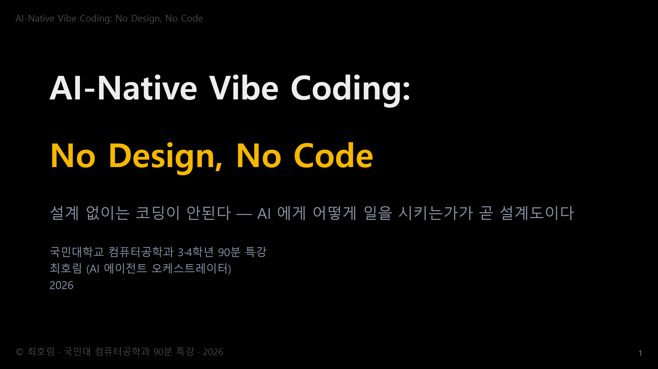
Notes:
표지 — 30 초.
- *AI-Native* 가 시대를 박고, *No Design, No Code* 가 무엇이 무너지는지 박는다.
- *Thesis* 와 *Corollary* 는 한 메시지의 두 표현.
- 90 분 동안 6 섹션 × 17 단원 + 데모 1 + 결론 = 약 82 슬라이드.

Slide 2
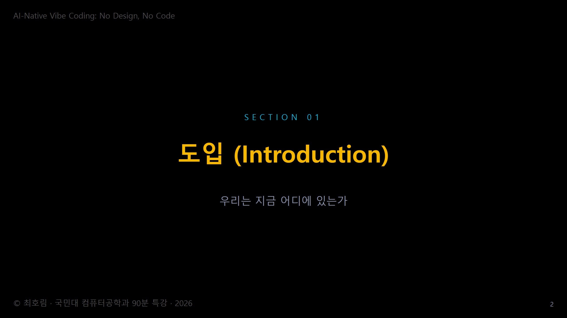
Notes:
섹션 간지 — 30 초.
- 단원 1 ~ 3 (3 단원).
- 핵심 질문: 우리는 지금 어디에 있는가.
- 청중 시선 정렬 후 진입.

Slide 3
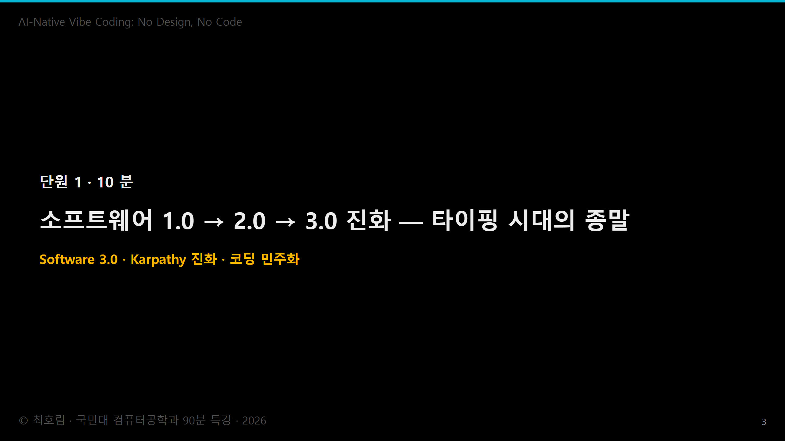
Notes:
단원 1 도입 — 30 초.
- 본 단원의 핵심 명제 한 줄로 시작.
- 위키 카드 `lesson/int-software-evolution` ground truth.

Slide 4
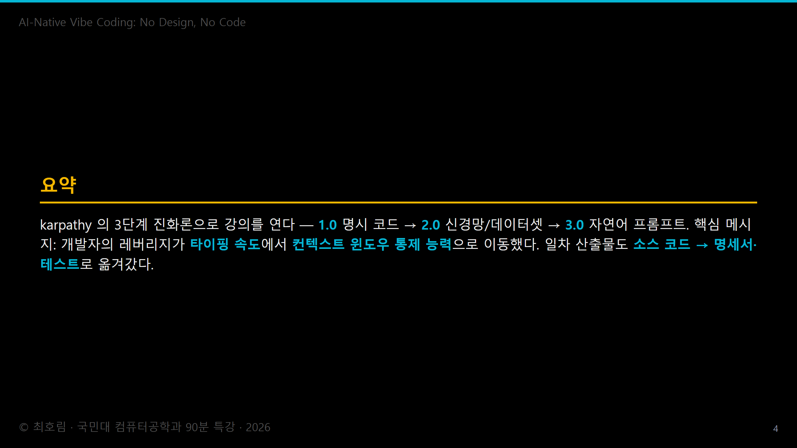
Notes:
단원 1 강사 멘트 — 슬라이드 노트.
강의 진행 시퀀스 (10분):
1. **★ Hook — 개인화된 긴급감 (90초)**: 슬라이드 *"채용 공고 2020 vs 2026"*
- 2020: *"C++/Java 5년 경력, 알고리즘 능숙"*
- 2026: *"AI 협업 설계 능력, 요구사항 정의 경험, 에이전트 오케스트레이션"*
- **구체적 통증**: *"여러분이 매일 쓰는 Cursor·Copilot — 그 자동완성을 *그냥 받아들이면* 어떻게 되는지 본 사람?"*
- 청중 손 들기 → AI slop 1 컷 (괄호 깨진 코드 / 누락 import / 무한 루프) → *"이게 *오늘 여러분의 과제* 입니다"*
- **메시지**: *"이 강의는 *AI 시대 일반론* 이 아닙니다. *졸업 직전 여러분의 이력서가 지금 어떻게 변하고 있는지* 의 강의입니다."*
2. **질문 던지기** (30초): "여러분이 배운 C++/Java 한 줄씩 타이핑 — 앞으로도 핵심 역량인가?"
3. **3단계 표 제시** (3분): 표를 띄우고 각 세대의 인간/기계 역할 대비.
4. **민주화 사례 4개** (2분): 비개발자가 소프트웨어를 만드는 4가지 영역.
5. **Elisa 프로젝트 사례** (2분30초): 1명·1주일·39,000줄·1,500 테스트·76 커밋. 인간이 한 일은 *아키텍처 + 명세*, AI가 한 일은 *타이핑*.
6. **메시지 통일** (30초): "1.0 = 메모리, 2.0 = 데이터, 3.0 = AI 폭주 — 어느 시대든 **설계 없이는 코딩이 안된다**."

Slide 5
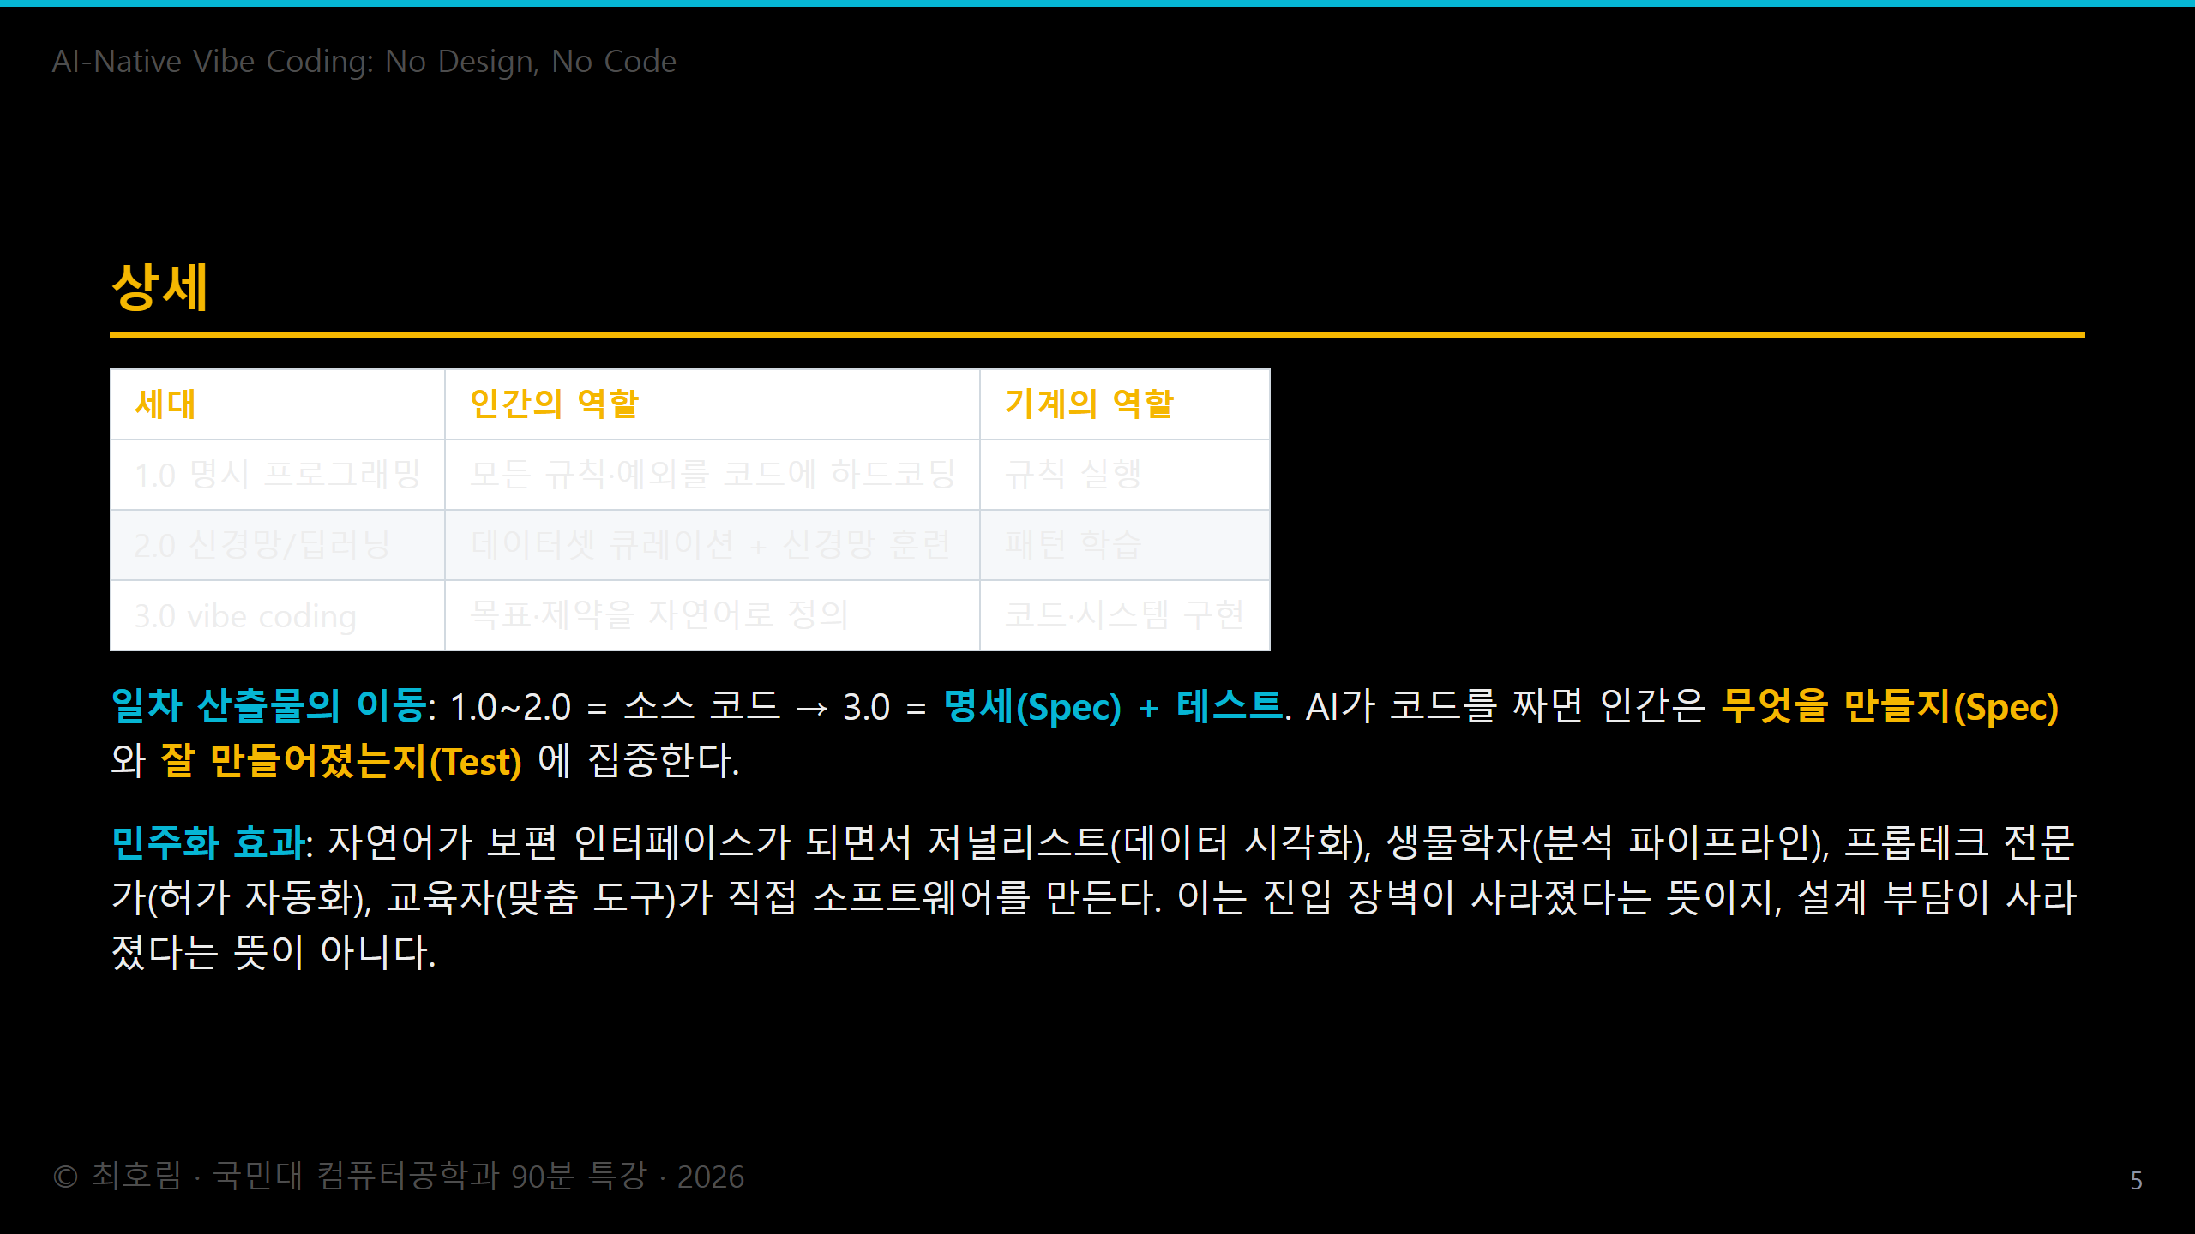
Notes:
- 상세 본문 — 표가 있으면 표 중심으로 설명.
- 청중에게 *각 행의 의미* 를 묻는 호흡 권장.

Slide 6
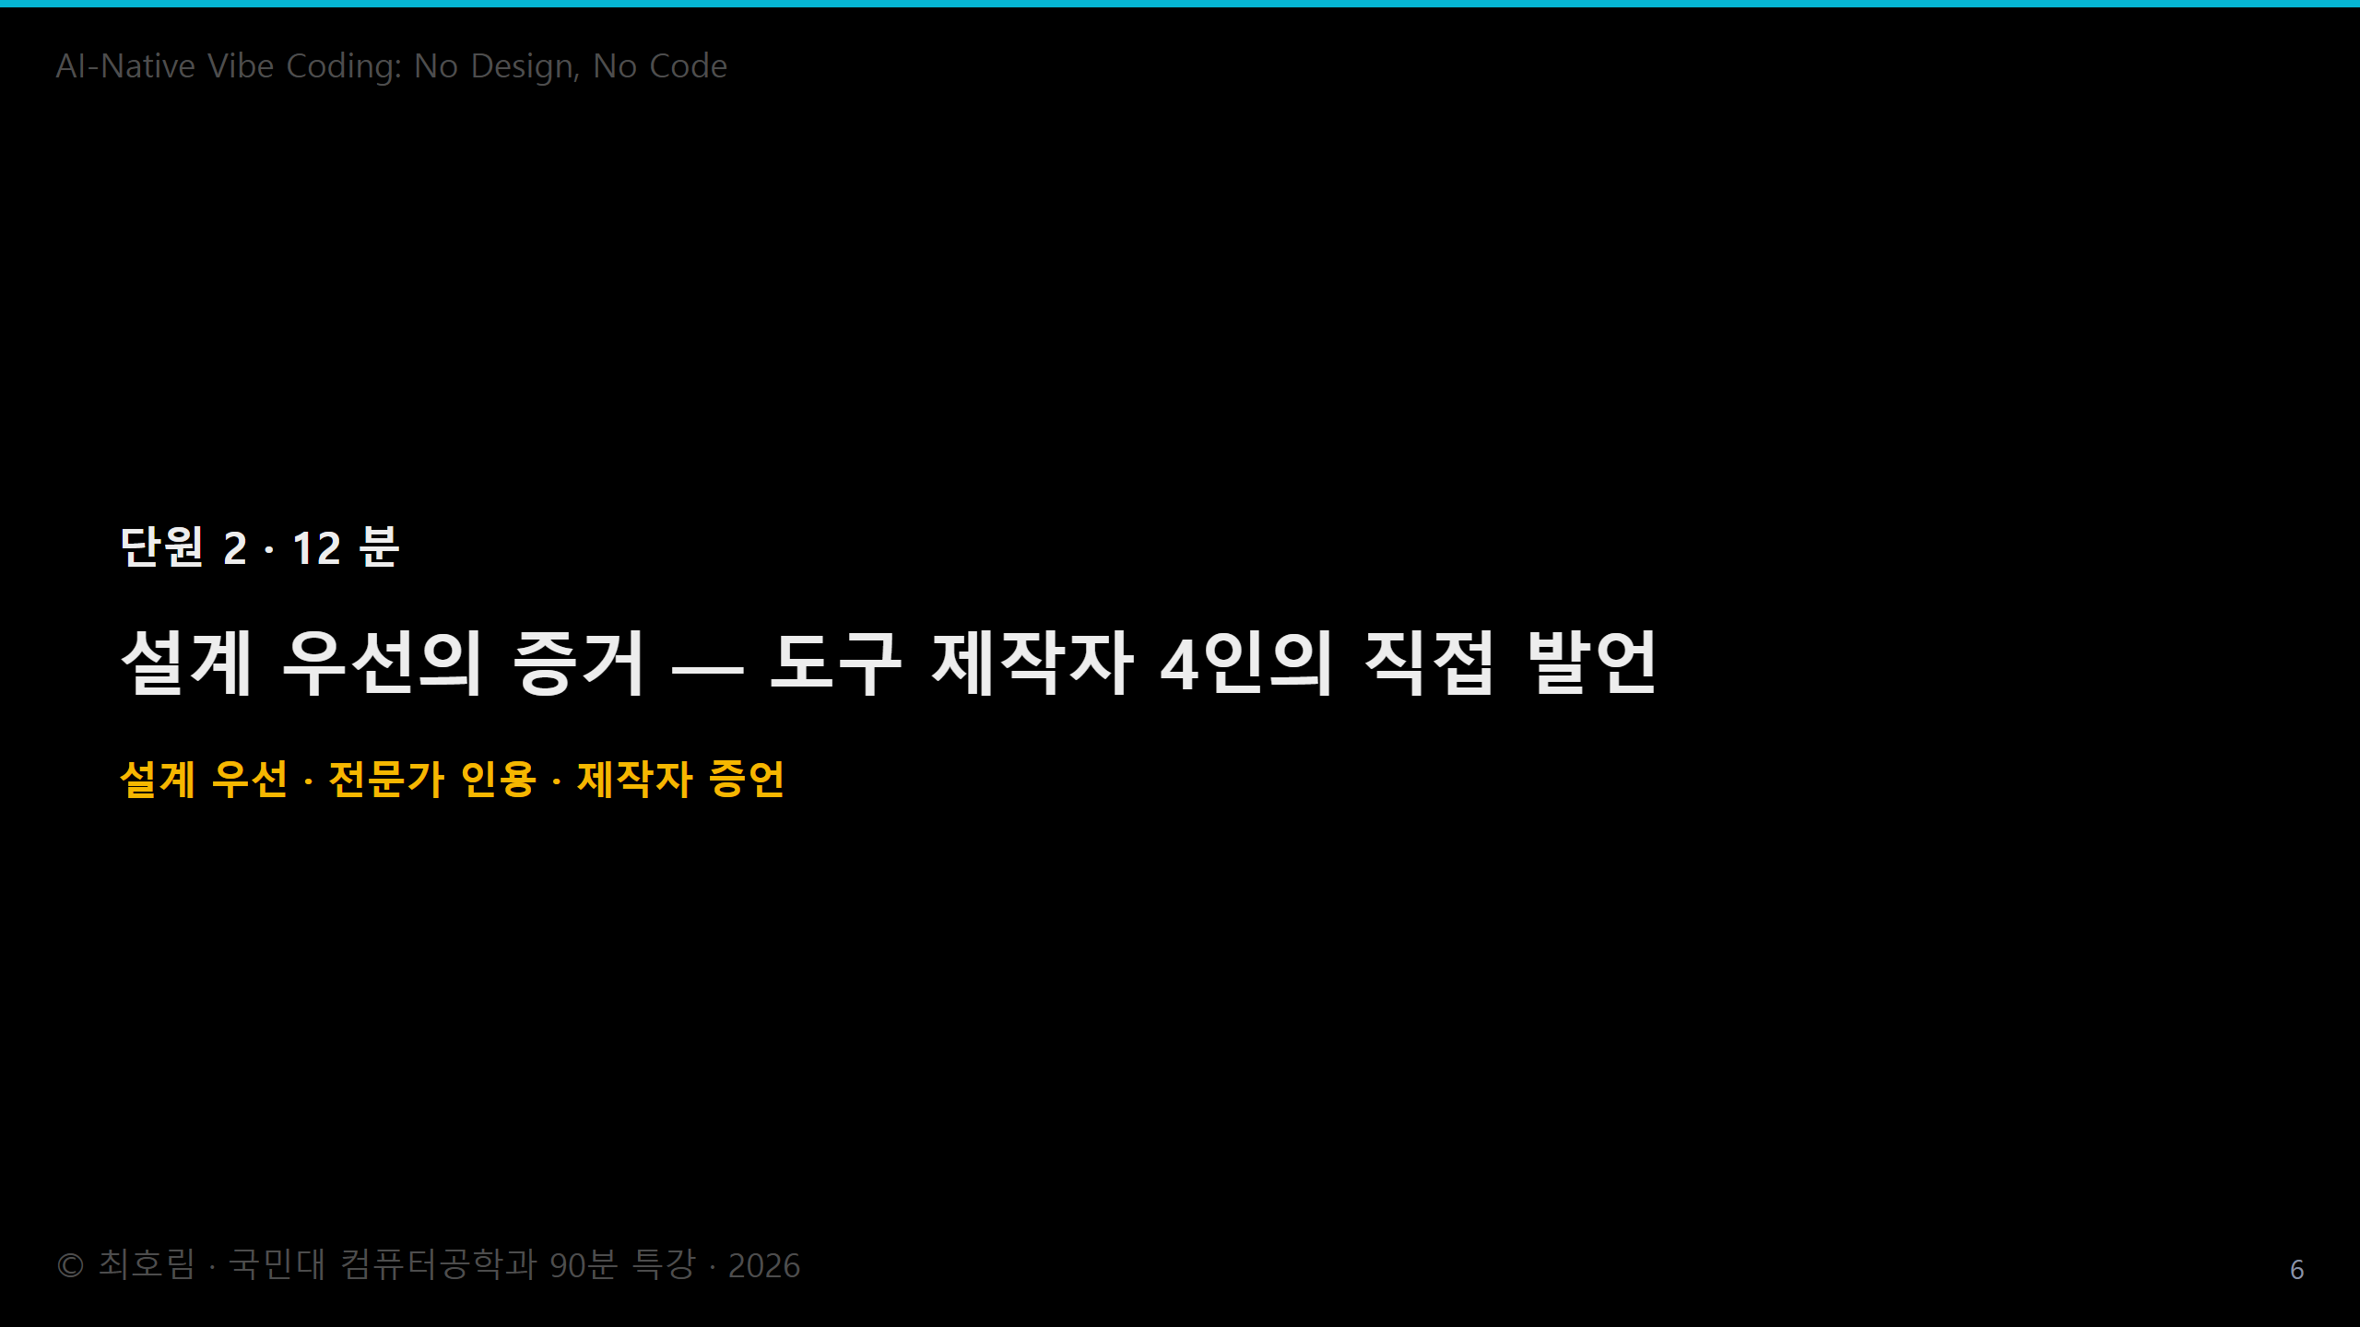
Notes:
단원 2 도입 — 30 초.
- 본 단원의 핵심 명제 한 줄로 시작.
- 위키 카드 `lesson/int-design-first-evidence` ground truth.

Slide 7
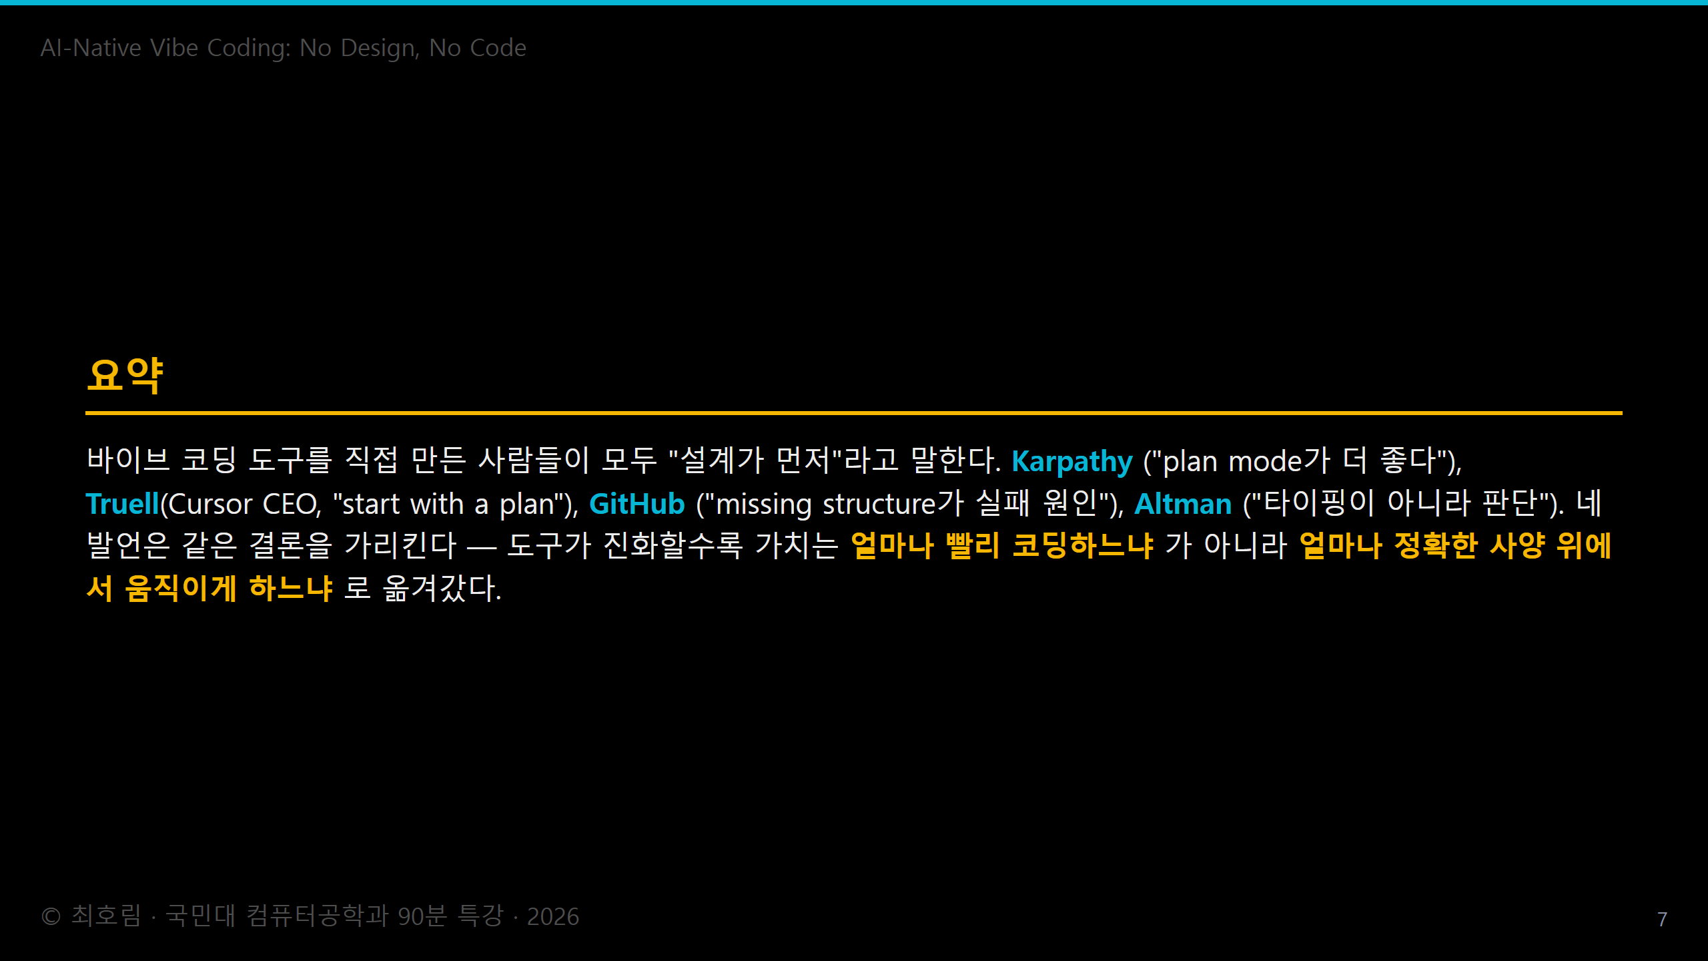
Notes:
단원 2 강사 멘트 — 슬라이드 노트.
강의 진행 시퀀스 (12분):
1. **충격 훅** (2분): 4명을 한 슬라이드에 나열 — "이들이 모두 같은 말을 합니다."
2. **각 인용 짧게** (4분, 인용당 1분): 화자·소속·날짜 → 인용 → 1줄 해설.
3. **제품 증거** (3분): 세 도구의 Plan Mode/Rules/AGENTS.md 캡처 비교.
4. **카파시의 자기 부정** (2분): "단어를 만든 사람이 그 단어가 시작점일 뿐이라고 한다."
5. **메시지 정착** (1분): "도구를 만든 사람들이 설계 먼저라고 한다 — 그런데 우리는 어떻게 쓰고 있나요?"

Slide 8
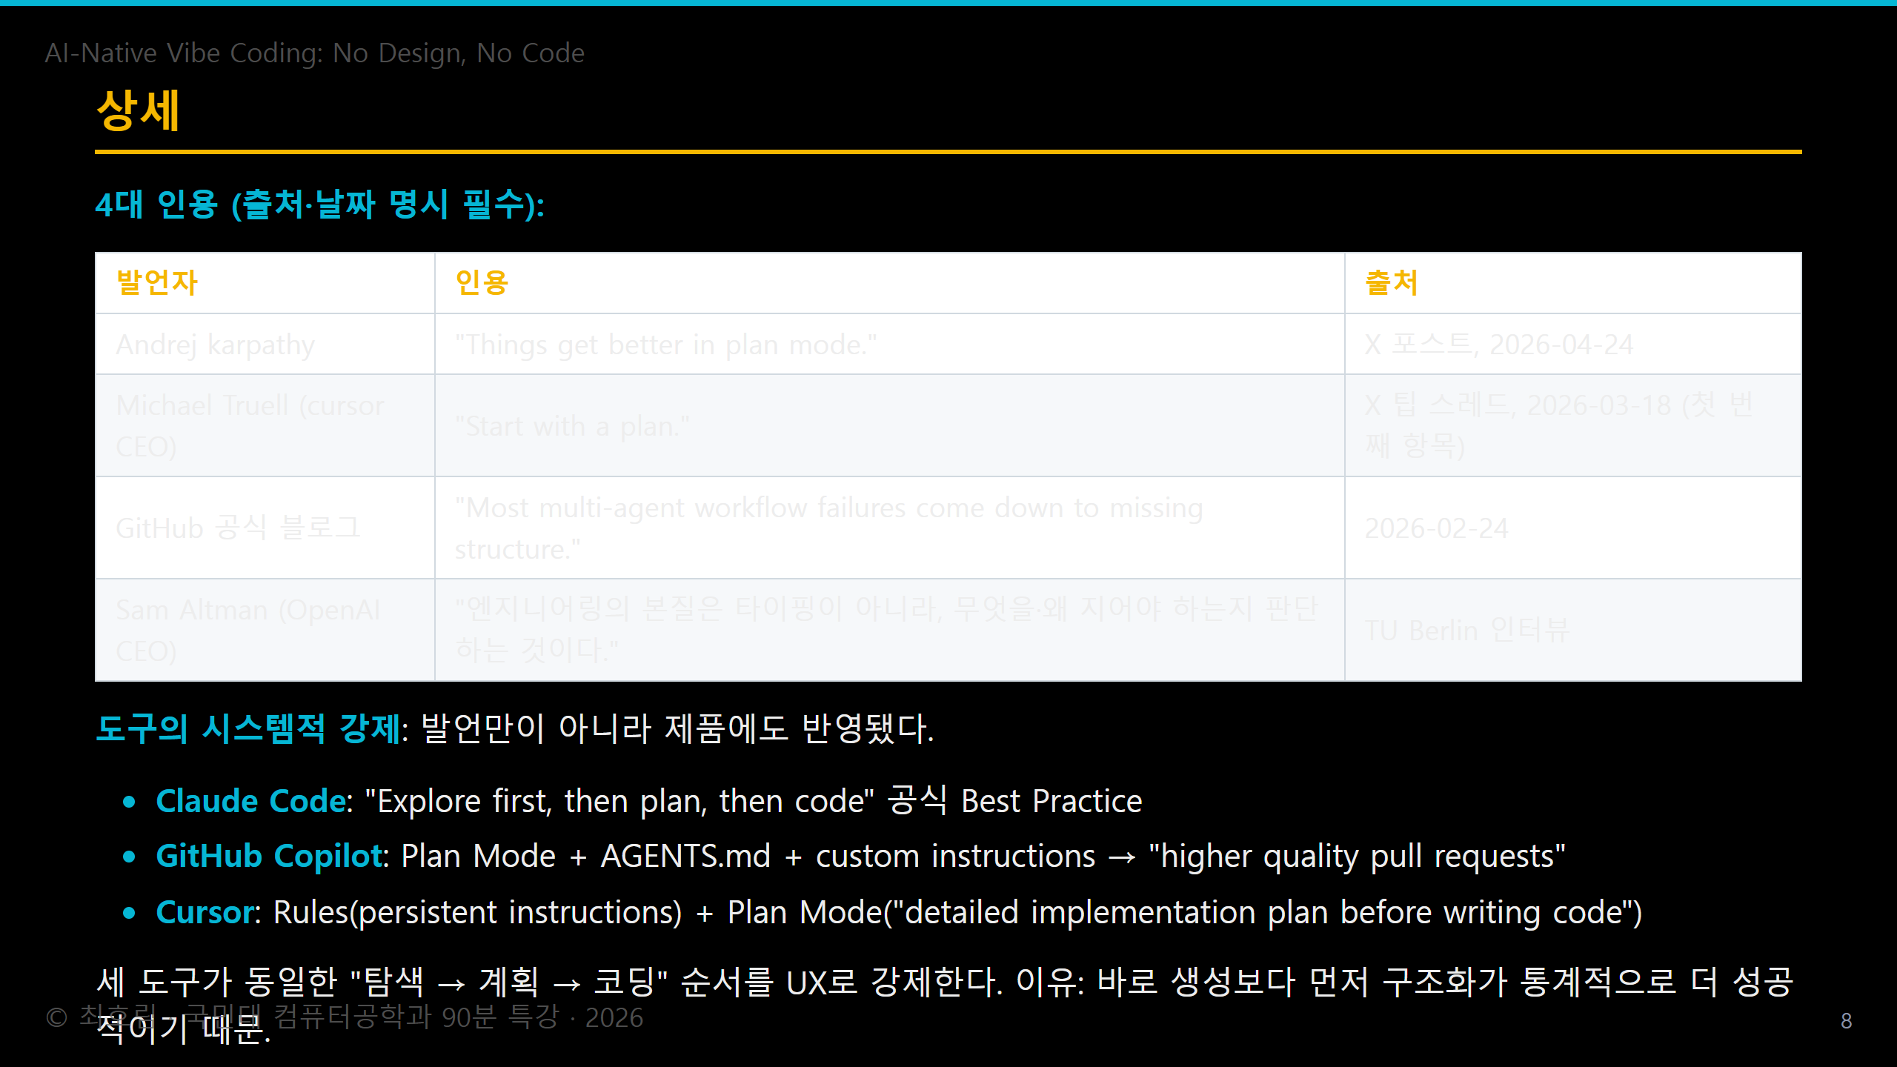
Notes:
- 상세 본문 — 표가 있으면 표 중심으로 설명.
- 청중에게 *각 행의 의미* 를 묻는 호흡 권장.

Slide 9
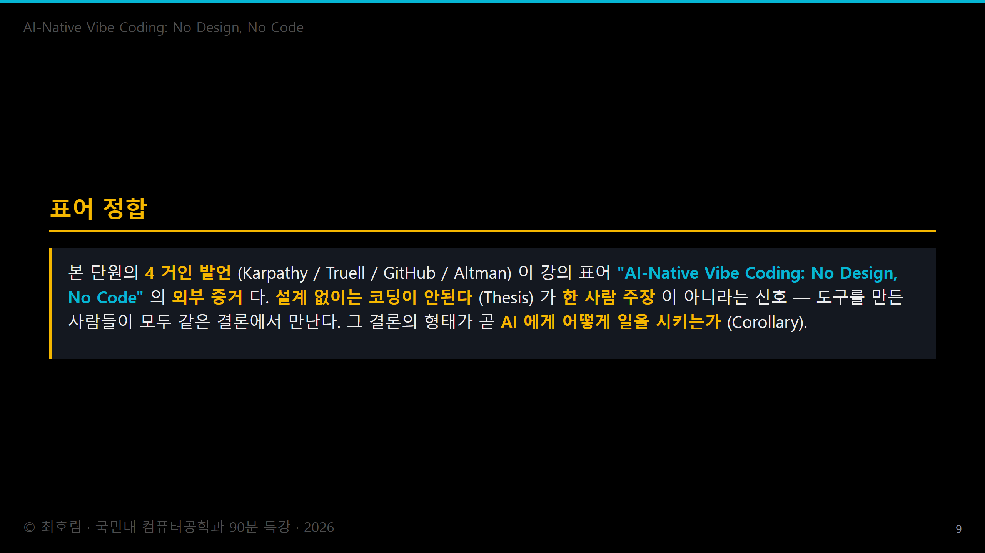
Notes:
- 본 단원이 강의 표어 *AI-Native Vibe Coding: No Design, No Code* 와 어떻게 정렬되는지.
- *Thesis* (설계 없이는 코딩이 안된다) / *Corollary* (AI 에게 어떻게 일을 시키는가가 곧 설계도이다) 키워드 박힘.

Slide 10
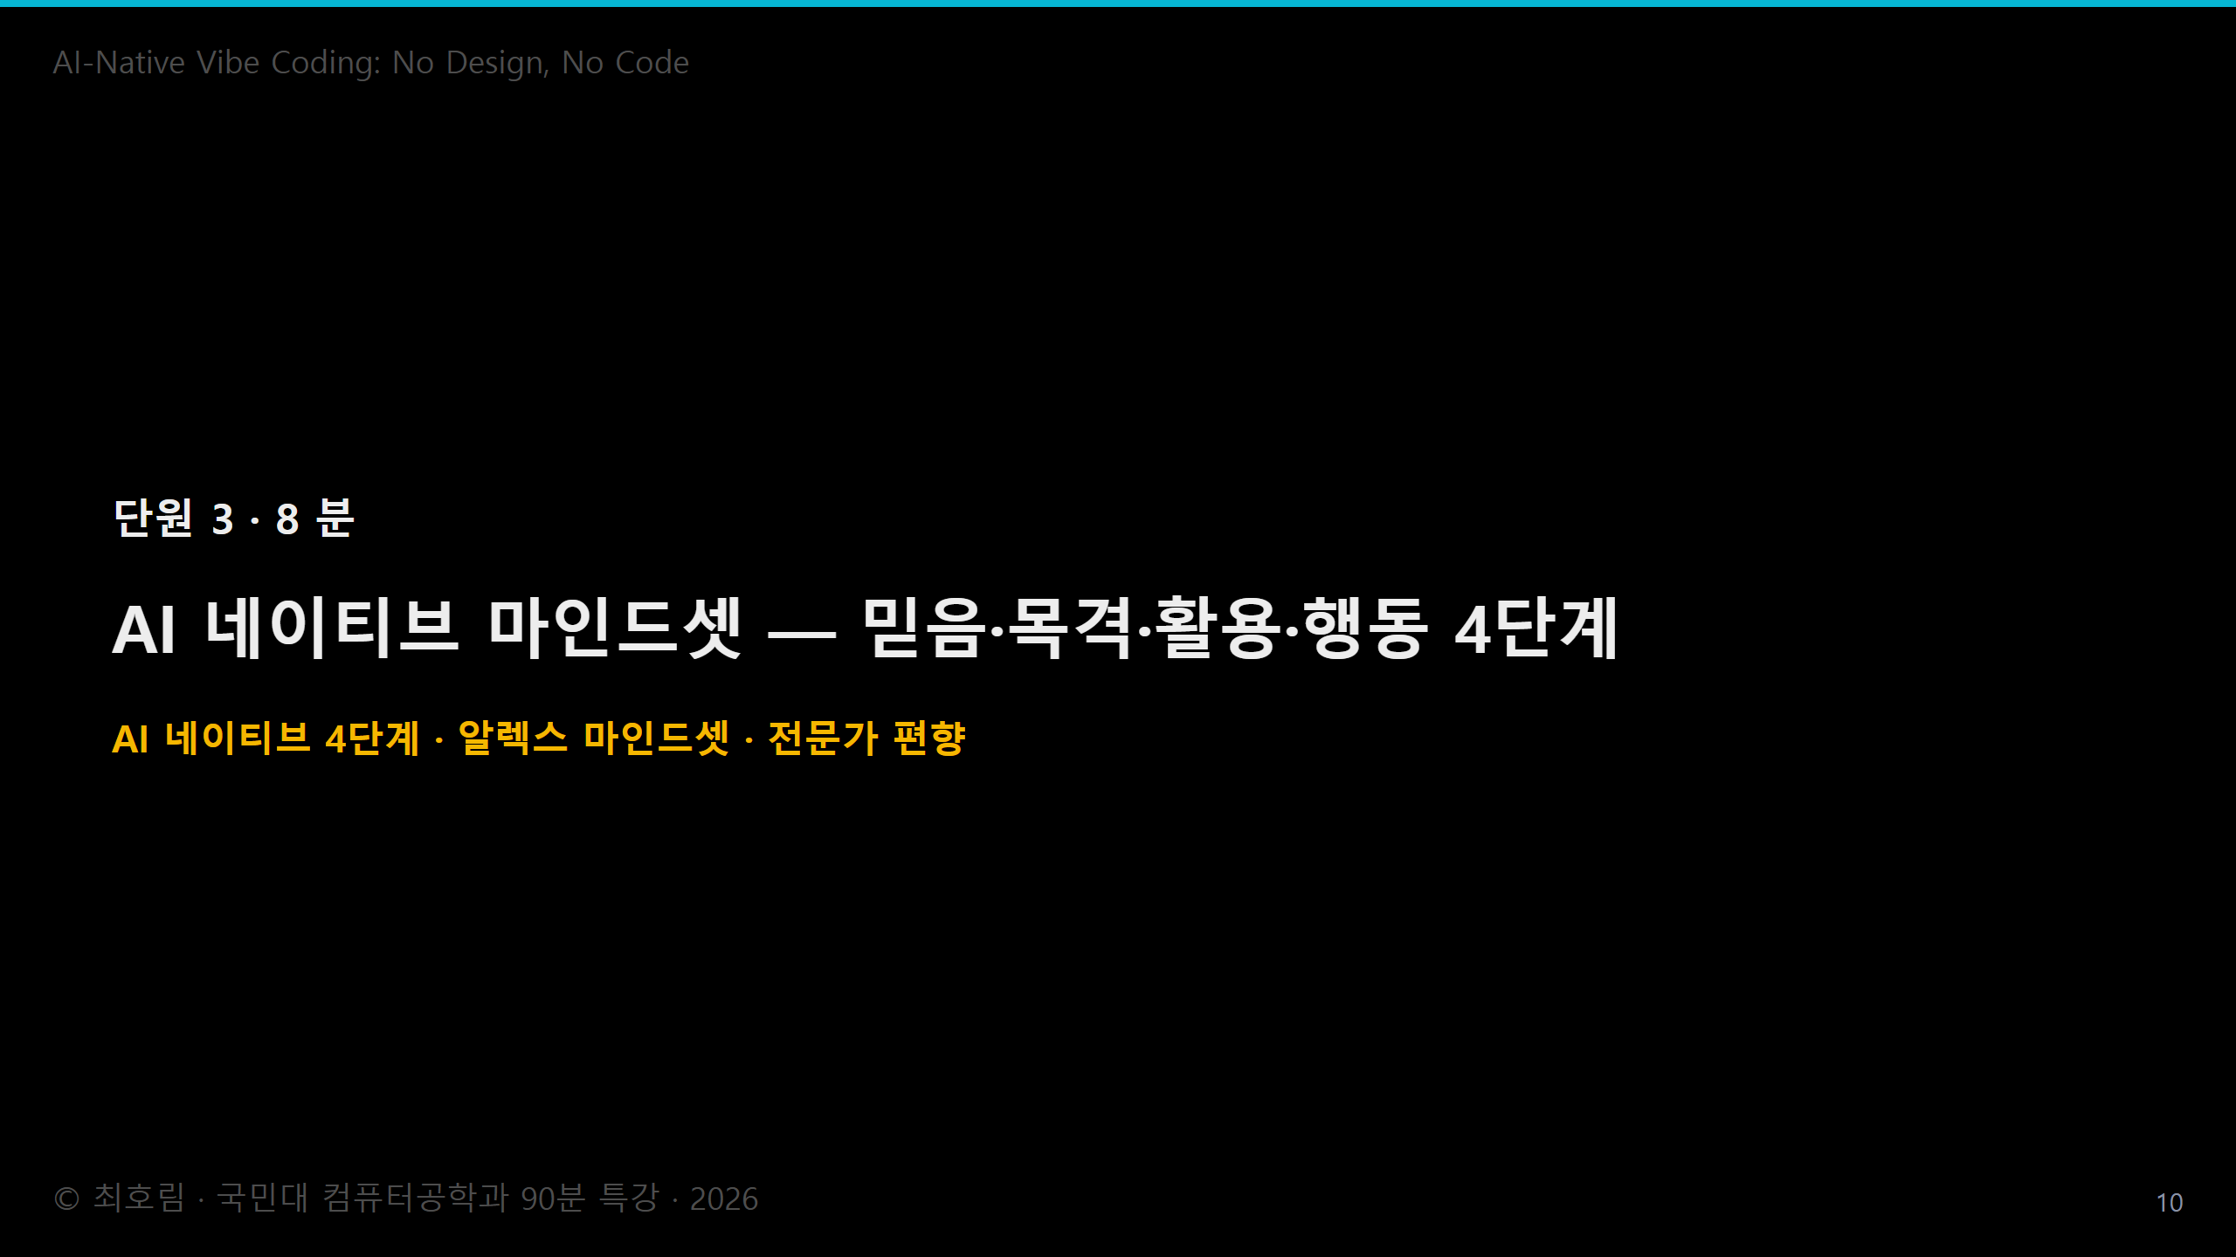
Notes:
단원 3 도입 — 30 초.
- 본 단원의 핵심 명제 한 줄로 시작.
- 위키 카드 `lesson/int-ai-native-mindset` ground truth.

Slide 11
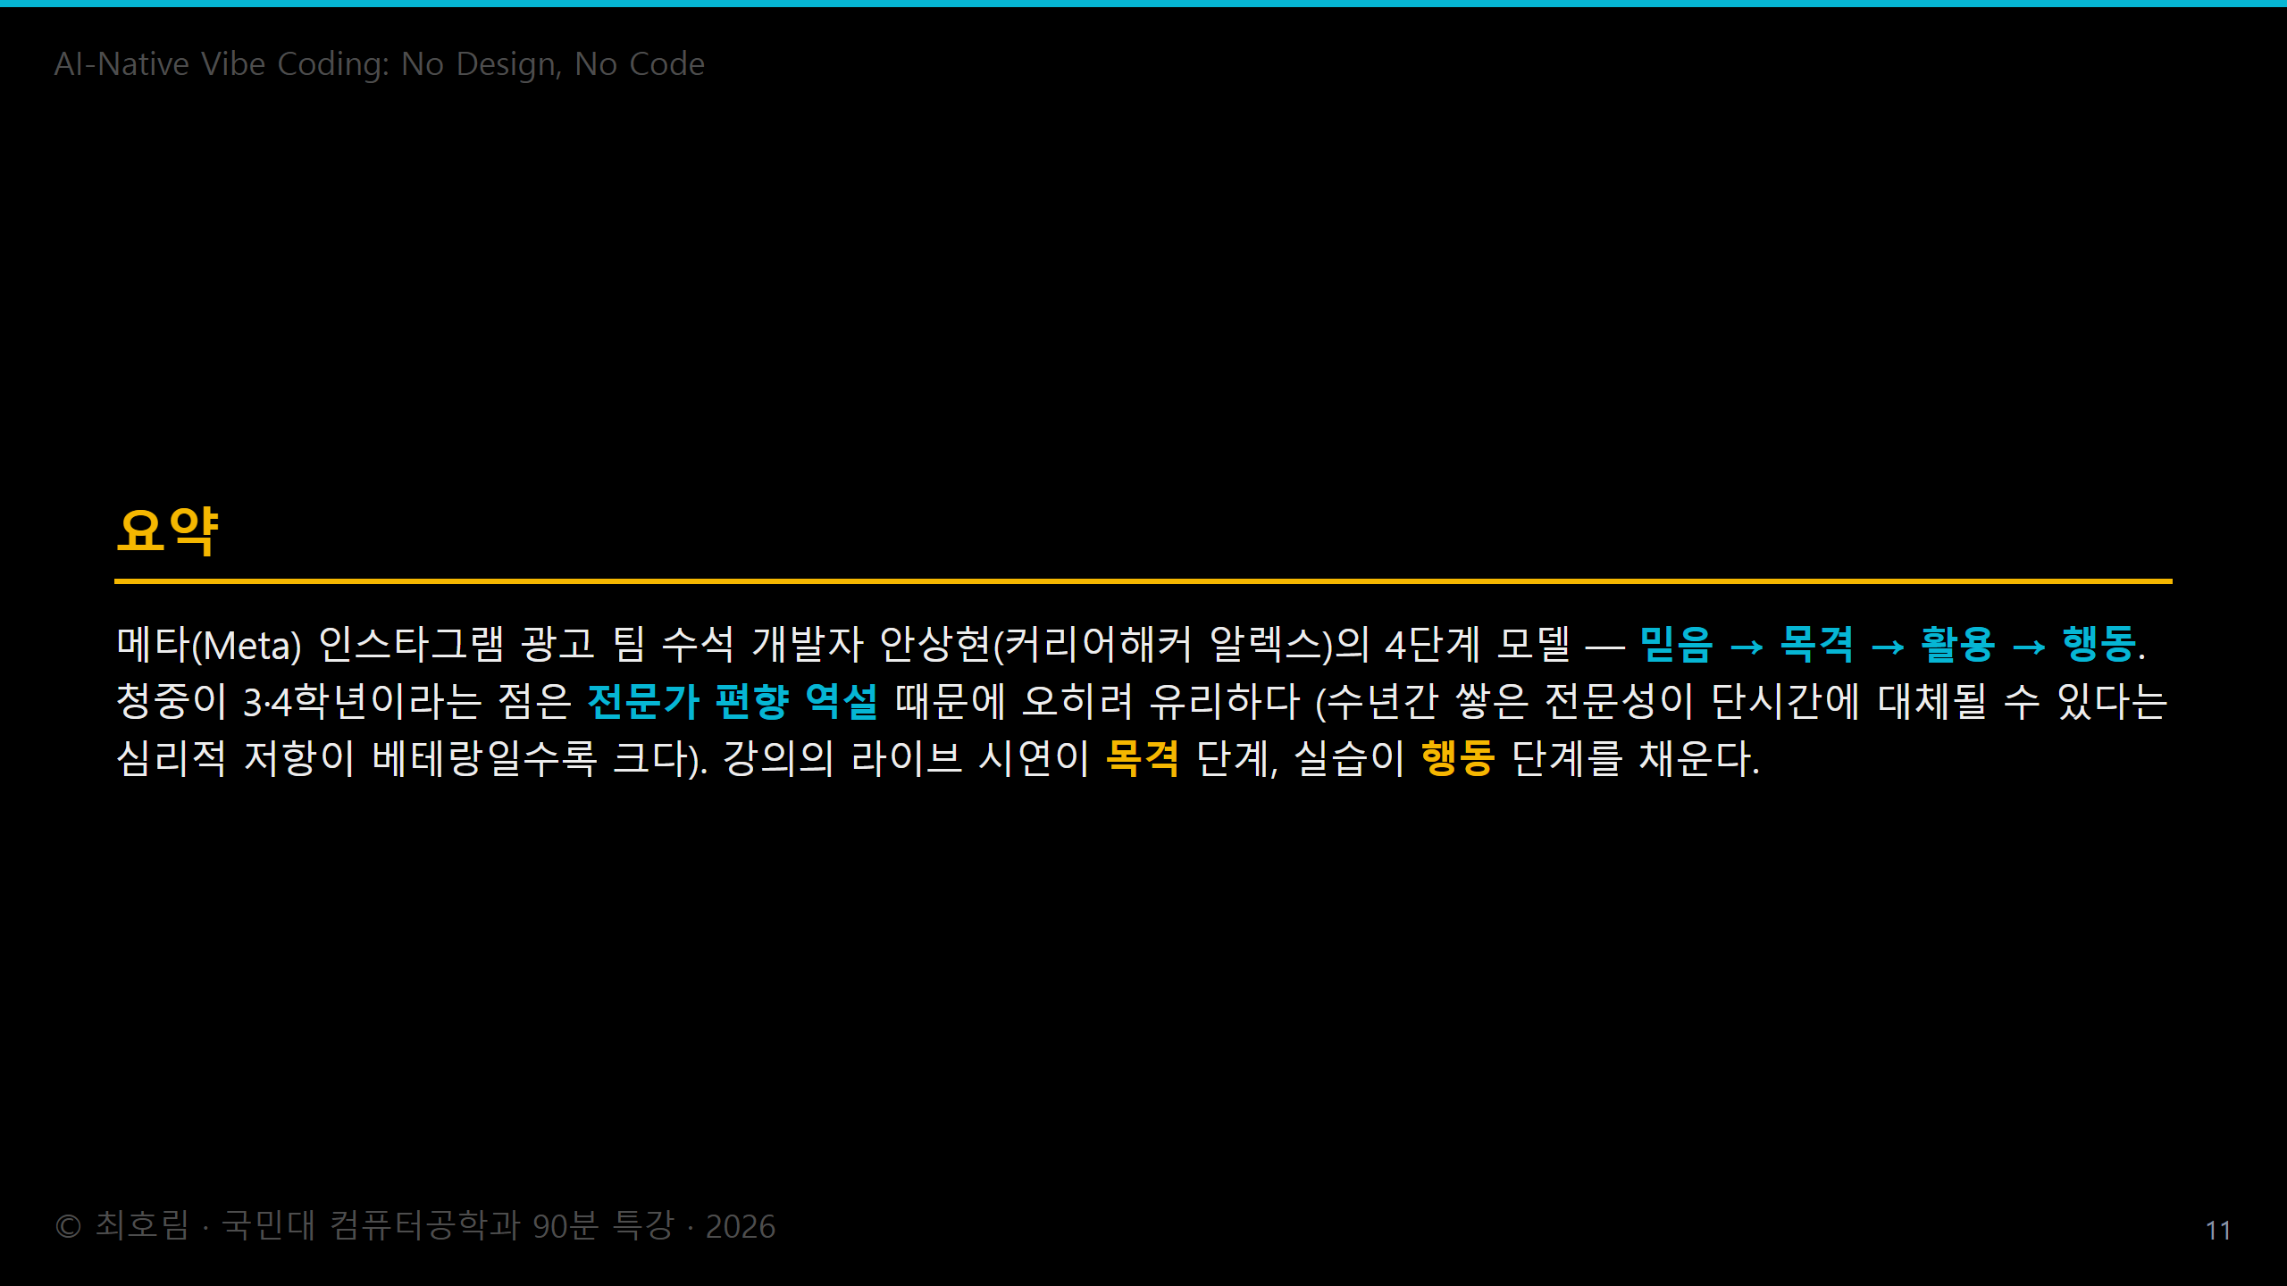
Notes:
단원 3 강사 멘트 — 슬라이드 노트.
강의 진행 시퀀스 (8분):
1. **인물 소개** (1분): 메타 인스타그램 광고 팀 수석 개발자 — 권위 확보.
2. **4단계 표 제시** (3분): 한 단계씩 짚으며, 각각 오늘 강의의 어느 시점에 매칭되는지 지목 (믿음 = 지금, 목격 = 라이브 시연, 활용 = HRN/DSL 단원, 행동 = 실습).
3. **전문가 편향 역설** (2분): "지금 전문가가 아니라서 오히려 유리하다" — 청중을 안심시키는 동시에 즉시 행동 동기를 부여.
4. **양이 질을 만든다** (1분): 알렉스 발언 인용 + "오늘 시연을 본 뒤 한 번이라도 직접 돌려보라."
5. **CLN 예고** (1분): "AI가 평준화할수록 '나다움'이 희소해진다 — 결론에서 다시 만난다."

Slide 12
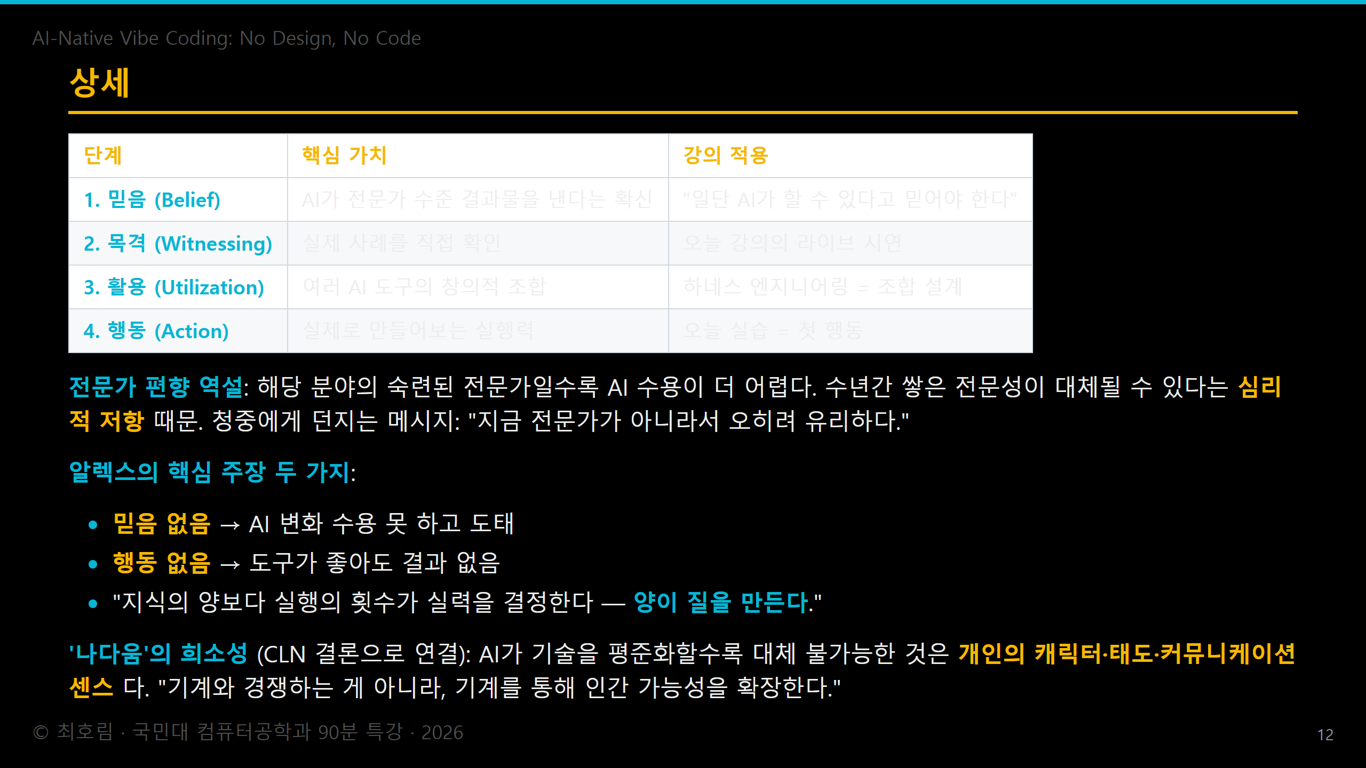
Notes:
- 상세 본문 — 표가 있으면 표 중심으로 설명.
- 청중에게 *각 행의 의미* 를 묻는 호흡 권장.

Slide 13
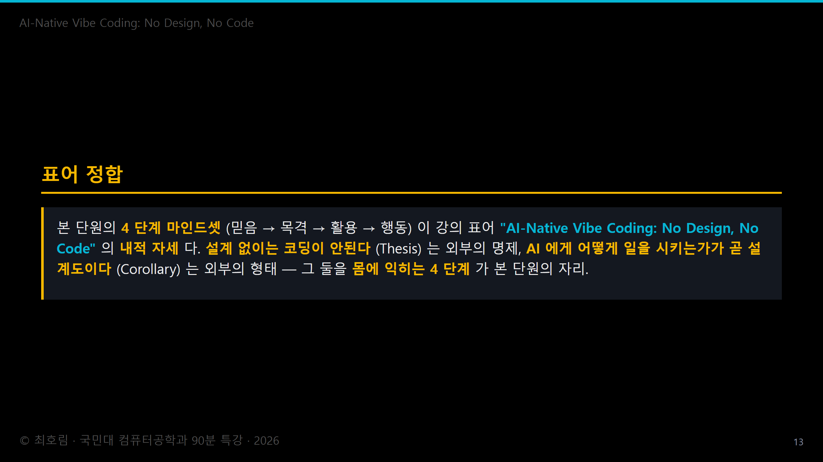
Notes:
- 본 단원이 강의 표어 *AI-Native Vibe Coding: No Design, No Code* 와 어떻게 정렬되는지.
- *Thesis* (설계 없이는 코딩이 안된다) / *Corollary* (AI 에게 어떻게 일을 시키는가가 곧 설계도이다) 키워드 박힘.

Slide 14
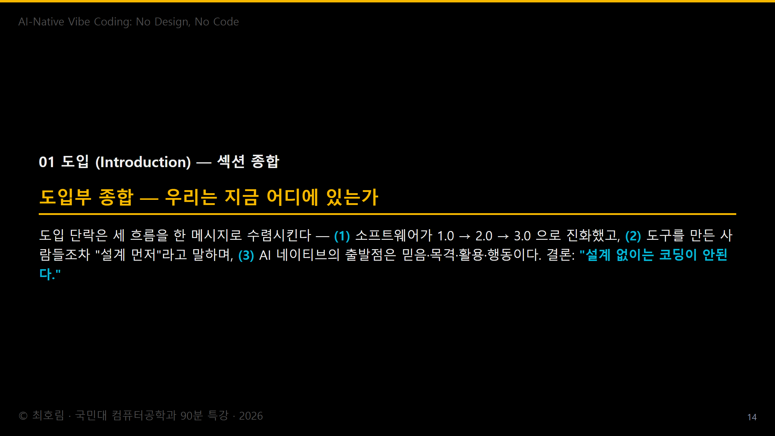
Notes:
섹션 종합 — 30 초.
- 본 섹션의 *결론적 메시지* 한 슬라이드.
- 우리는 지금 어디에 있는가.

Slide 15
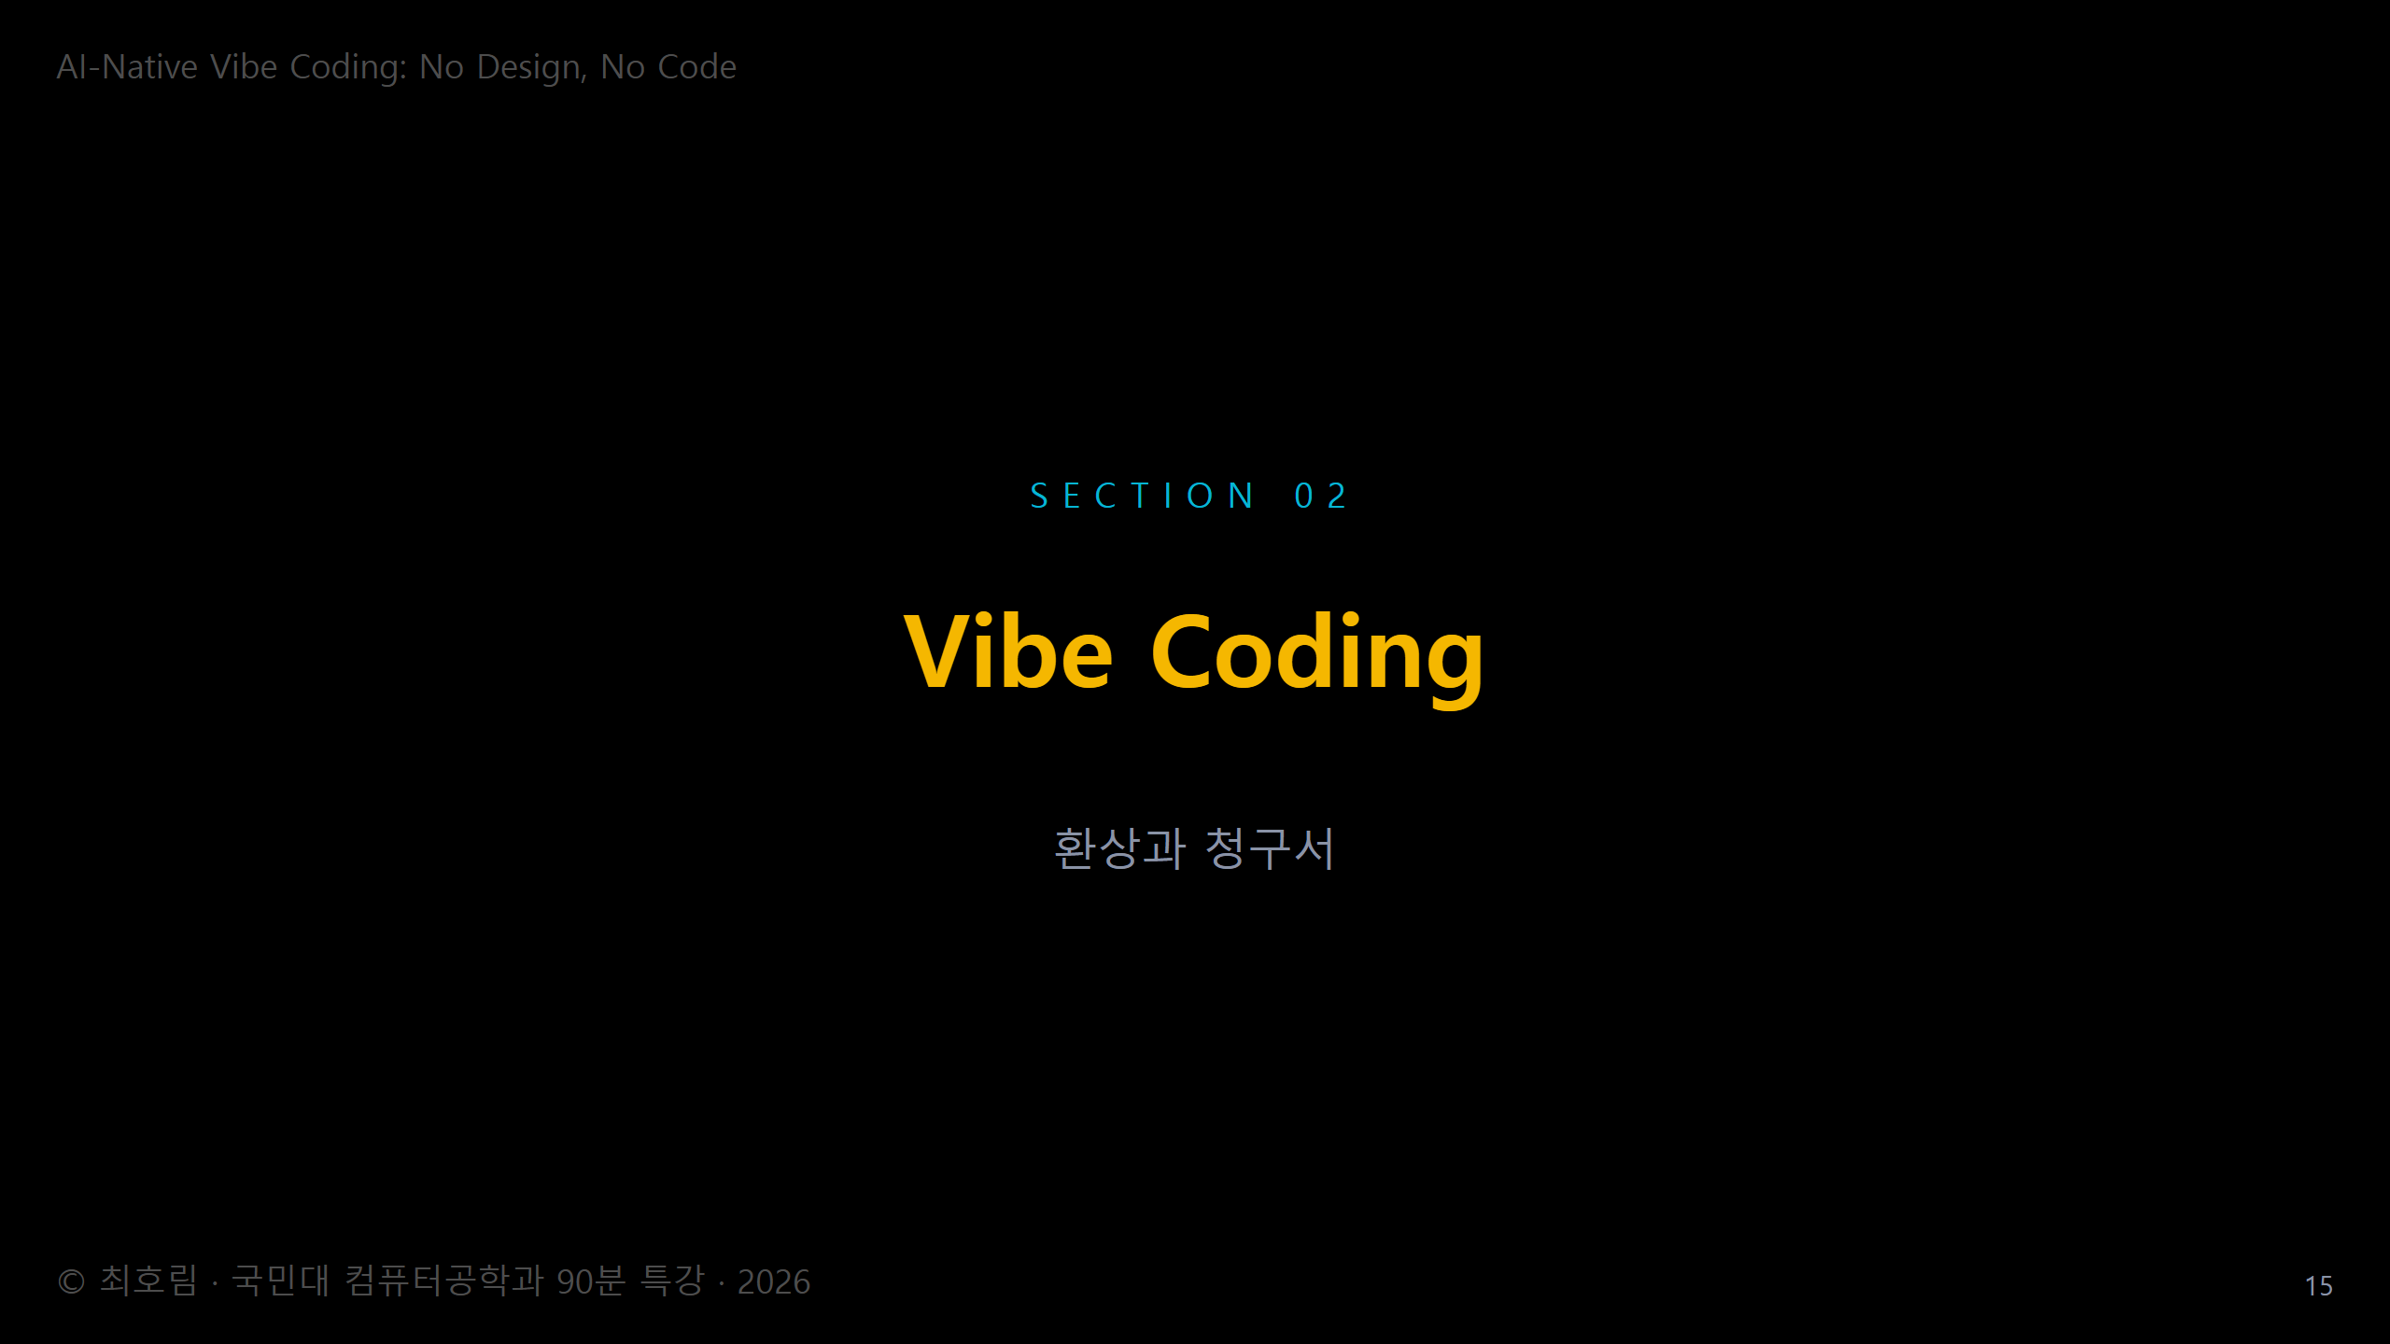
Notes:
섹션 간지 — 30 초.
- 단원 4 ~ 7 (4 단원).
- 핵심 질문: 환상과 청구서.
- 청중 시선 정렬 후 진입.

Slide 16
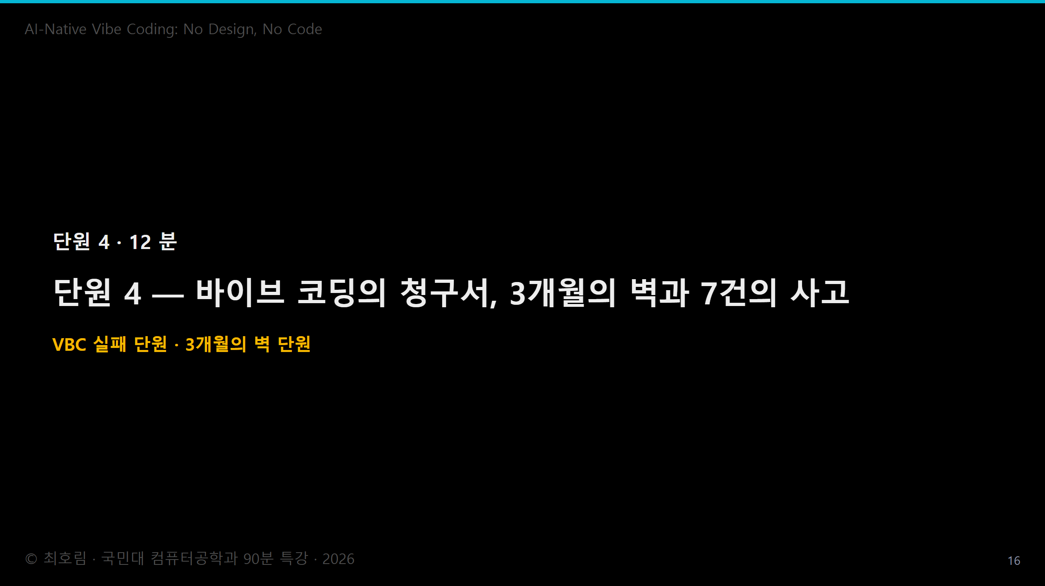
Notes:
단원 4 도입 — 30 초.
- 본 단원의 핵심 명제 한 줄로 시작.
- 위키 카드 `lesson/vbc-failures-and-causes` ground truth.

Slide 17
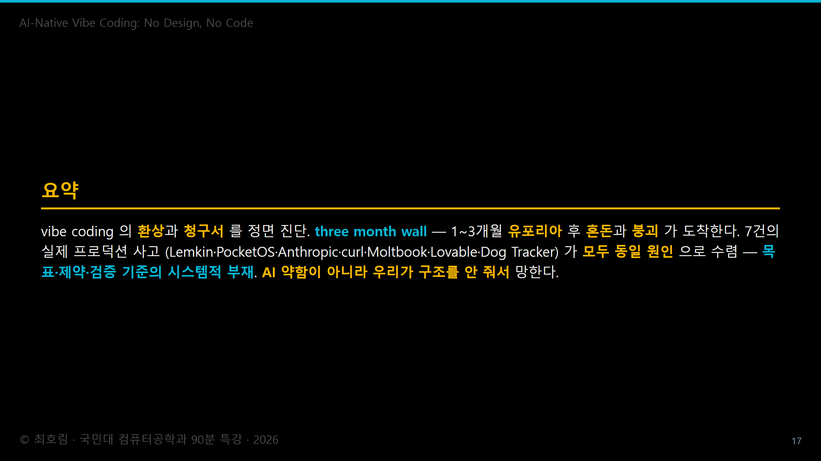
Notes:
단원 4 강사 멘트 — 슬라이드 노트.
강의 진행 시퀀스 (13분):
1. **충격 훅 (1분)**: "이 코드, 3개월 뒤에도 고칠 수 있습니까?"
2. **3개월의 벽 표 (2분)**: 유포리아·혼돈·붕괴 3단계 시각화.
3. **사고 3종 핵심 (4분)**: Lemkin·PocketOS·Anthropic — *시간 / 결과 / 직접 원인* 1슬라이드씩.
4. **공통 원인 추출 (1분30초)**: "원인이 뭐였을까요?" → 4 패턴 정리.
5. **★ 학생 반대측 응대 — 규모별 설계 곡선 (90초)**: *"제 과제는 100 줄인데?"* 질문 응대. 곡선 표 1 슬라이드 → *"여러분은 곡선 왼쪽. 졸업하면 오른쪽."* + Vercel RFC 사례 1 줄.
6. **메시지 전환 (1분)**: "AI가 약해서가 아닙니다 — *우리가 구조를 안 줘서* 입니다."
7. **53% 통계 (1분)**: 보안 결함률로 마무리.
8. **다음 단원 예고 (1분)**: "그러면 우리는 무엇이 되어야 합니까?" → vbc coder to architect.

Slide 18
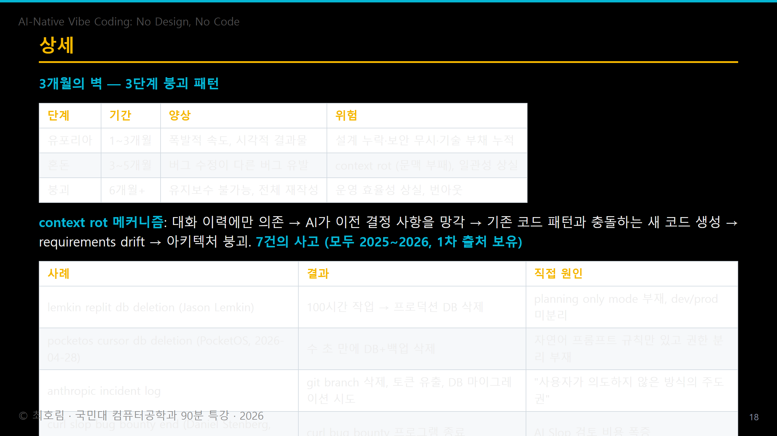
Notes:
- 상세 본문 — 표가 있으면 표 중심으로 설명.
- 청중에게 *각 행의 의미* 를 묻는 호흡 권장.

Slide 19
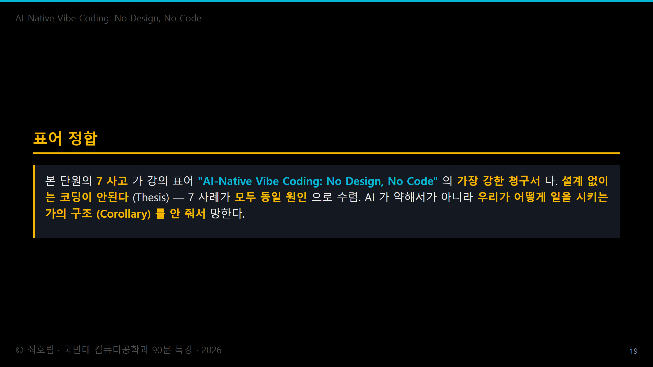
Notes:
- 본 단원이 강의 표어 *AI-Native Vibe Coding: No Design, No Code* 와 어떻게 정렬되는지.
- *Thesis* (설계 없이는 코딩이 안된다) / *Corollary* (AI 에게 어떻게 일을 시키는가가 곧 설계도이다) 키워드 박힘.

Slide 20
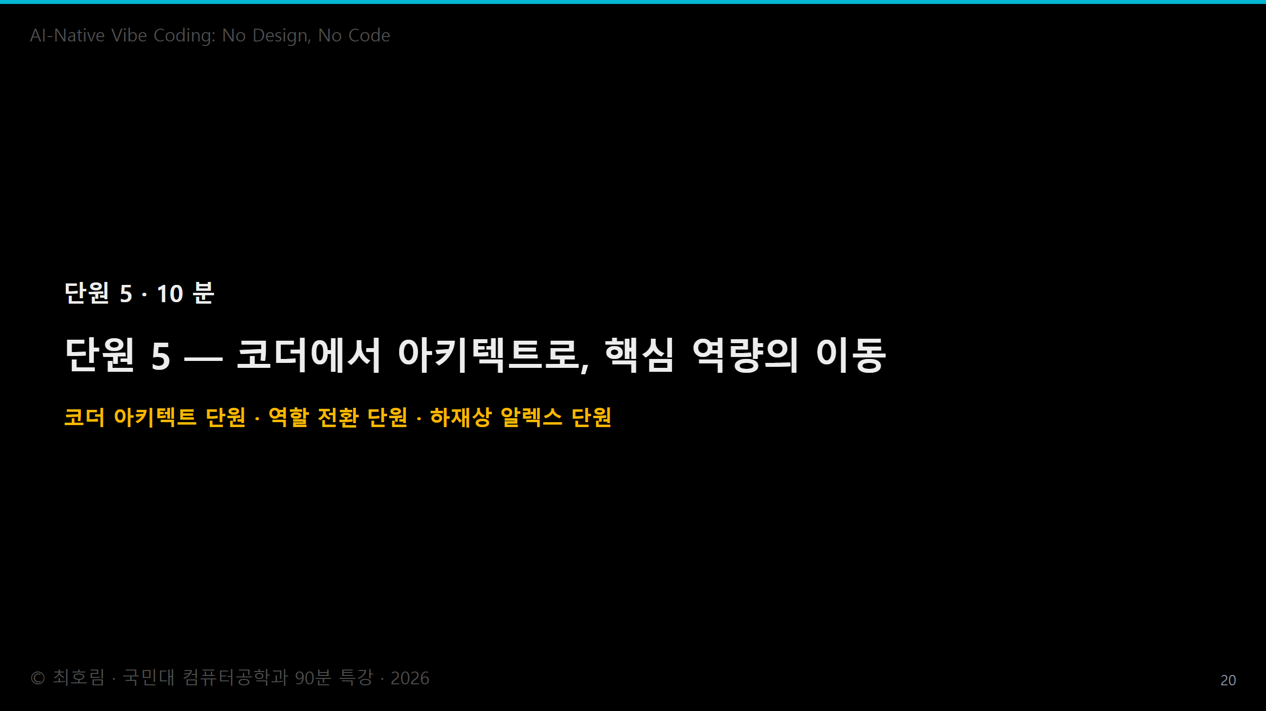
Notes:
단원 5 도입 — 30 초.
- 본 단원의 핵심 명제 한 줄로 시작.
- 위키 카드 `lesson/vbc-coder-to-architect` ground truth.

Slide 21
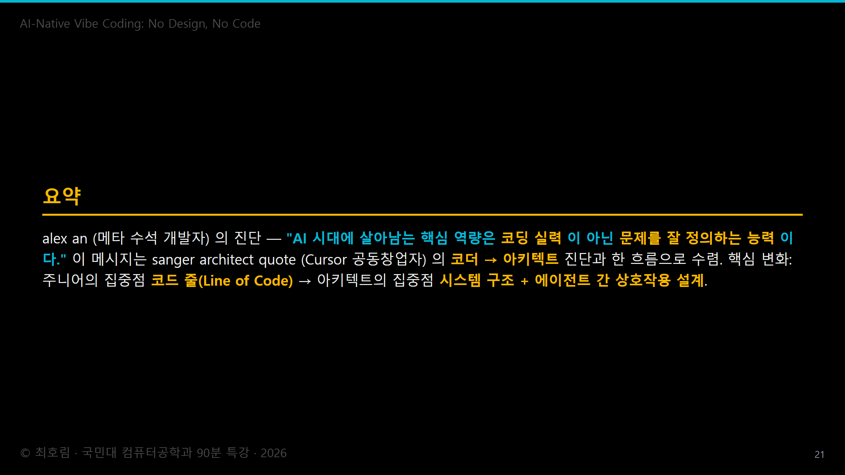
Notes:
단원 5 강사 멘트 — 슬라이드 노트.
강의 진행 시퀀스 (10분):
0. **★ 표어 회귀 멘트 (15초)**: *"앞 단원에서 *설계 없이는 코딩 없다* 의 *증거* 를 봤습니다. 이 단원은 *그러면 우리는 누가 되어야 하는가* 입니다 — 답: 설계하는 사람."*
1. **인용 도입 (1분)**: 알렉스 발언 — "*핵심 역량은 코딩 실력이 아니라 문제 정의 능력*."
2. **5축 비교 표 (3분)**: 전통 vs VBC 한 슬라이드.
3. **아키텍트 집중점 (2분)**: 주니어 vs 시니어 대비.
4. **시간 압축 사례 (2분)**: Crossbeam 2일, Elisa 1주.
5. **CS 학생 메시지 (1분)**: 알고리즘·OOP·DB 가 *그대로 쓸모* 가 있되 *적용 위치* 가 바뀐다.
6. **다음 단원 예고 (1분)**: "그러면 어떻게 균형을 잡습니까?" → vbc vs sdd hybrid.

Slide 22
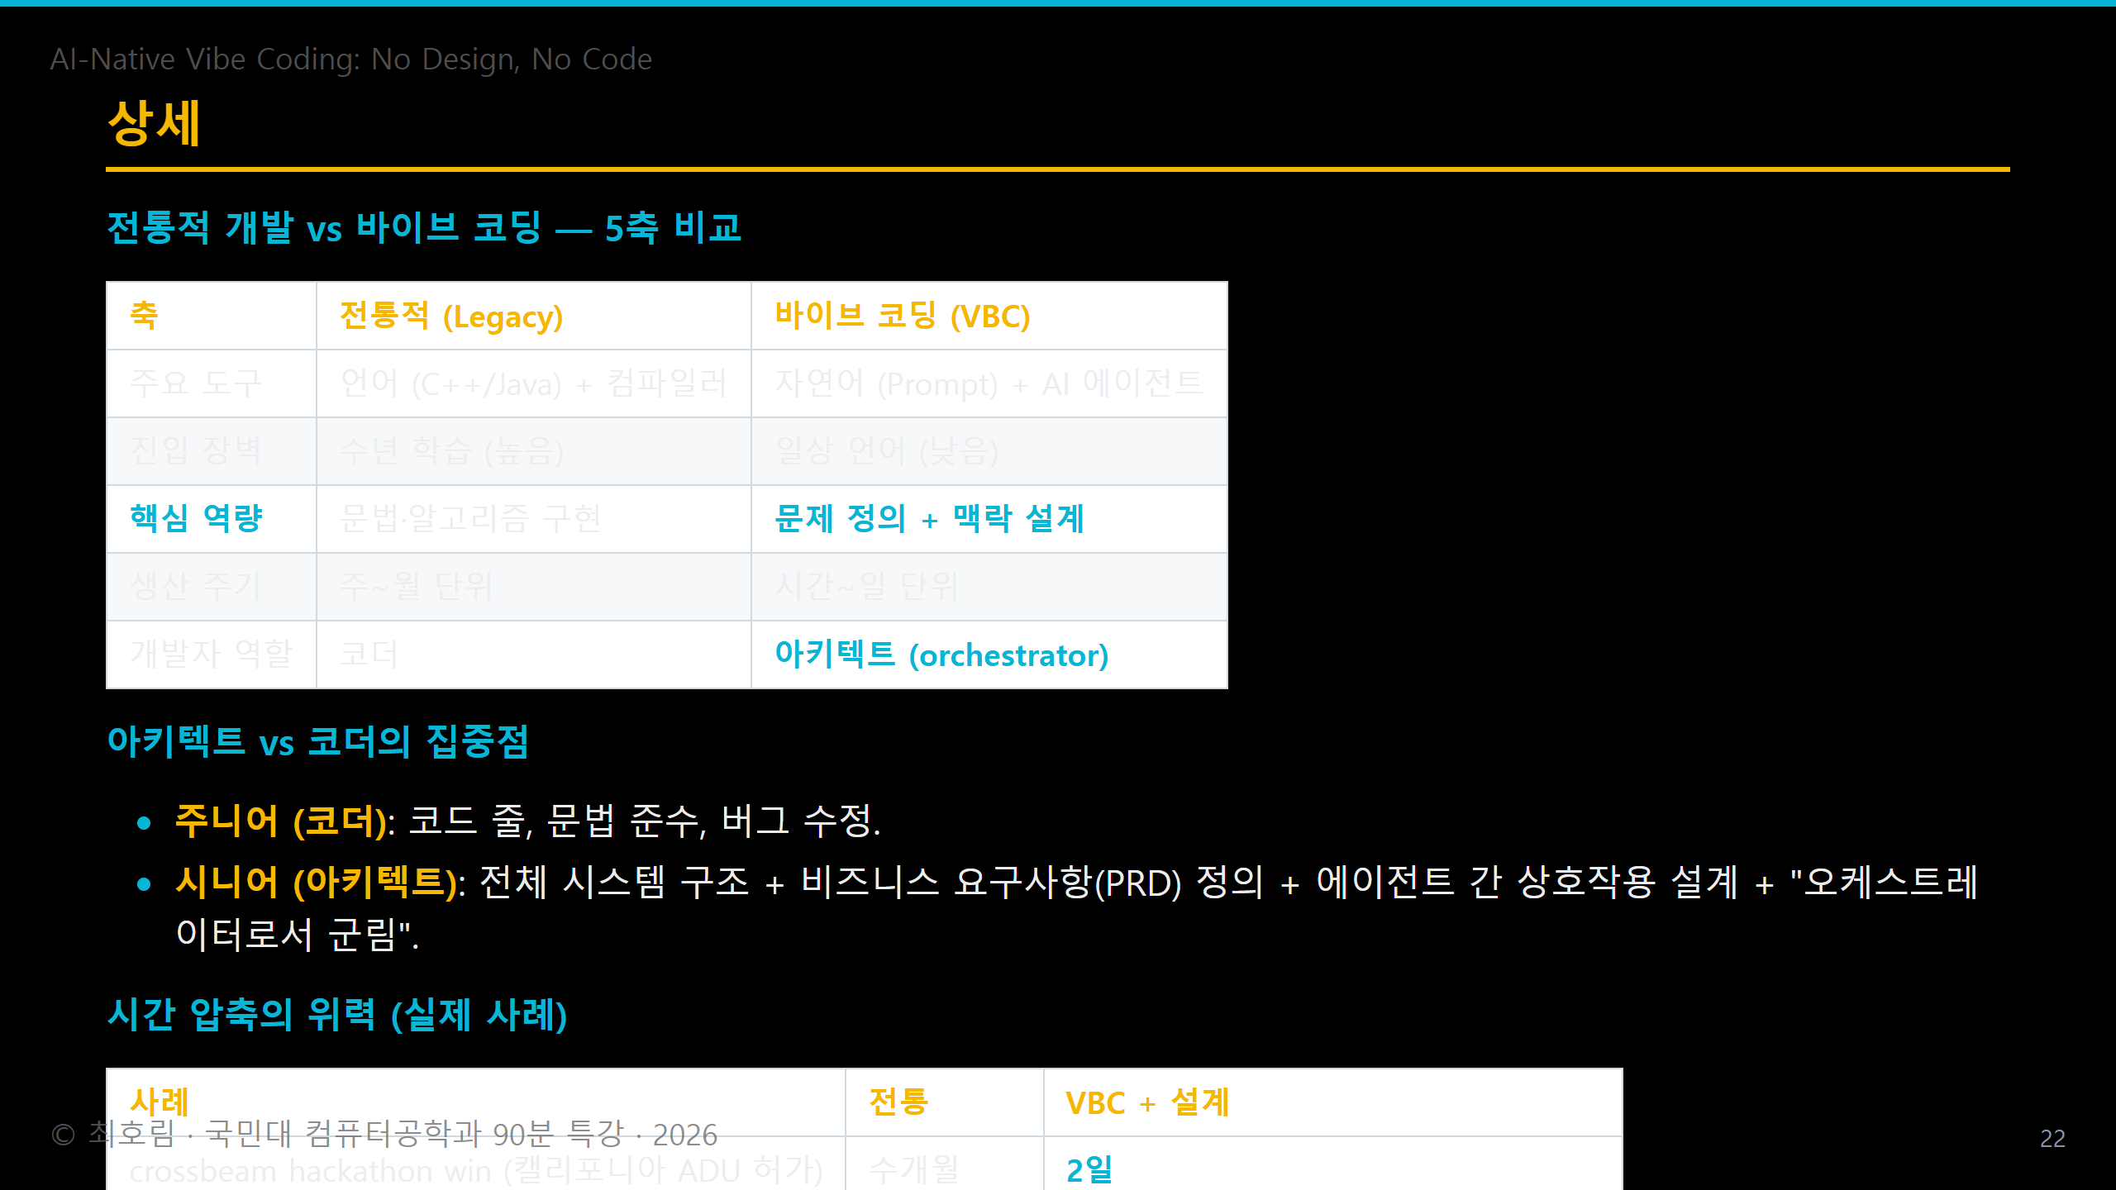
Notes:
- 상세 본문 — 표가 있으면 표 중심으로 설명.
- 청중에게 *각 행의 의미* 를 묻는 호흡 권장.

Slide 23
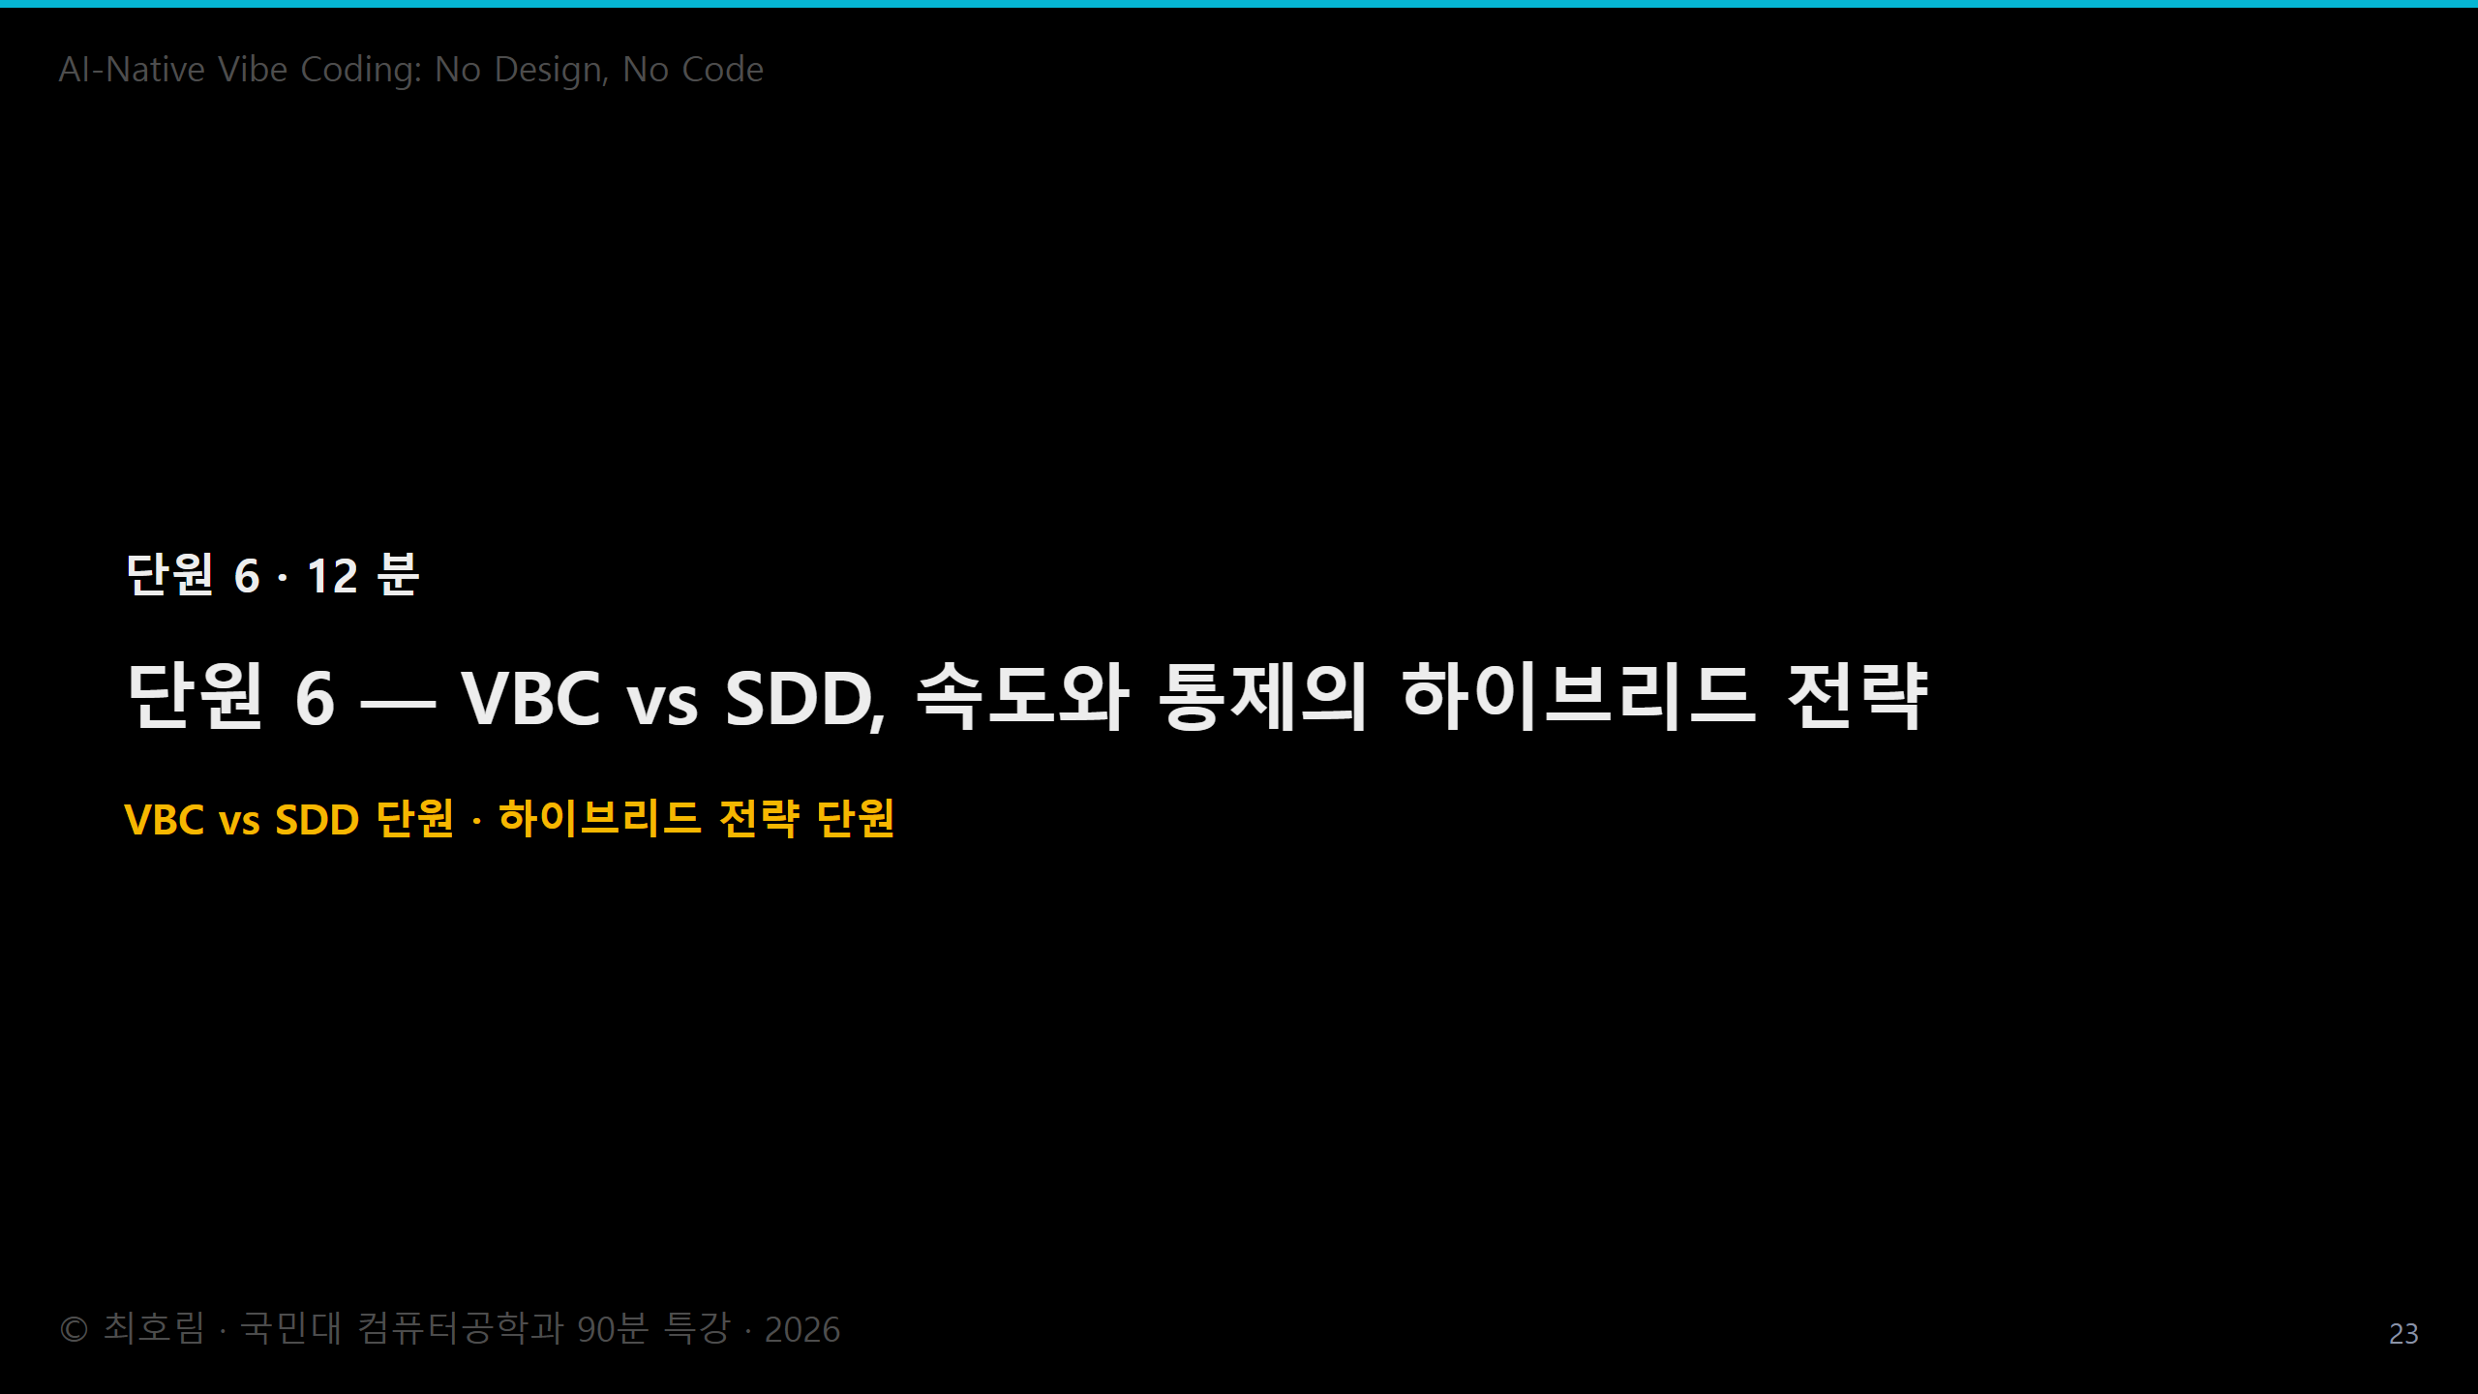
Notes:
단원 6 도입 — 30 초.
- 본 단원의 핵심 명제 한 줄로 시작.
- 위키 카드 `lesson/vbc-vs-sdd-hybrid` ground truth.

Slide 24
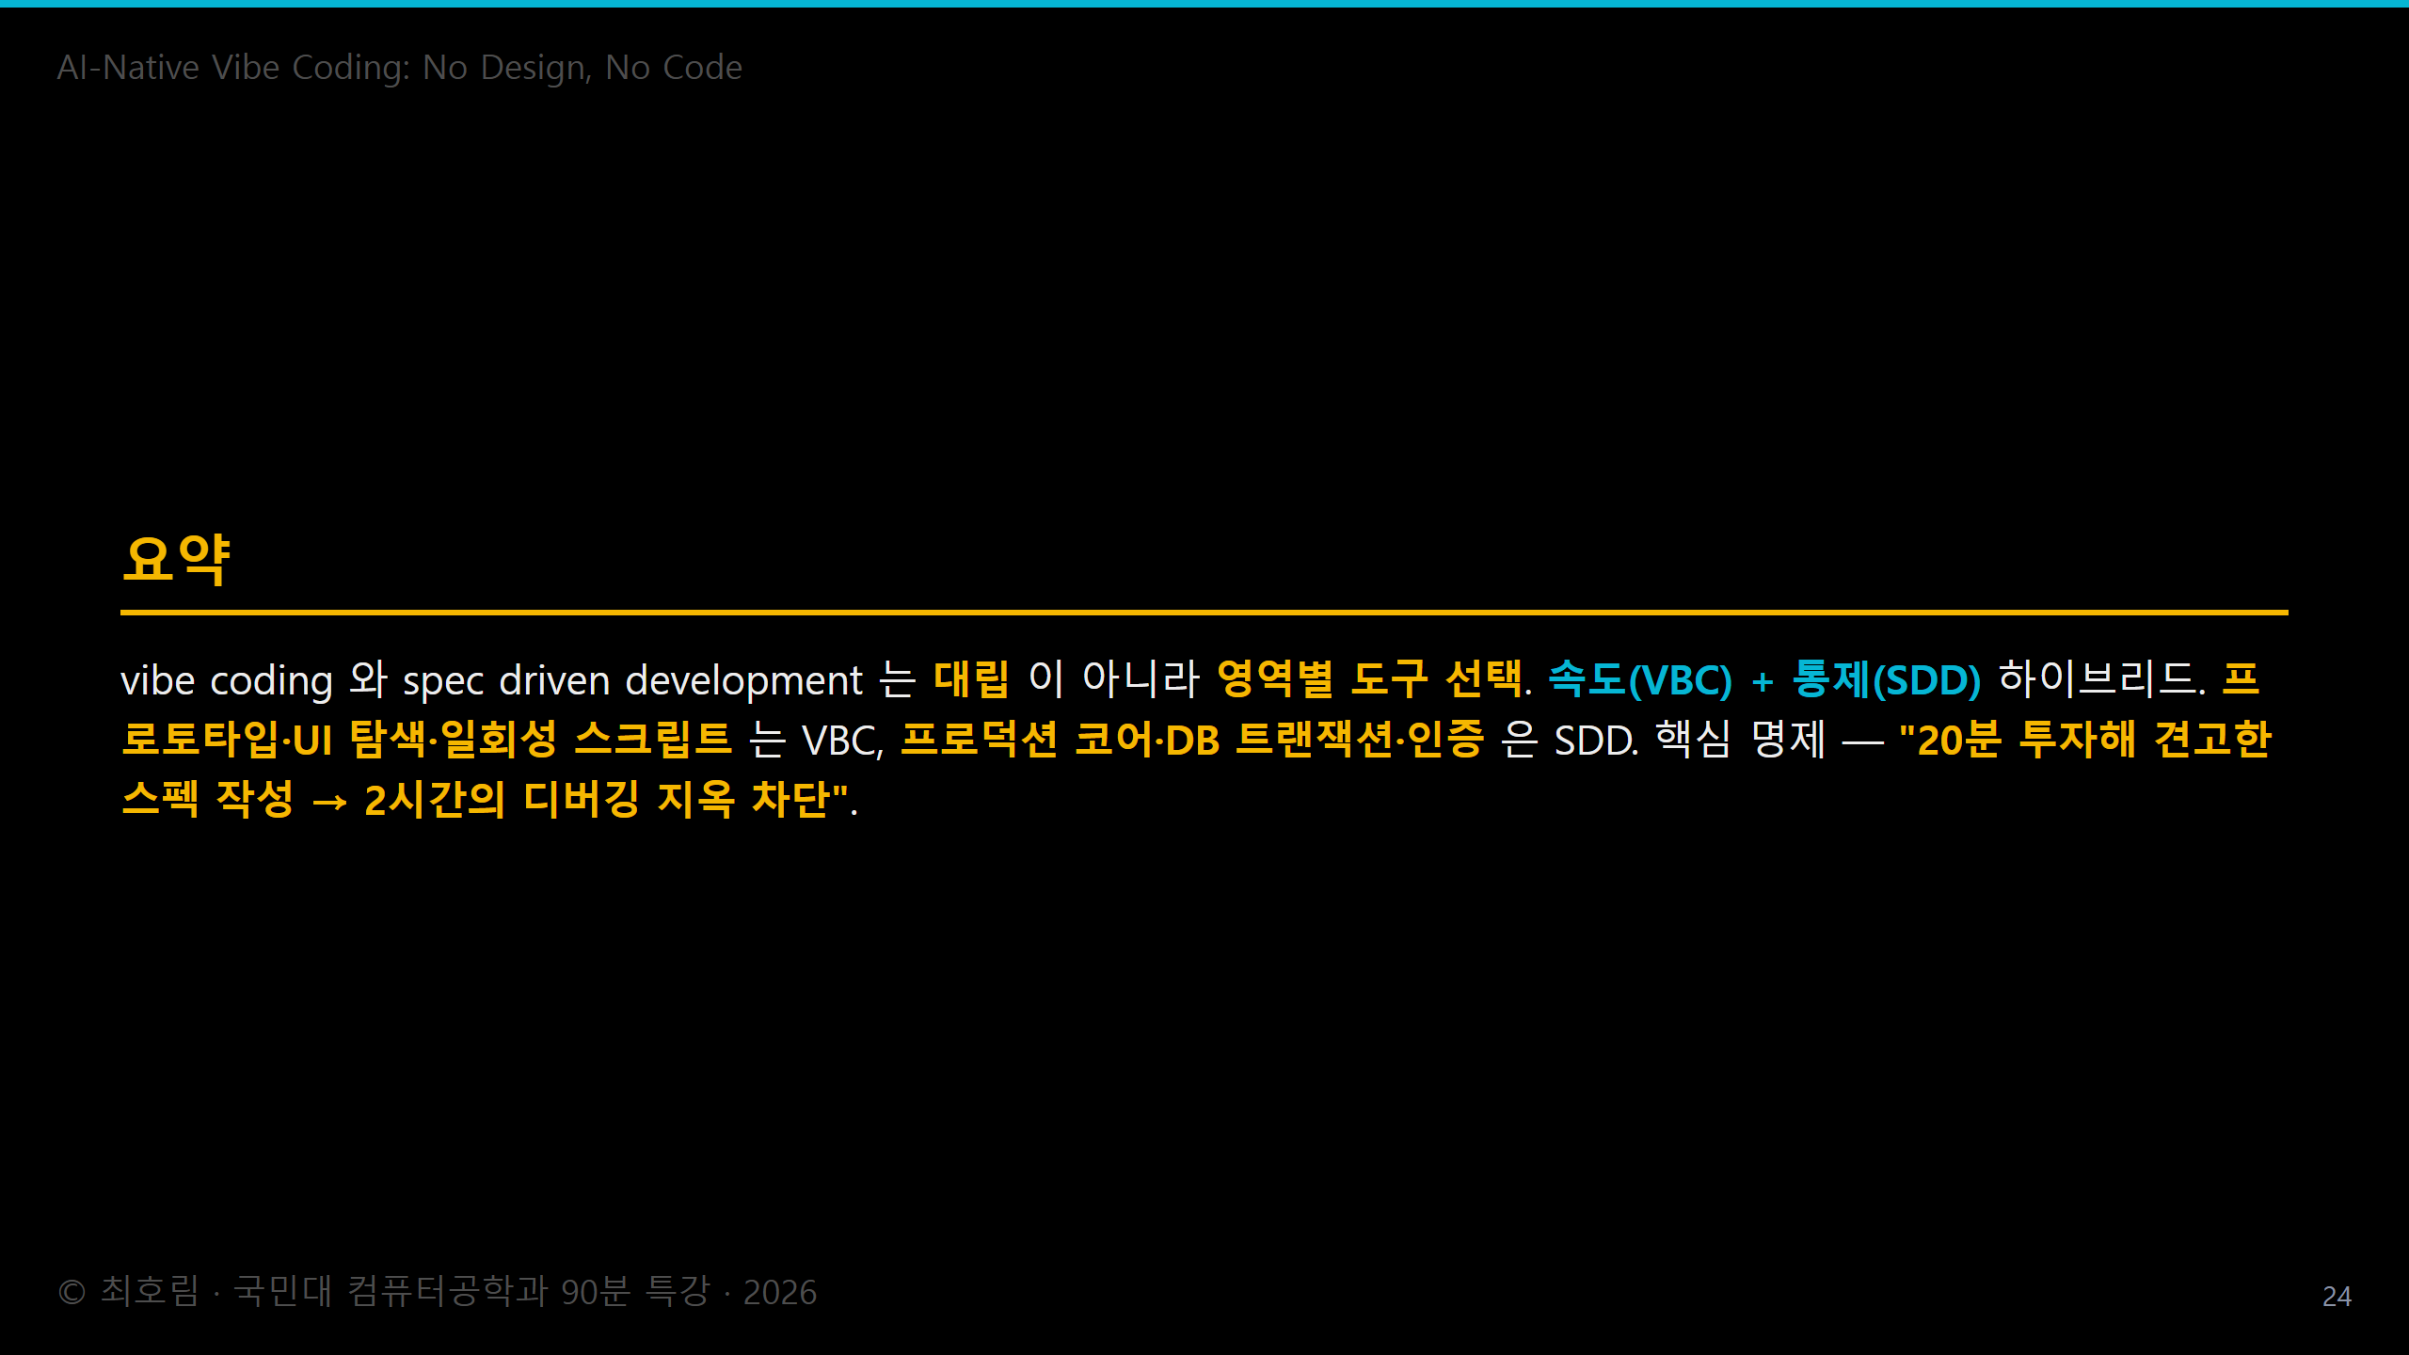
Notes:
단원 6 강사 멘트 — 슬라이드 노트.
강의 진행 시퀀스 (12분):
1. **VBC 정의 (1분)**: Karpathy 인용 + *Accept All* 패턴.
2. **한계 사례 (2분)**: 6개 파일 미들웨어 무질서·인증 재작성 사례.
3. **5축 비교 표 (3분)**: VBC vs SDD 한 슬라이드.
4. **하이브리드 영역 표 (3분)**: VBC 허용 영역 / SDD 적용 영역.
5. **20분 → 2시간 ROI (1분)**: 단순한 비용·이익 비교.
6. **5단계 플레이북 (2분)**: 03 HRN 사전 노출 — 실제 *어떻게 만드는가* 는 다음 단원에서.

Slide 25
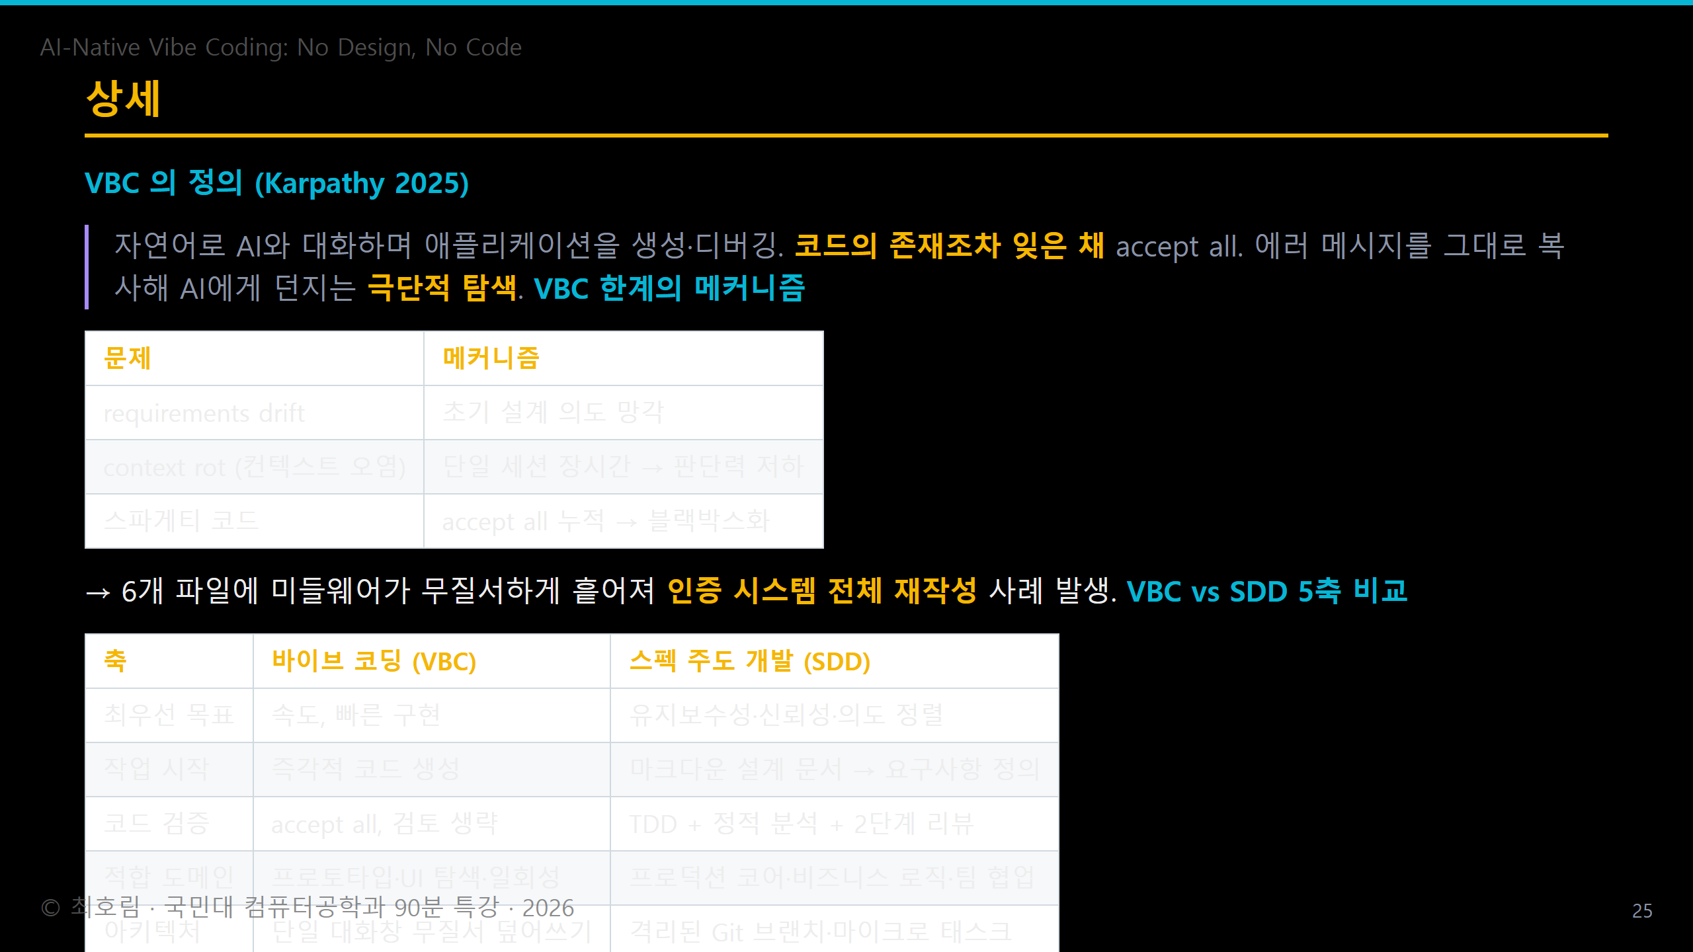
Notes:
- 상세 본문 — 표가 있으면 표 중심으로 설명.
- 청중에게 *각 행의 의미* 를 묻는 호흡 권장.

Slide 26
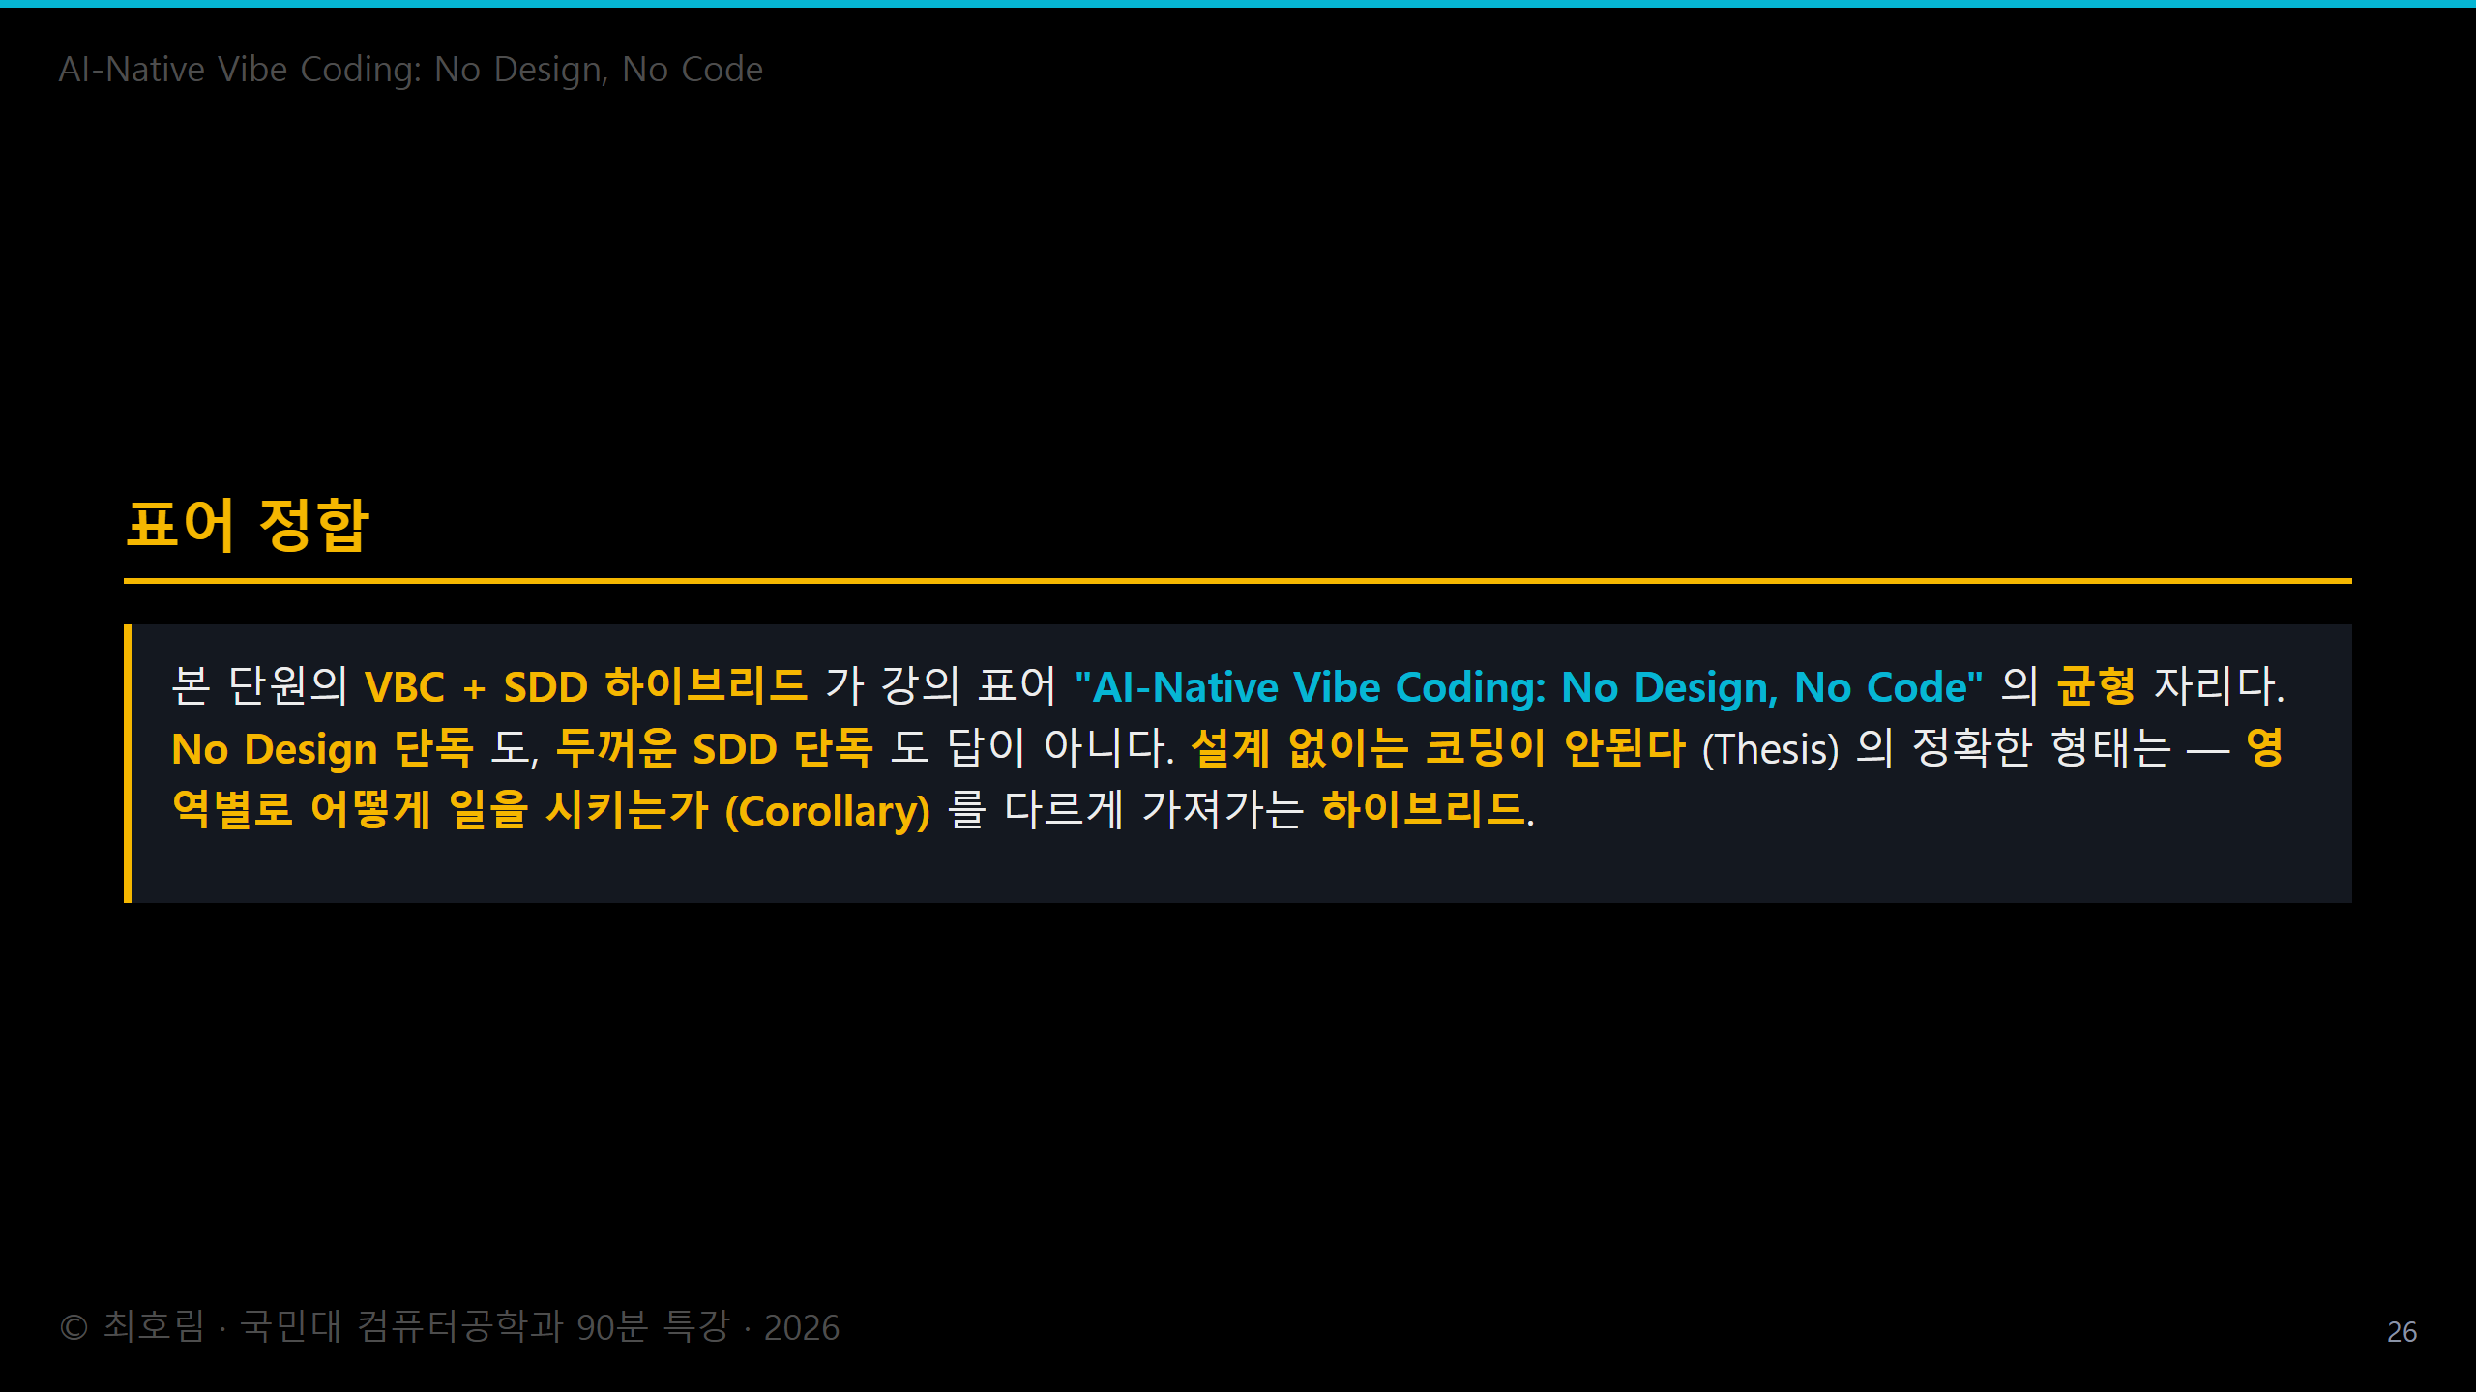
Notes:
- 본 단원이 강의 표어 *AI-Native Vibe Coding: No Design, No Code* 와 어떻게 정렬되는지.
- *Thesis* (설계 없이는 코딩이 안된다) / *Corollary* (AI 에게 어떻게 일을 시키는가가 곧 설계도이다) 키워드 박힘.

Slide 27
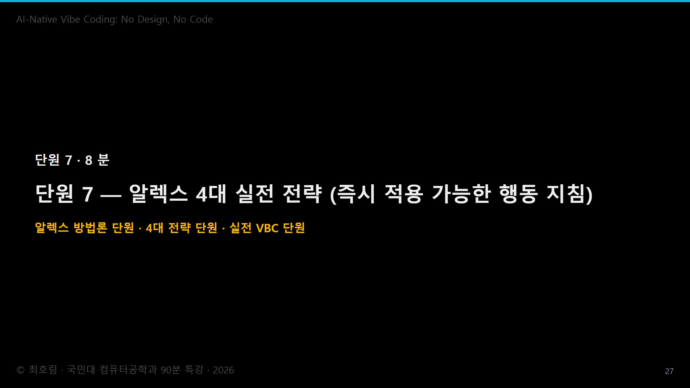
Notes:
단원 7 도입 — 30 초.
- 본 단원의 핵심 명제 한 줄로 시작.
- 위키 카드 `lesson/vbc-alex-strategy` ground truth.

Slide 28
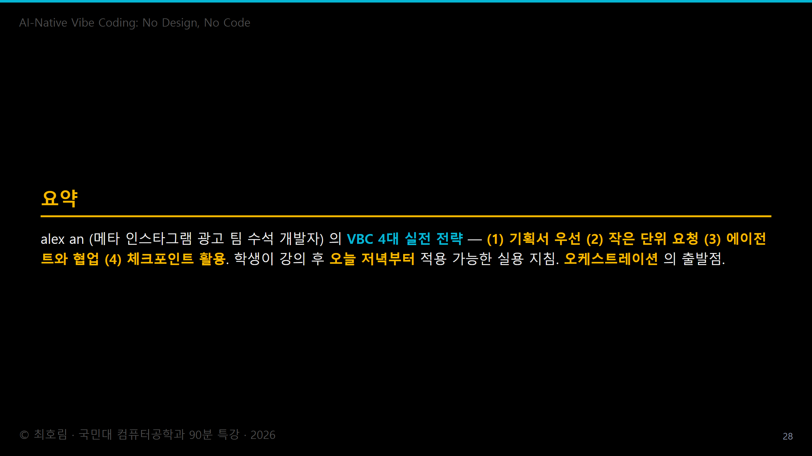
Notes:
단원 7 강사 멘트 — 슬라이드 노트.
강의 진행 시퀀스 (8분):
1. **알렉스 정의 (1분)**: VBC 의 본질 = *언어 + 논리적 의도*.
2. **4대 전략 표 (3분)**: 한 슬라이드 정리.
3. **실패 vs 성공 시나리오 (1분)**: ❌ vs ✅ 두 줄 비교.
4. **오케스트레이션 = 핵심 (1분)**: 단일 도구가 아니라 *조율*.
5. **알렉스 ↔ 하네스 매핑 (1분)**: 03 HRN 사전 노출.
6. **마무리 메시지 (1분)**: "오늘 저녁부터 적용해보세요. *기획서 한 줄, 작은 단위 요청 한 번* 이면 시작입니다."

Slide 29
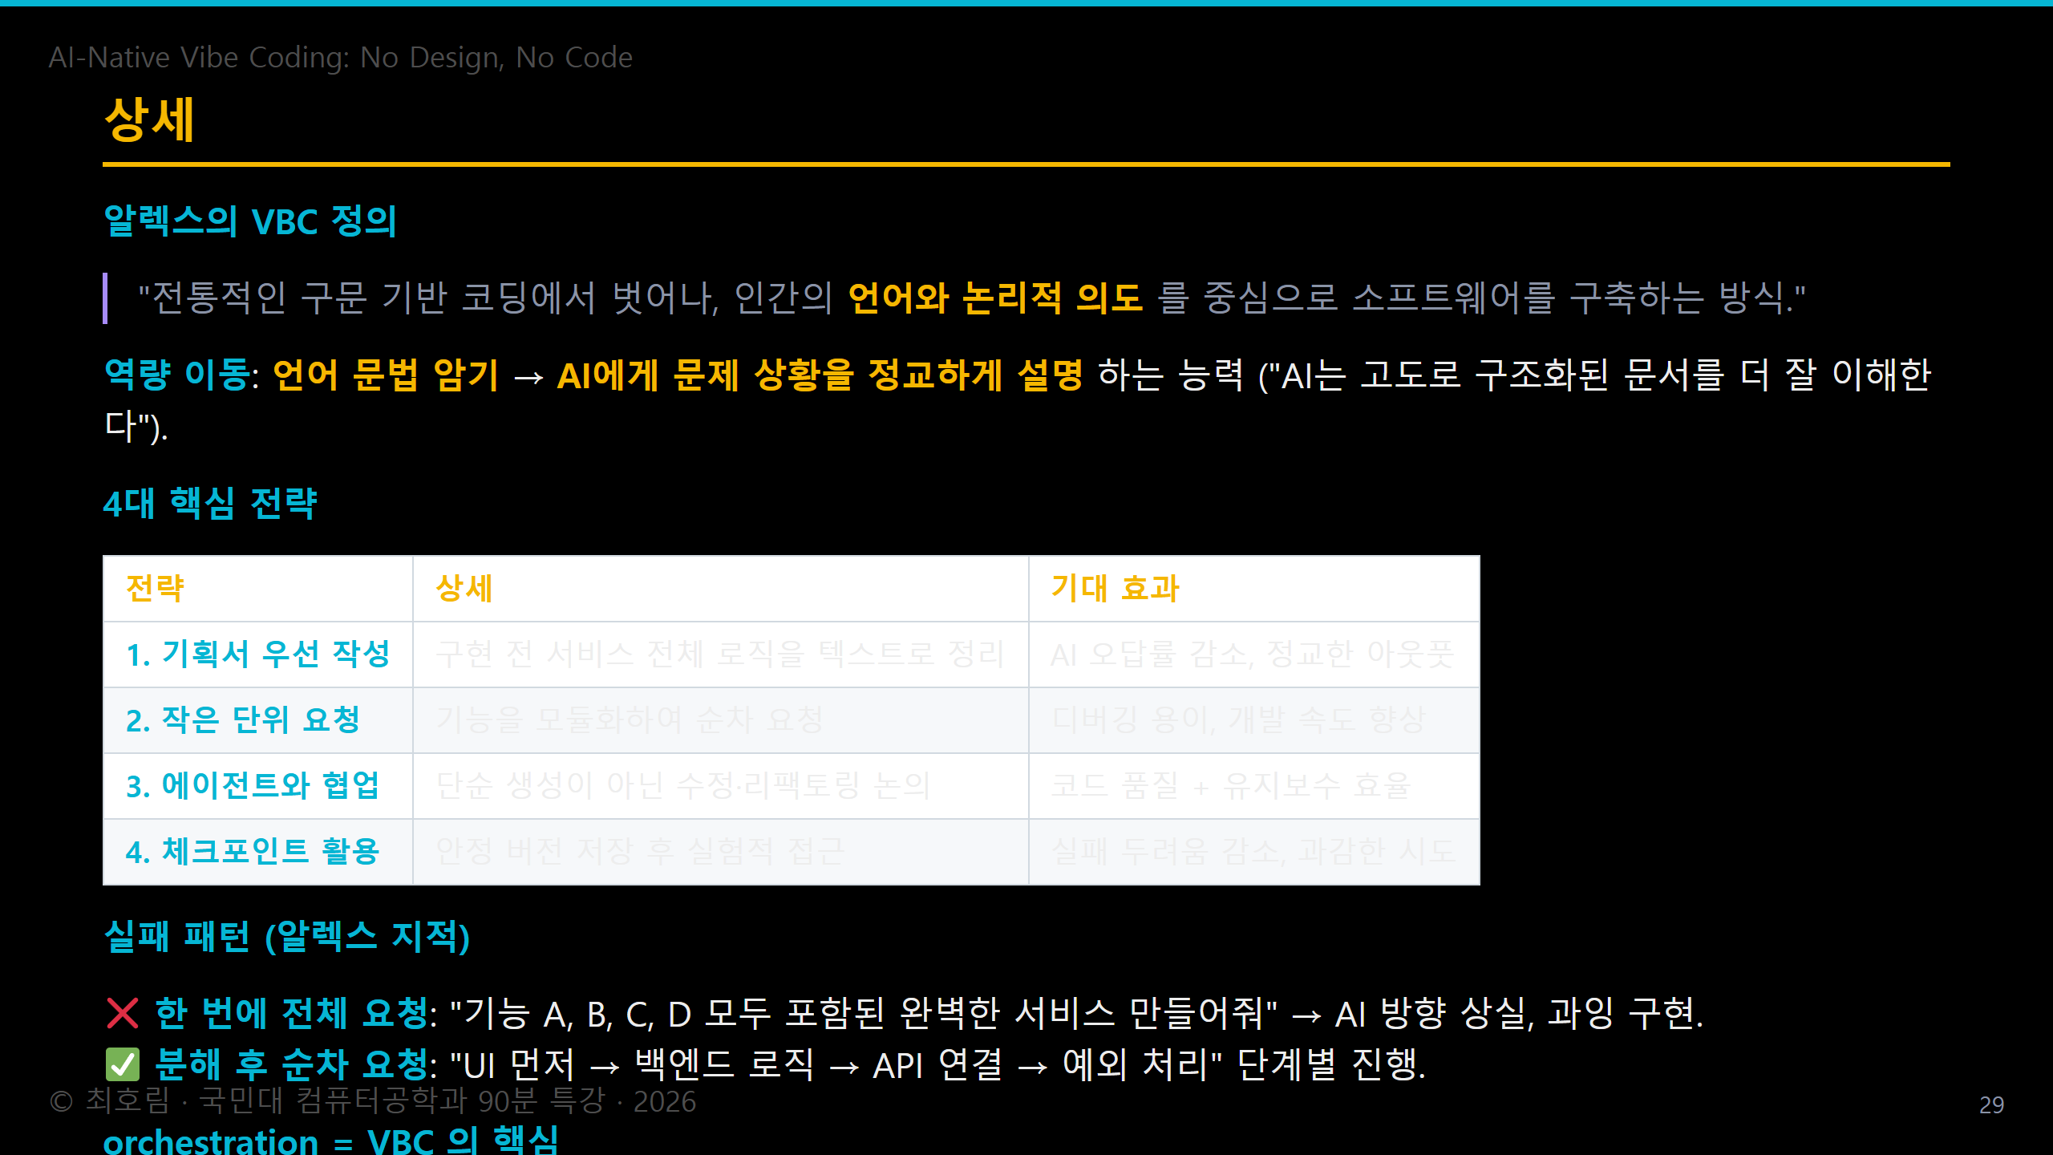
Notes:
- 상세 본문 — 표가 있으면 표 중심으로 설명.
- 청중에게 *각 행의 의미* 를 묻는 호흡 권장.

Slide 30
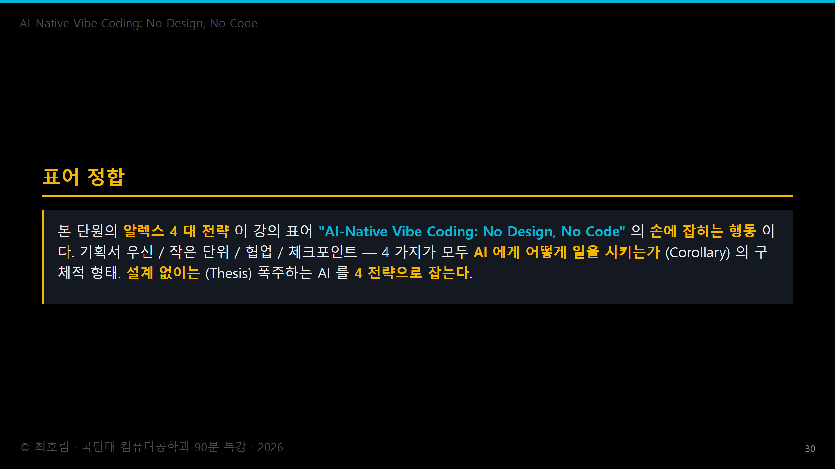
Notes:
- 본 단원이 강의 표어 *AI-Native Vibe Coding: No Design, No Code* 와 어떻게 정렬되는지.
- *Thesis* (설계 없이는 코딩이 안된다) / *Corollary* (AI 에게 어떻게 일을 시키는가가 곧 설계도이다) 키워드 박힘.

Slide 31
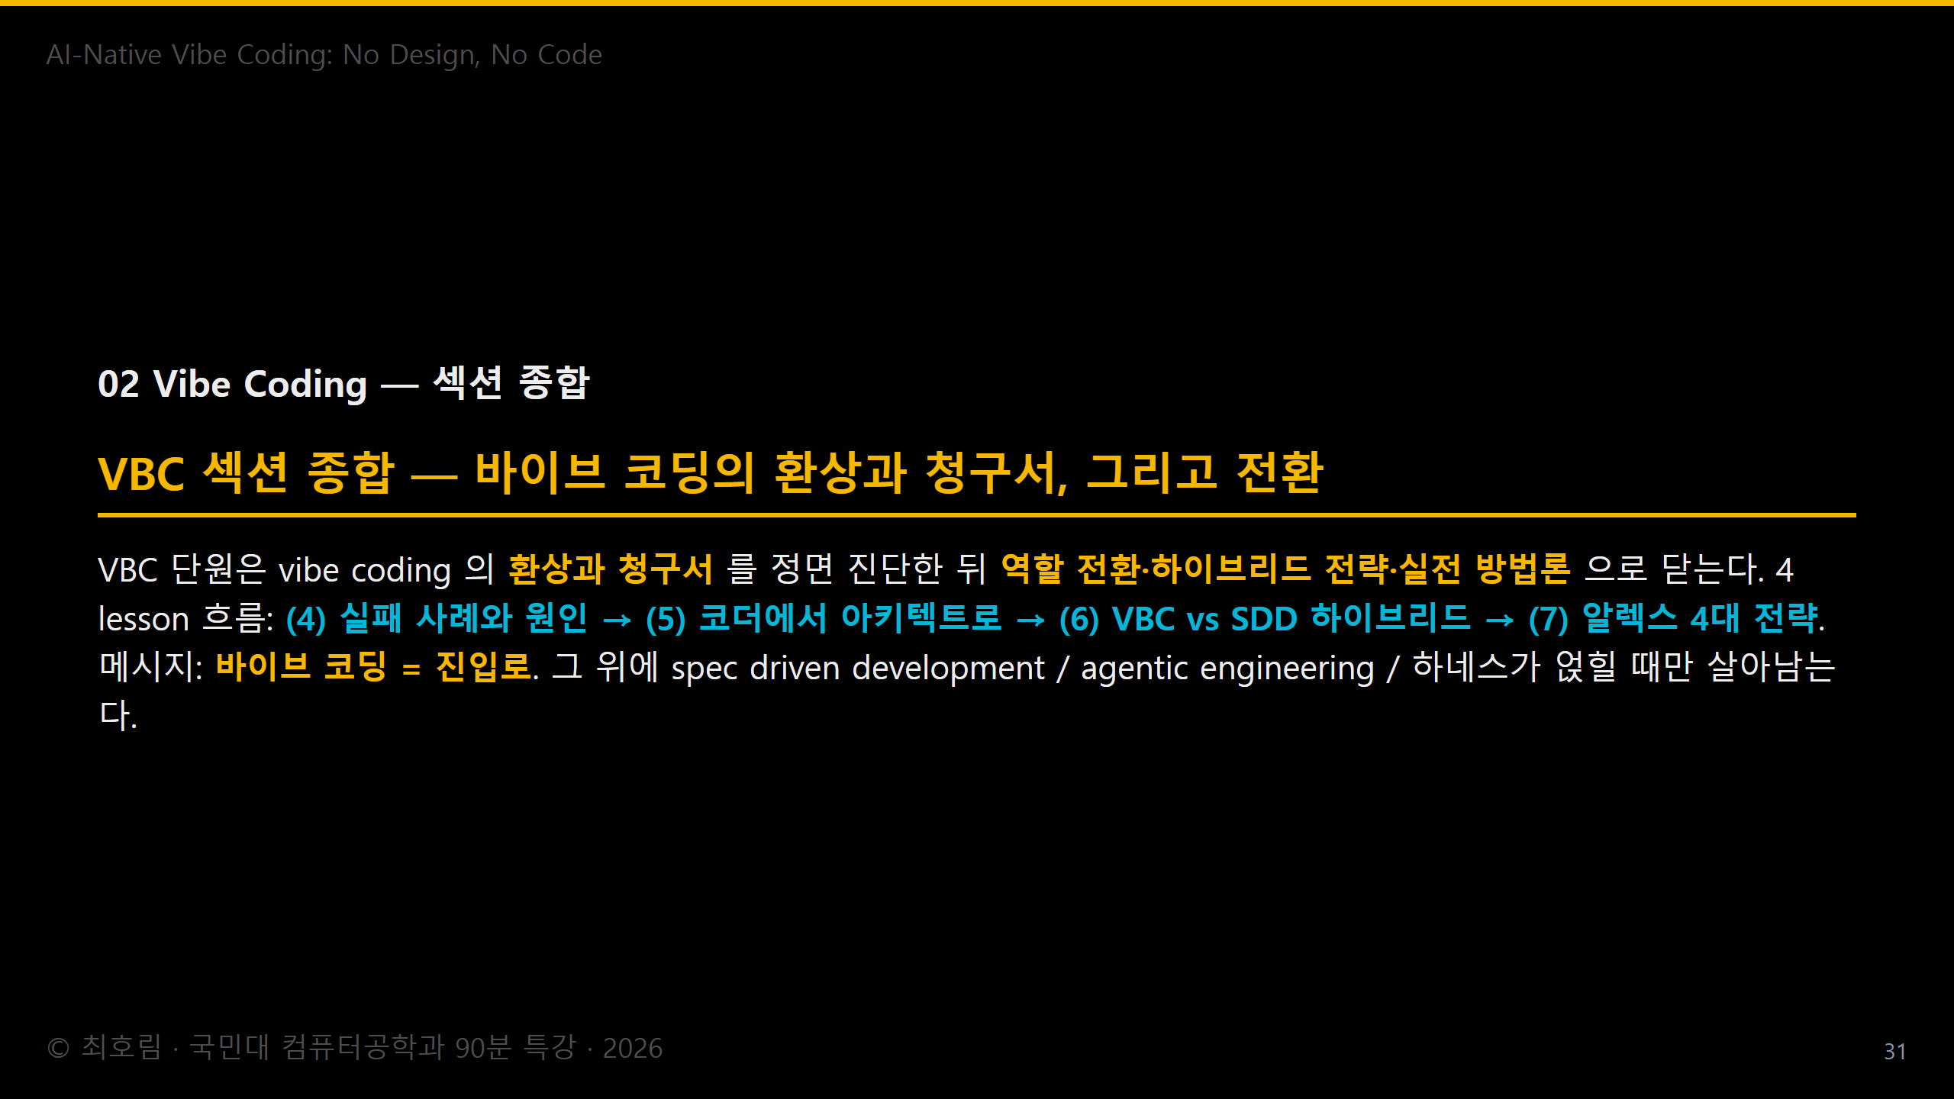
Notes:
섹션 종합 — 30 초.
- 본 섹션의 *결론적 메시지* 한 슬라이드.
- 환상과 청구서.

Slide 32
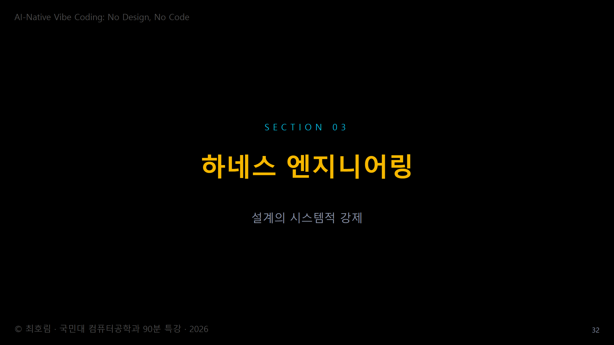
Notes:
섹션 간지 — 30 초.
- 단원 8 ~ 12 (5 단원).
- 핵심 질문: 설계의 시스템적 강제.
- 청중 시선 정렬 후 진입.

Slide 33
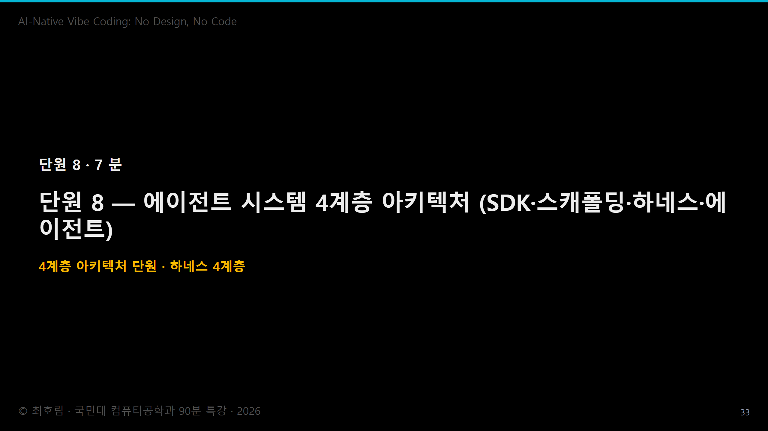
Notes:
단원 8 도입 — 30 초.
- 본 단원의 핵심 명제 한 줄로 시작.
- 위키 카드 `lesson/hrn-4layer-architecture` ground truth.

Slide 34
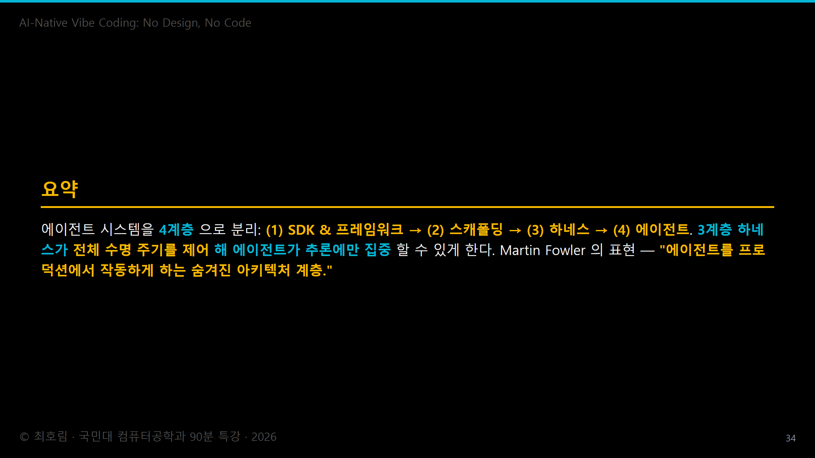
Notes:
단원 8 강사 멘트 — 슬라이드 노트.
강의 진행 시퀀스 (7분):
1. **4계층 표 (3분)**: 한 슬라이드 — 청중이 *각 계층의 역할 분리* 를 한 번에 인식.
2. **하네스 = 운영 체제 비유 (1분)**: *에이전트 = 앱*, *하네스 = OS*.
3. **가이드 vs 센서 (1분)**: 행동 전 / 행동 후 두 방향 통제.
4. **저장소 영향 지도 (1분)**: 3줄 영향 지도의 ROI.
5. **연결 (1분)**: "이걸 *실제 도구* 로 만든 게 hrn superpowers framework 입니다."

Slide 35
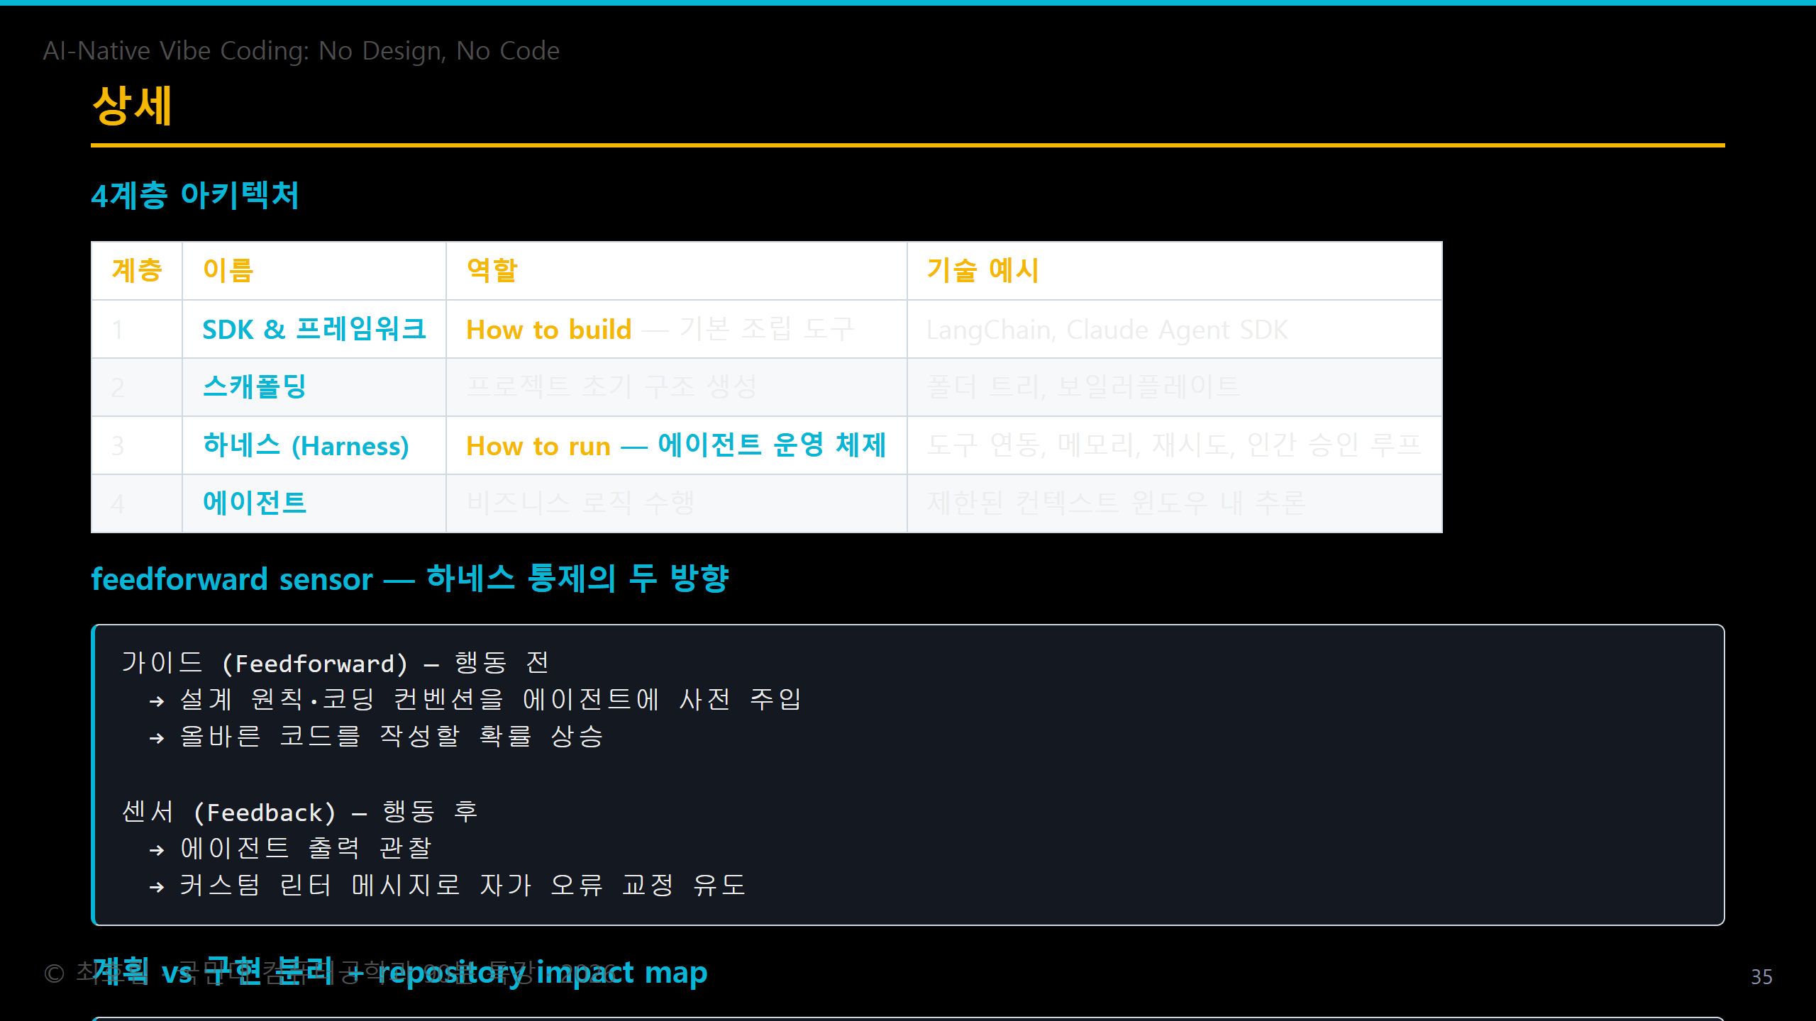
Notes:
- 상세 본문 — 표가 있으면 표 중심으로 설명.
- 청중에게 *각 행의 의미* 를 묻는 호흡 권장.

Slide 36
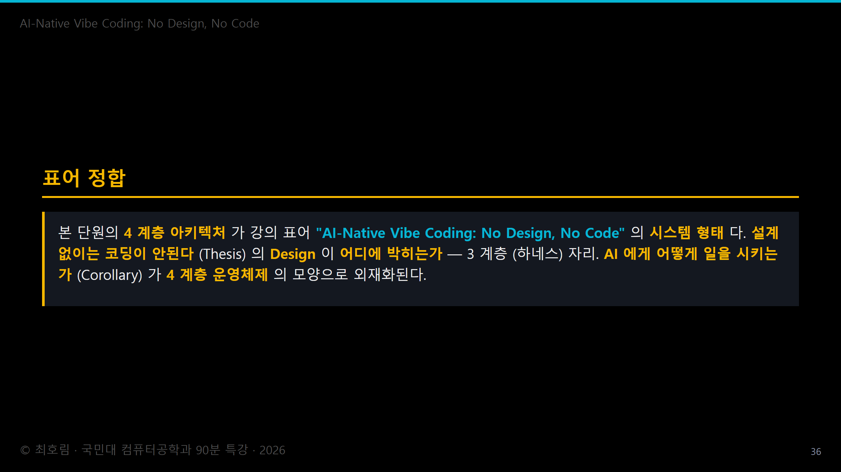
Notes:
- 본 단원이 강의 표어 *AI-Native Vibe Coding: No Design, No Code* 와 어떻게 정렬되는지.
- *Thesis* (설계 없이는 코딩이 안된다) / *Corollary* (AI 에게 어떻게 일을 시키는가가 곧 설계도이다) 키워드 박힘.

Slide 37
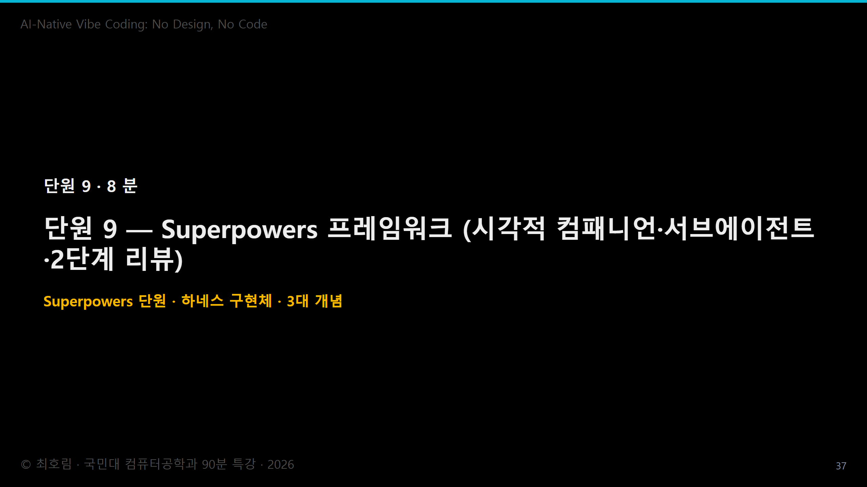
Notes:
단원 9 도입 — 30 초.
- 본 단원의 핵심 명제 한 줄로 시작.
- 위키 카드 `lesson/hrn-superpowers-framework` ground truth.

Slide 38
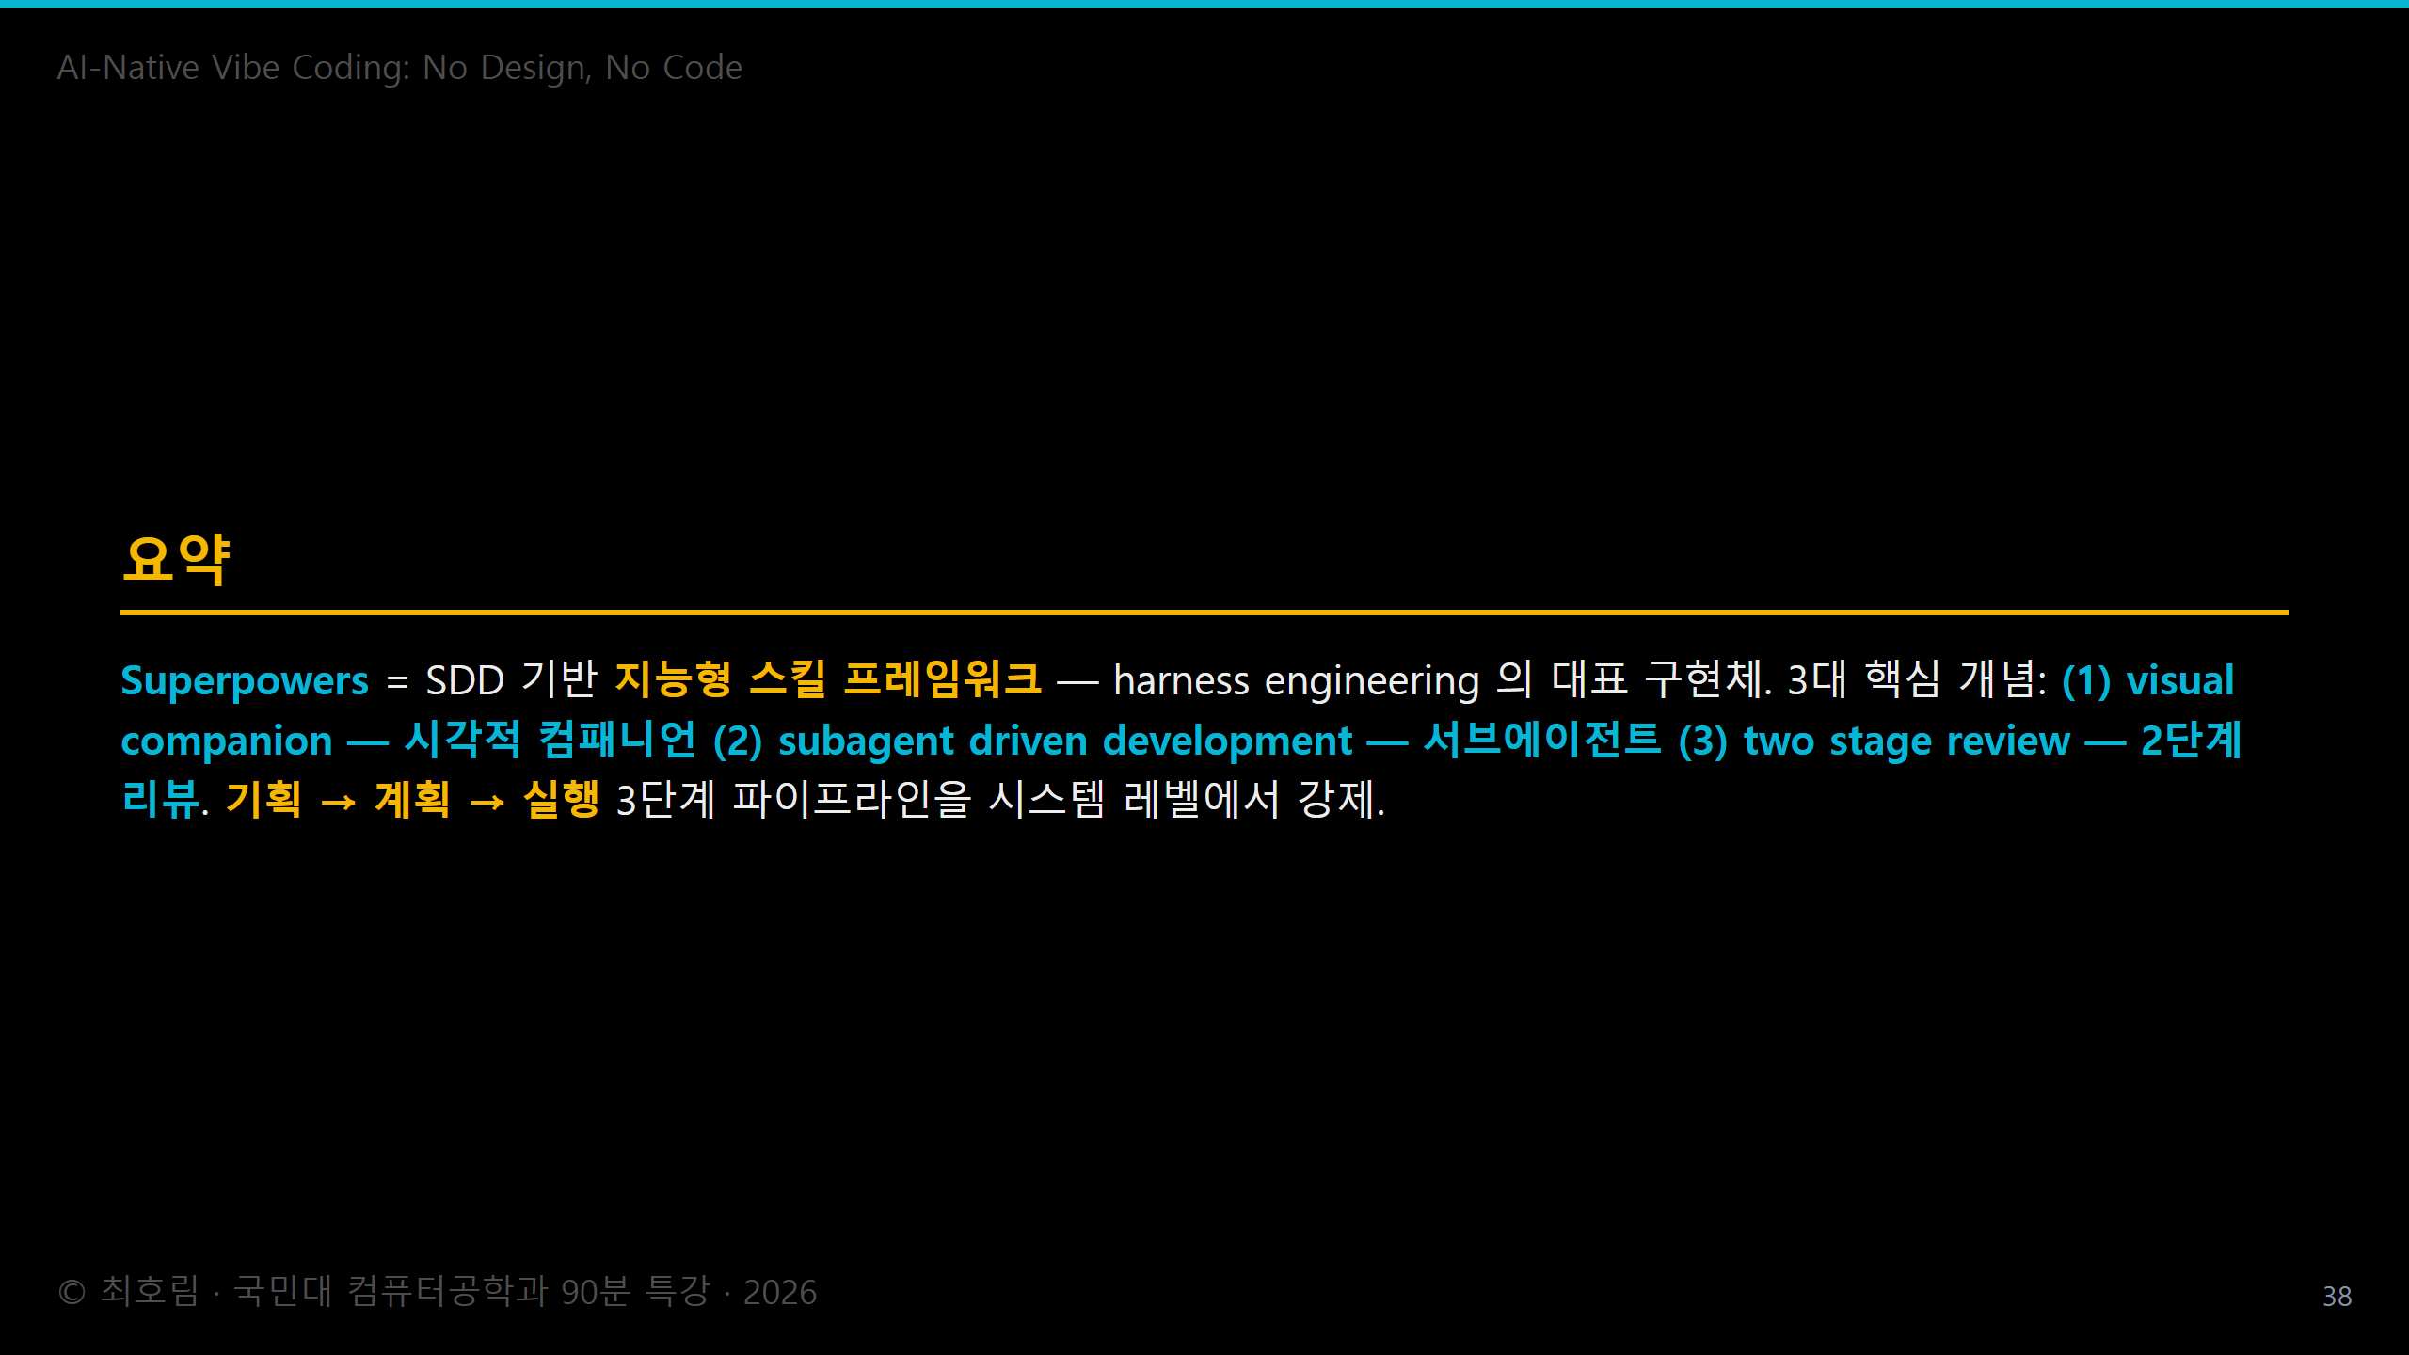
Notes:
단원 9 강사 멘트 — 슬라이드 노트.
강의 진행 시퀀스 (8분):
0. **★ 표어 회귀 멘트 (15초)**: *"하네스가 왜 작동하는가? — *설계가 없는 AI 는 폭주하고, 하네스가 있는 AI 는 자기 검증을 한다*. 이게 *설계 없이는 코딩 없다* 의 *구현체* 입니다."*
1. **Superpowers 정의 (1분)**: SDD 기반 하네스 프레임워크.
2. **3대 개념 (4분)**: 시각적 컴패니언 → 서브에이전트 → 2단계 리뷰 순서.
3. **TDD 철칙 (1분)**: *테스트 없이 코드 없다*. 시스템 훅의 *즉각 삭제* 가 핵심.
4. **3 레이어 아키텍처 (1분)**: 격리 + 시각 + TDD.
5. **5단계 플레이북 (1분)**: 05 DEM 사전 노출.

Slide 39
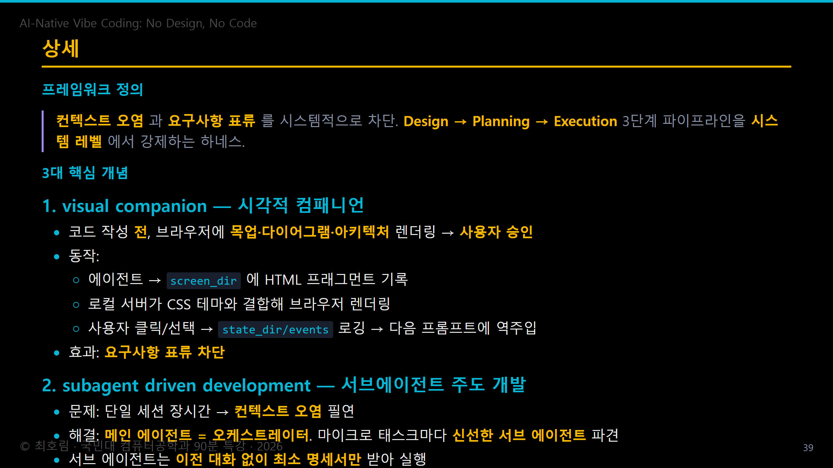
Notes:
- 상세 본문 — 표가 있으면 표 중심으로 설명.
- 청중에게 *각 행의 의미* 를 묻는 호흡 권장.

Slide 40
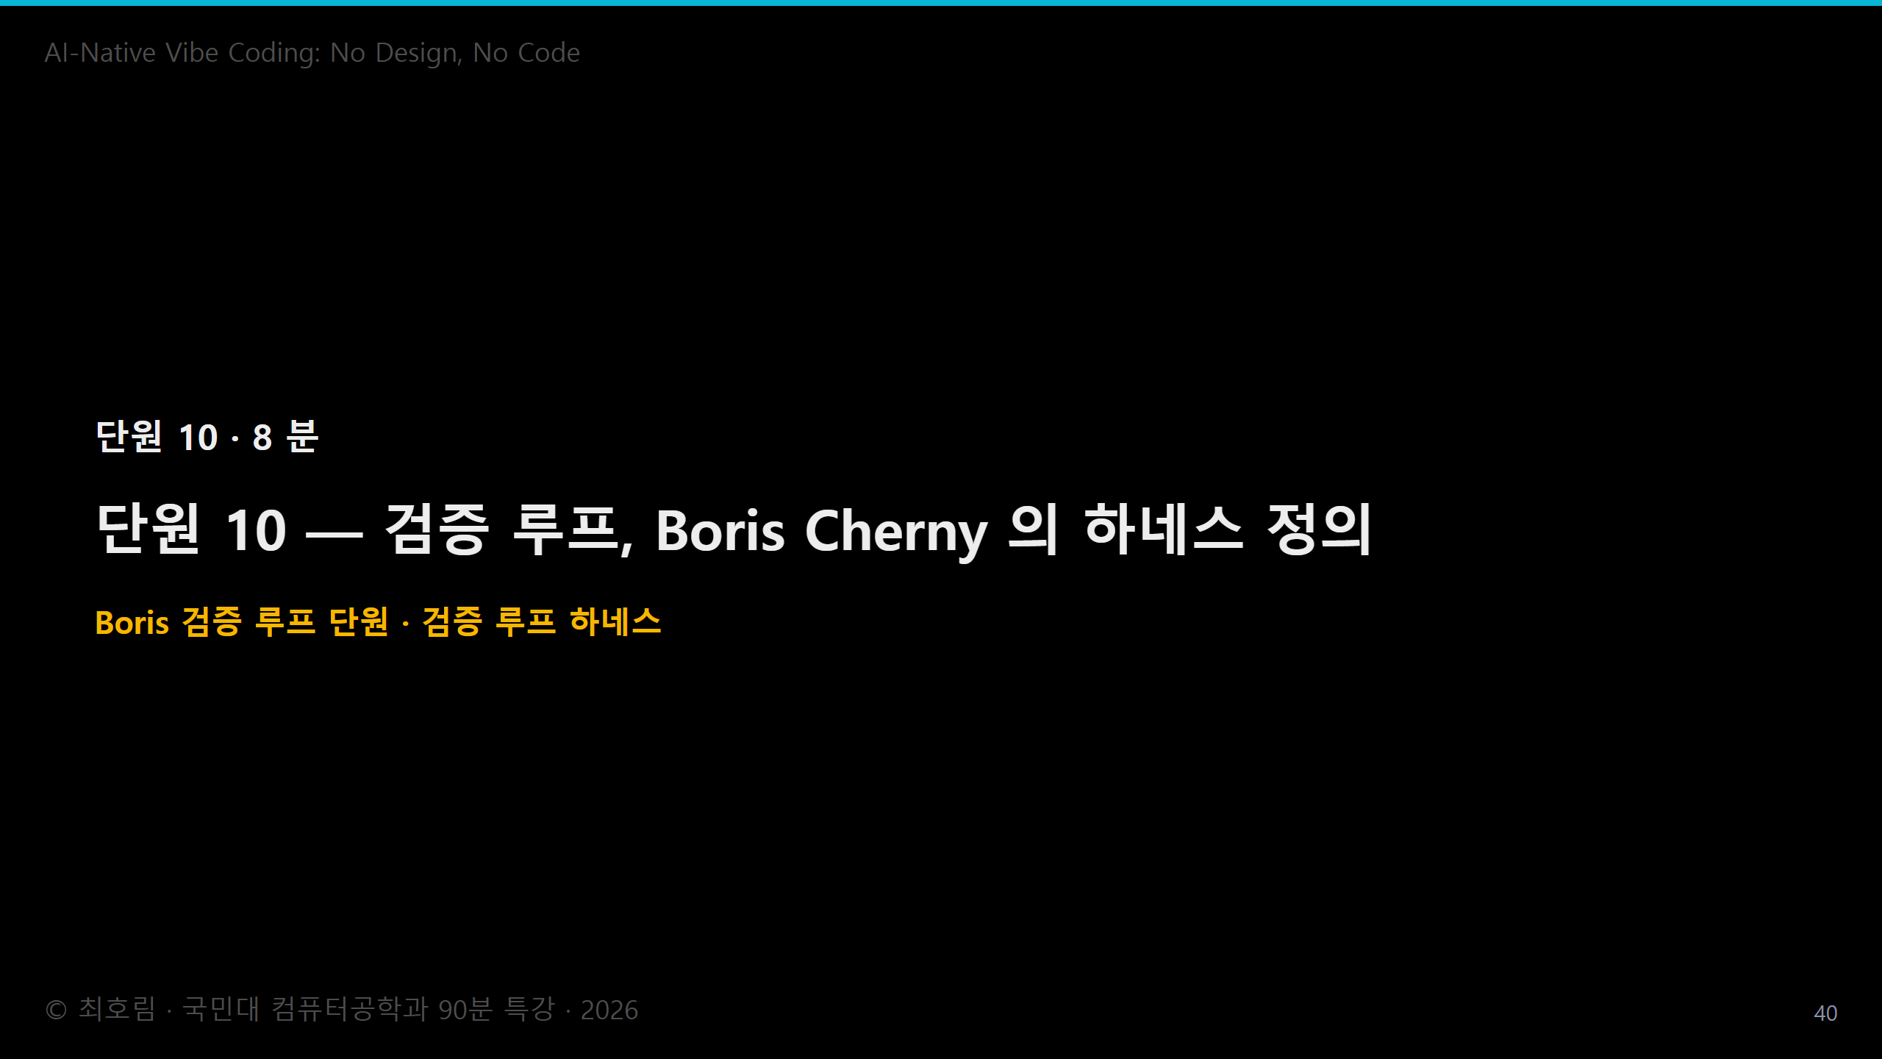
Notes:
단원 10 도입 — 30 초.
- 본 단원의 핵심 명제 한 줄로 시작.
- 위키 카드 `lesson/hrn-verification-loop` ground truth.

Slide 41
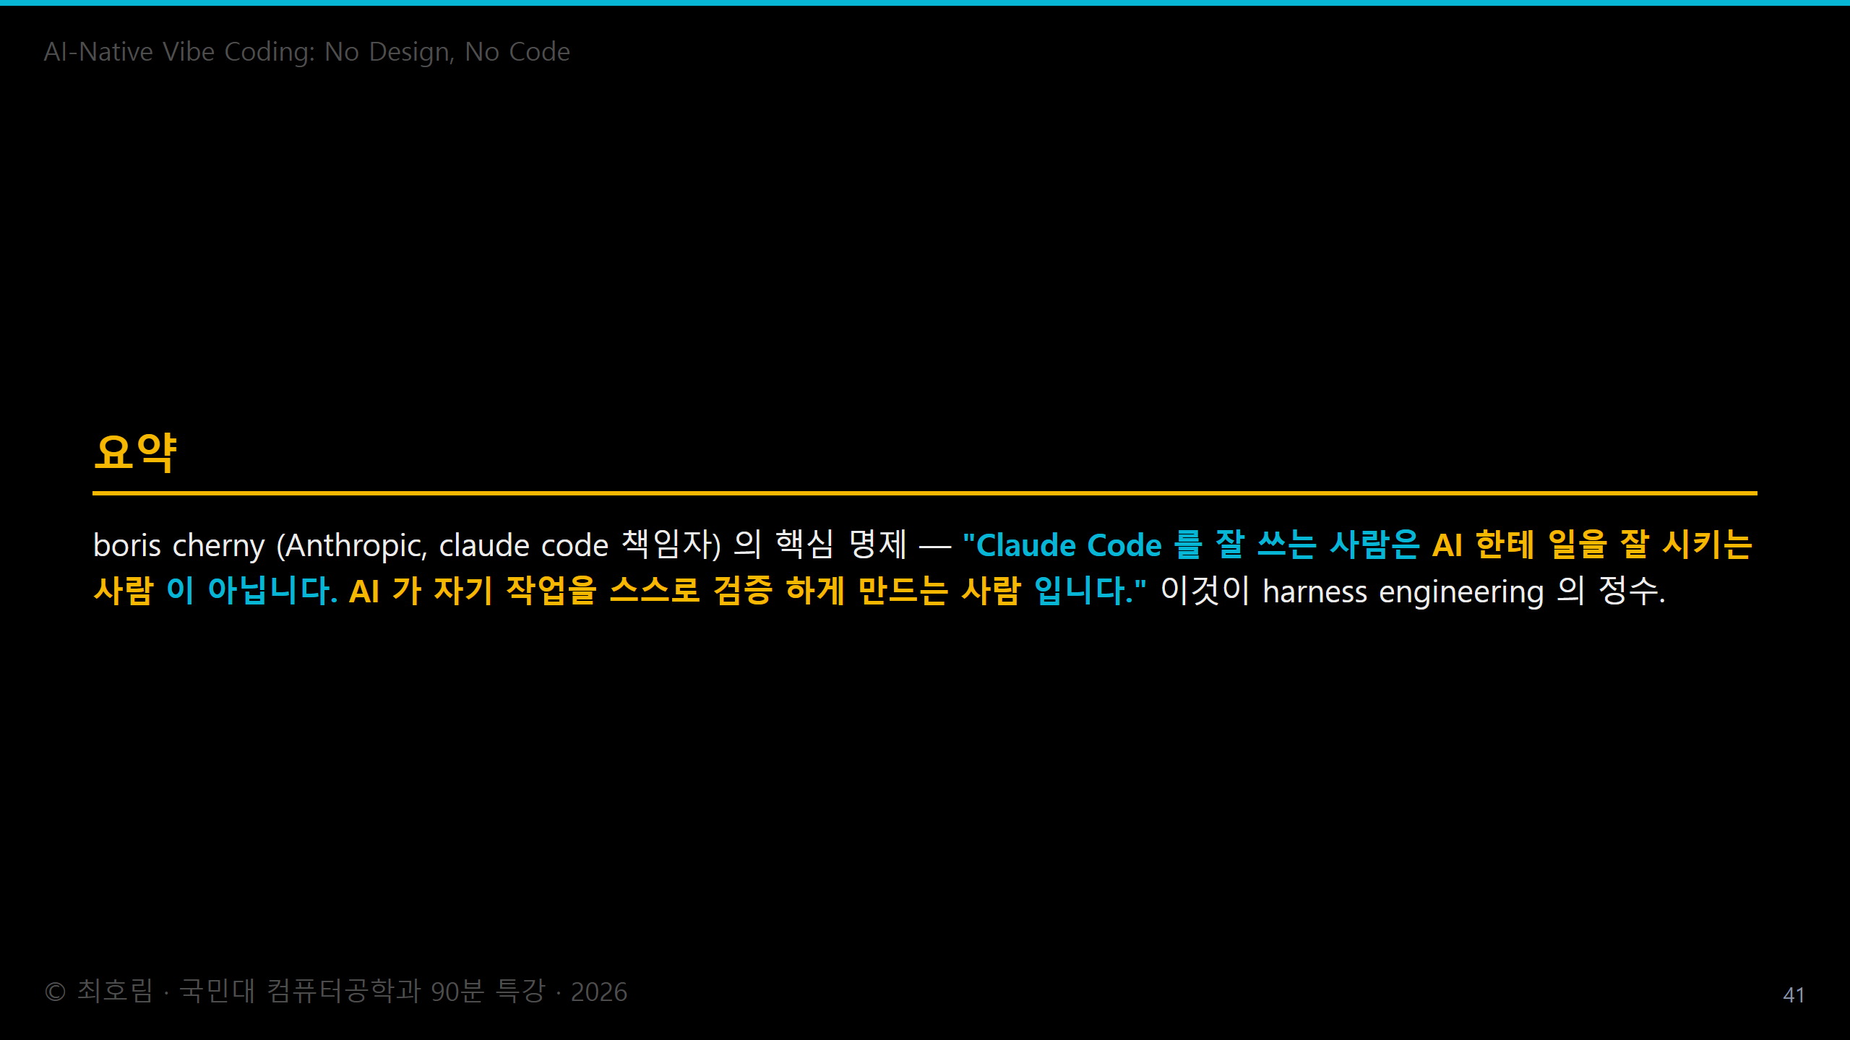
Notes:
단원 10 강사 멘트 — 슬라이드 노트.
강의 진행 시퀀스 (8분):
1. **Boris 명제 (1분)**: *AI 한테 시키는 사람이 아니라 *스스로 검증하게* 만드는 사람*.
2. **나쁜 지시 vs 좋은 지시 (2분)**: 두 줄 비교. 후배 비유.
3. **CLAUDE.md = 하네스 (2분)**: *하지 말아야 할 것* 이 *잘하는 것* 보다 중요. 코드 예시.
4. **권한 설계 3 단계 (1분)**: 자동 / 승인 / 금지.
5. **검증 3종 세트 (1분)**: 테스트 / 스톱 훅 / UI.
6. **메시지 정착 (1분)**: *"검증 루프 없이는 AI 코딩이 신뢰할 수 없다."*

Slide 42
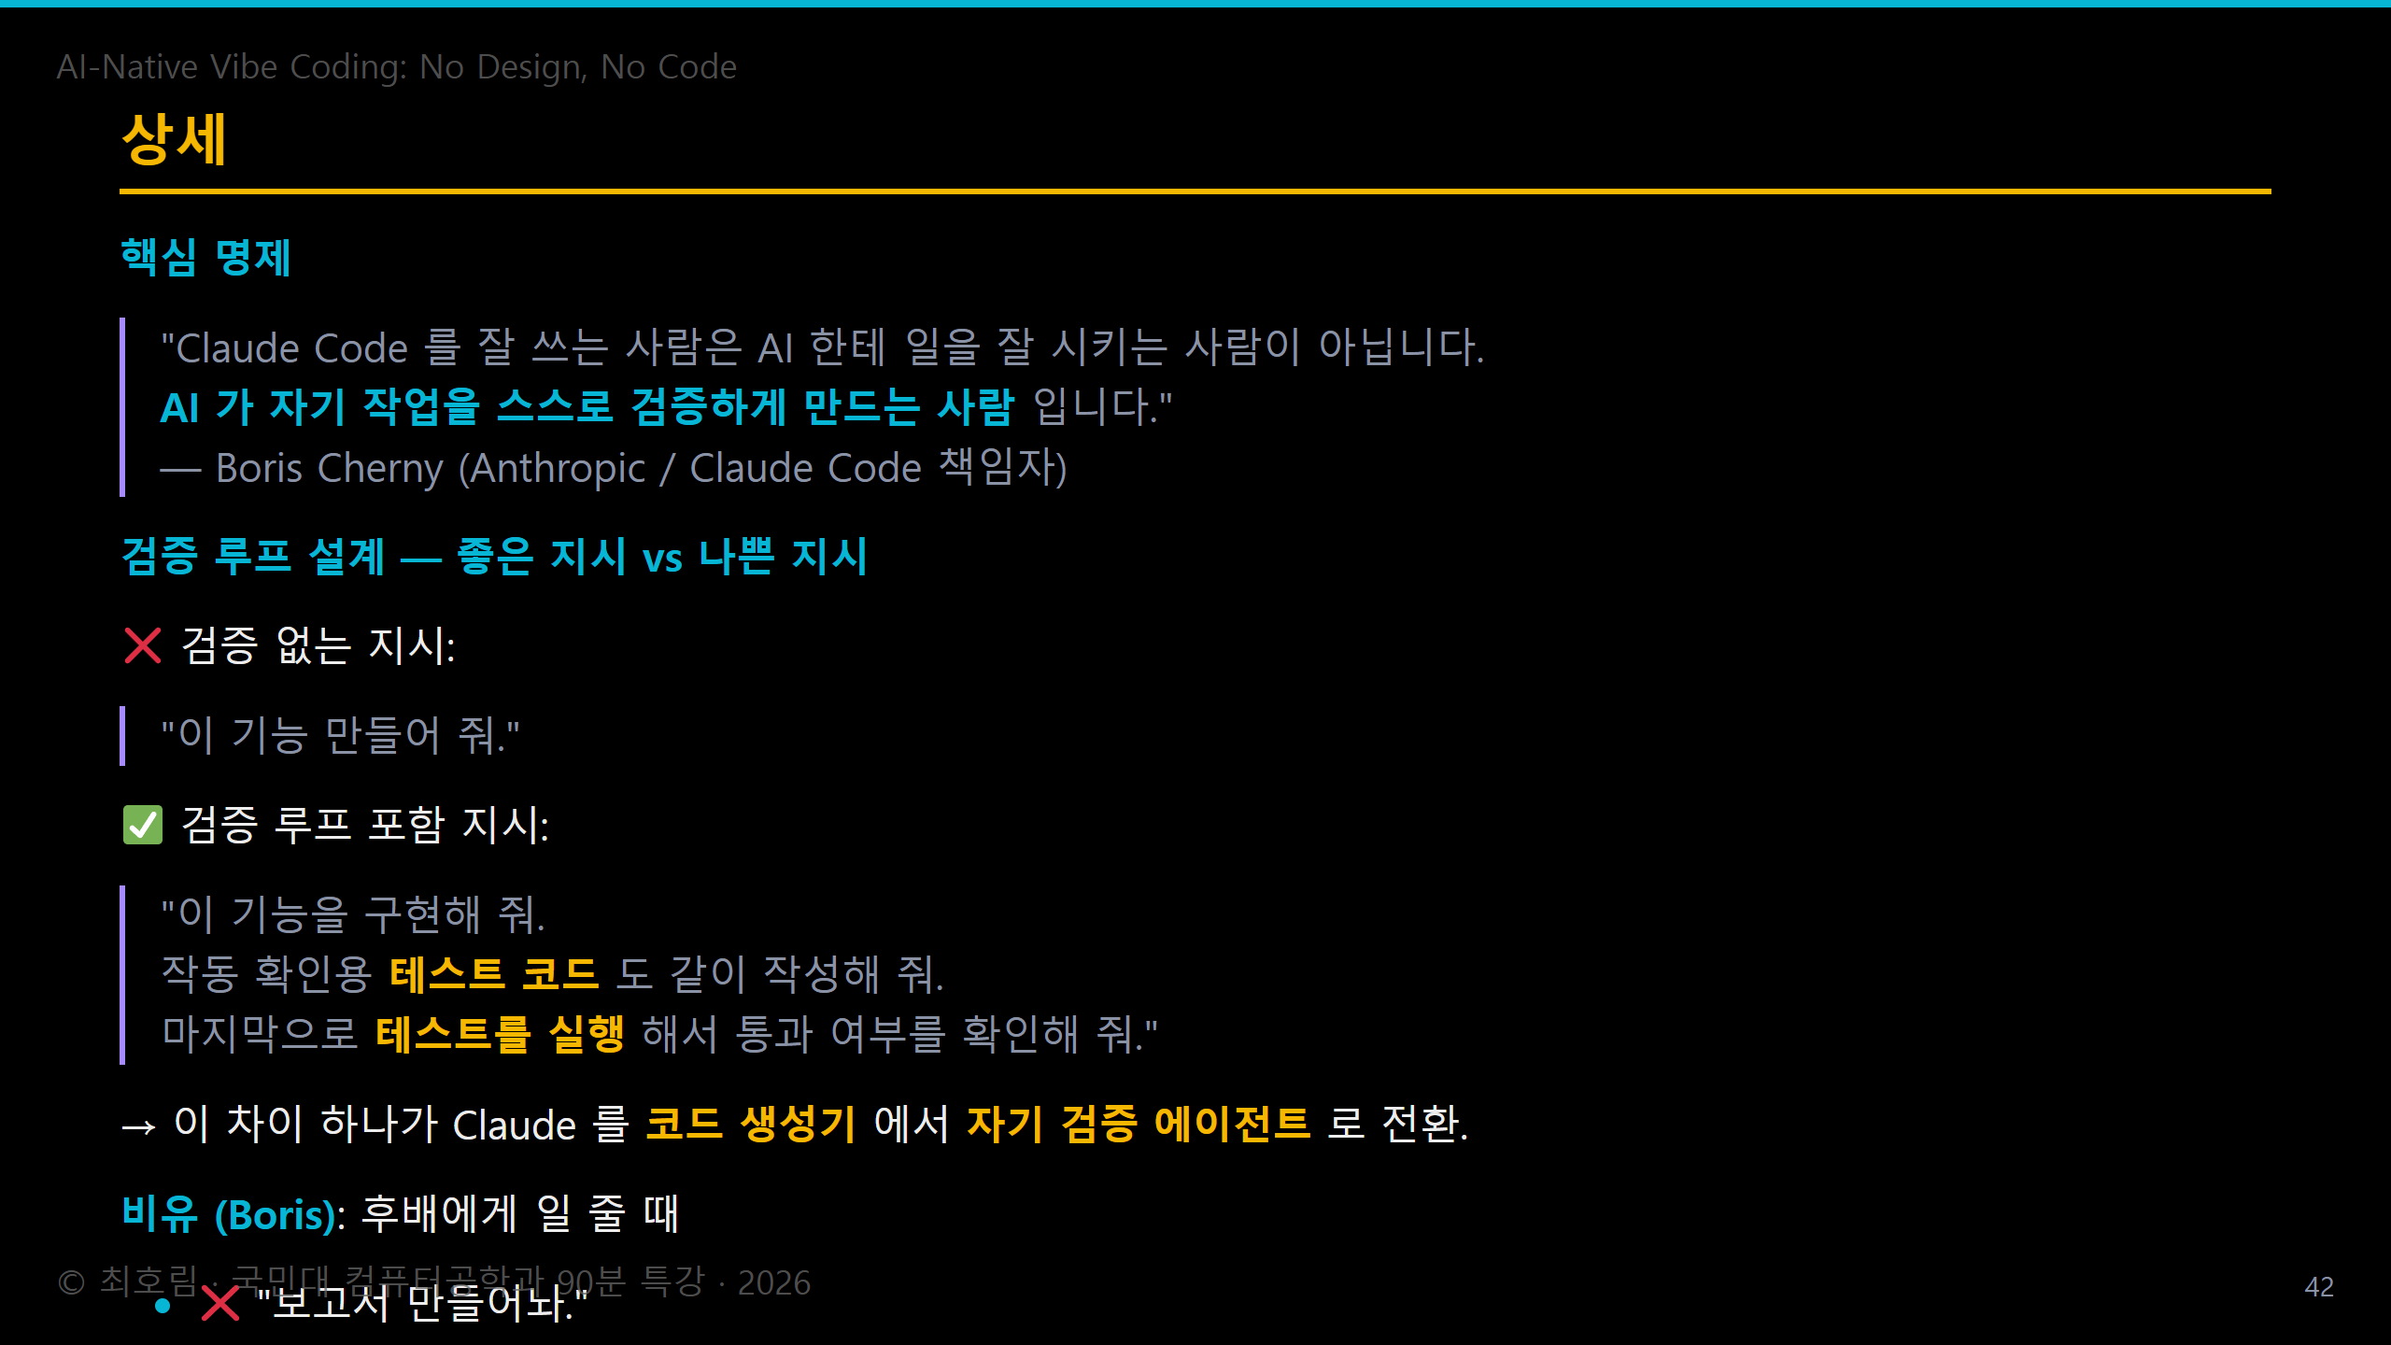
Notes:
- 상세 본문 — 표가 있으면 표 중심으로 설명.
- 청중에게 *각 행의 의미* 를 묻는 호흡 권장.

Slide 43
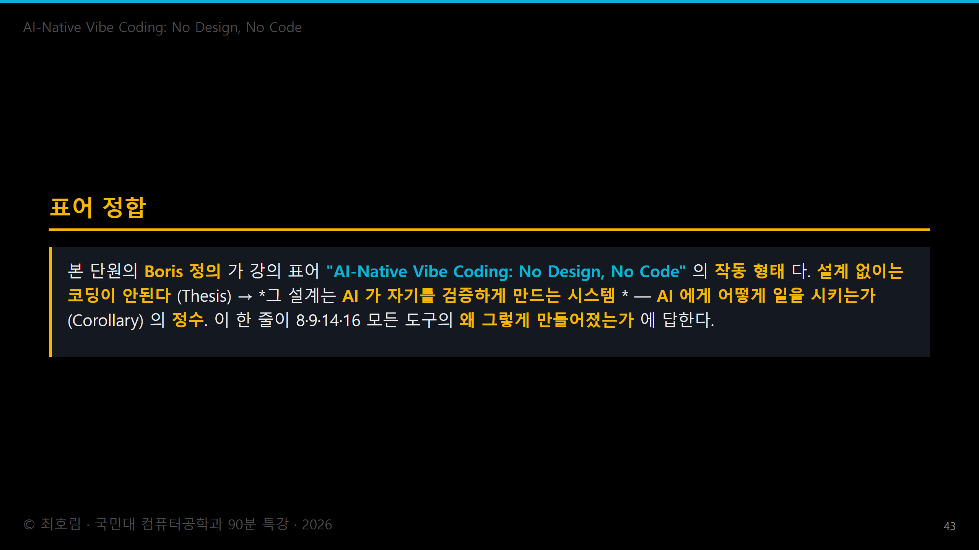
Notes:
- 본 단원이 강의 표어 *AI-Native Vibe Coding: No Design, No Code* 와 어떻게 정렬되는지.
- *Thesis* (설계 없이는 코딩이 안된다) / *Corollary* (AI 에게 어떻게 일을 시키는가가 곧 설계도이다) 키워드 박힘.

Slide 44
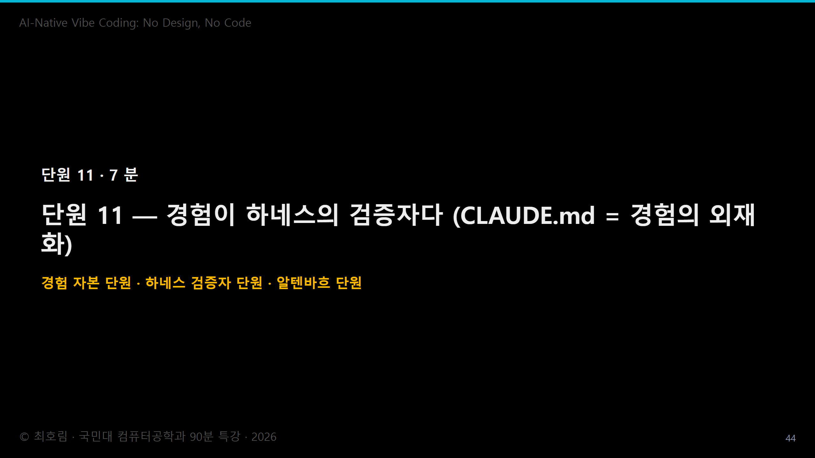
Notes:
단원 11 도입 — 30 초.
- 본 단원의 핵심 명제 한 줄로 시작.
- 위키 카드 `lesson/hrn-experience-as-validator` ground truth.

Slide 45
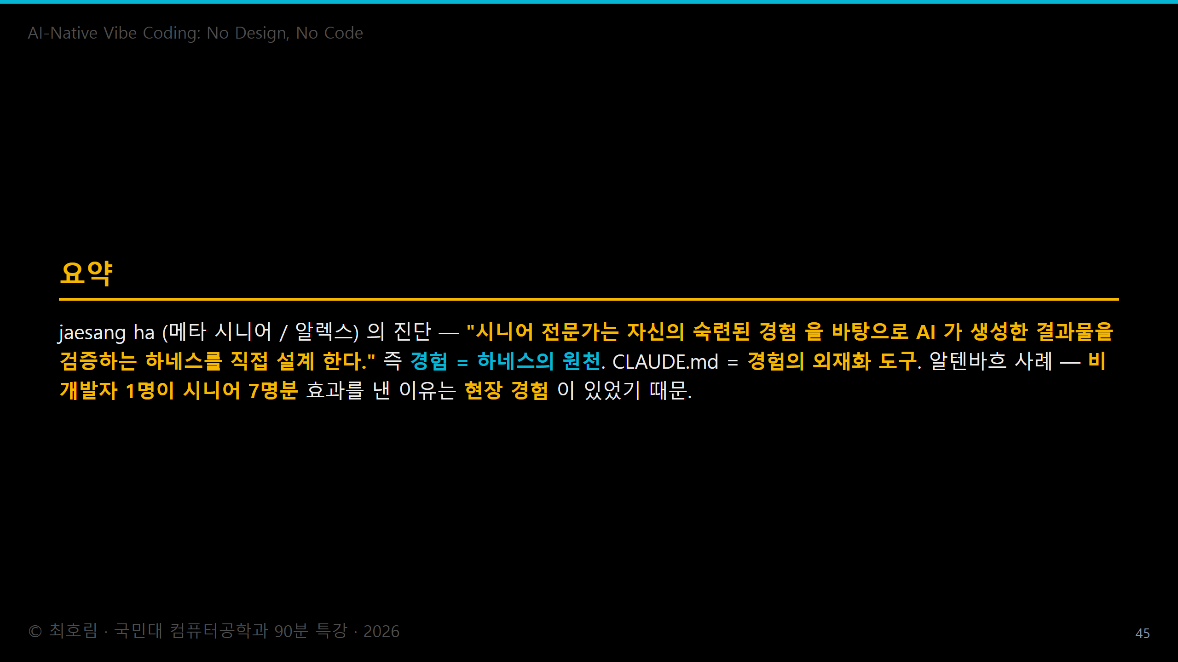
Notes:
단원 11 강사 멘트 — 슬라이드 노트.
강의 진행 시퀀스 (7분):
1. **하재상 / 알렉스 인용 (1분)**: 시니어 전문가 = 하네스 설계자.
2. **경험 ↔ 하네스 강도 표 (1분)**: 신입 / 중급 / 시니어.
3. **WHAT/WHY/HOW 프레임 (3분)**: CLAUDE.md 의 3 레이어 구조 + 예시 코드.
4. **알텐바흐 사례 (1분)**: 비개발자 1명 = 시니어 7명.
5. **학생 메시지 (1분)**: *"지금 쌓는 도메인 이해와 설계 능력이 미래 하네스의 원천."*

Slide 46
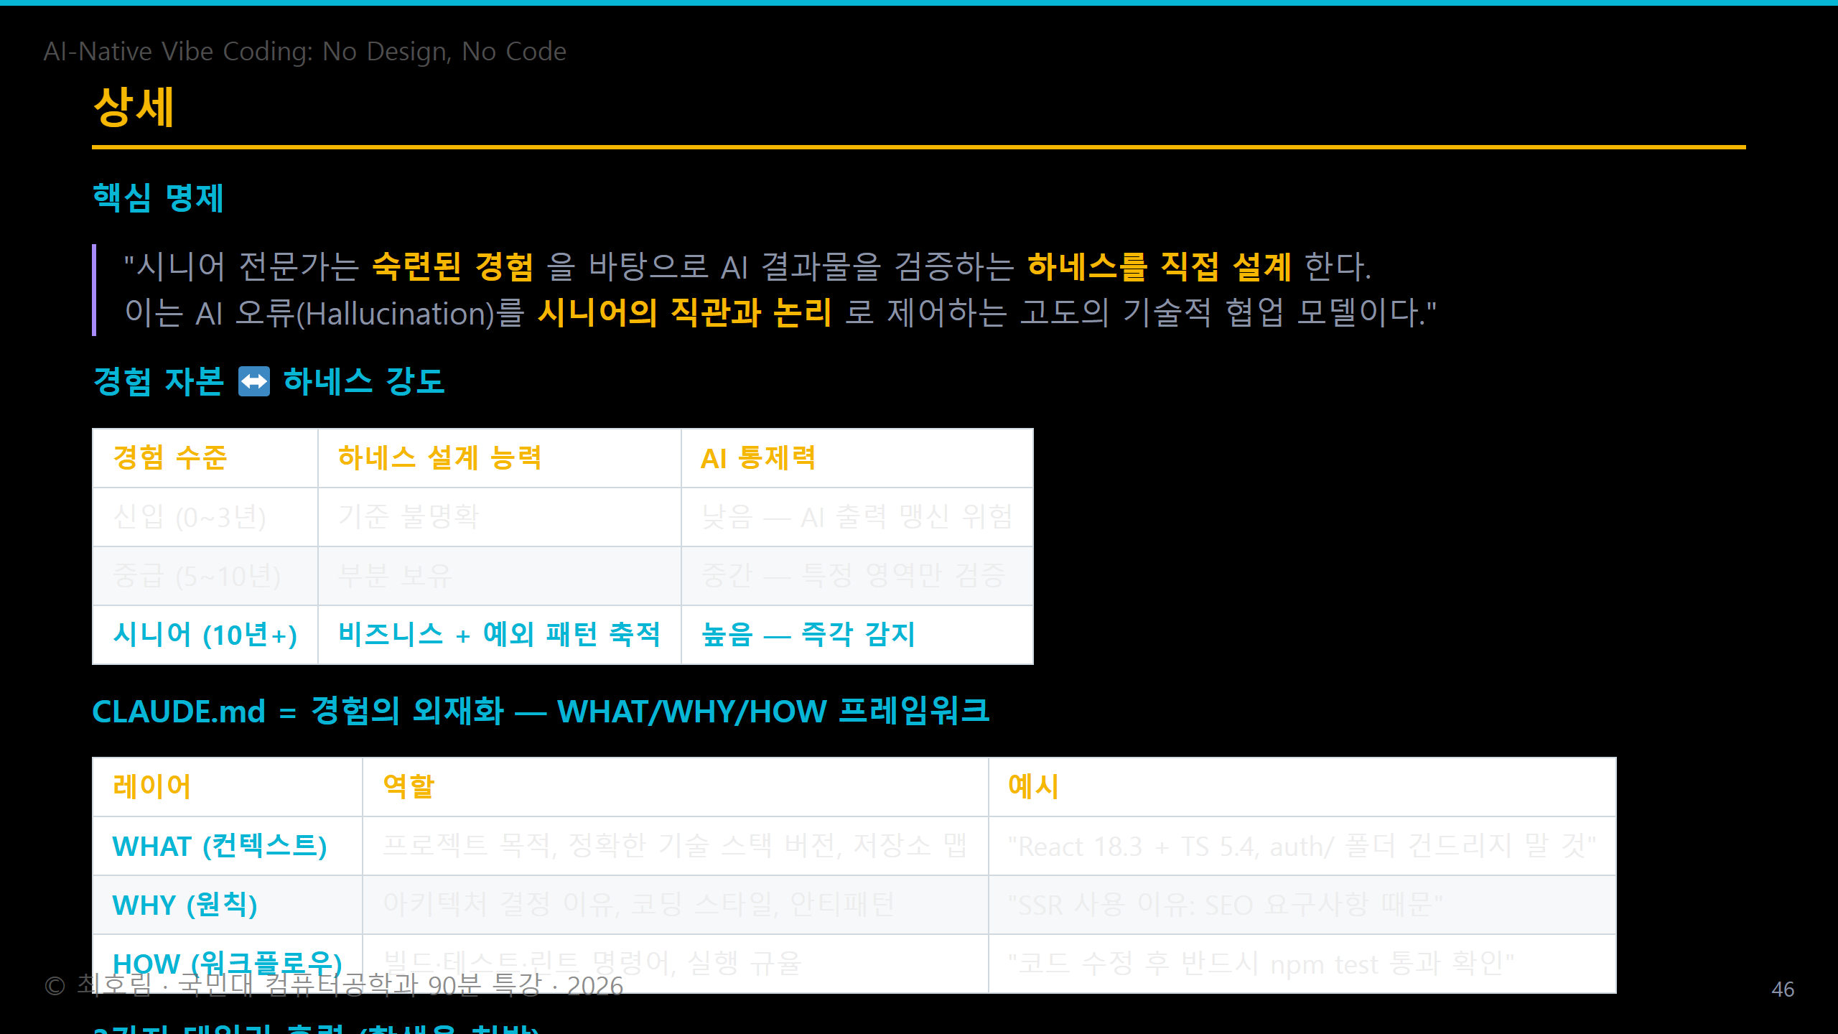
Notes:
- 상세 본문 — 표가 있으면 표 중심으로 설명.
- 청중에게 *각 행의 의미* 를 묻는 호흡 권장.

Slide 47
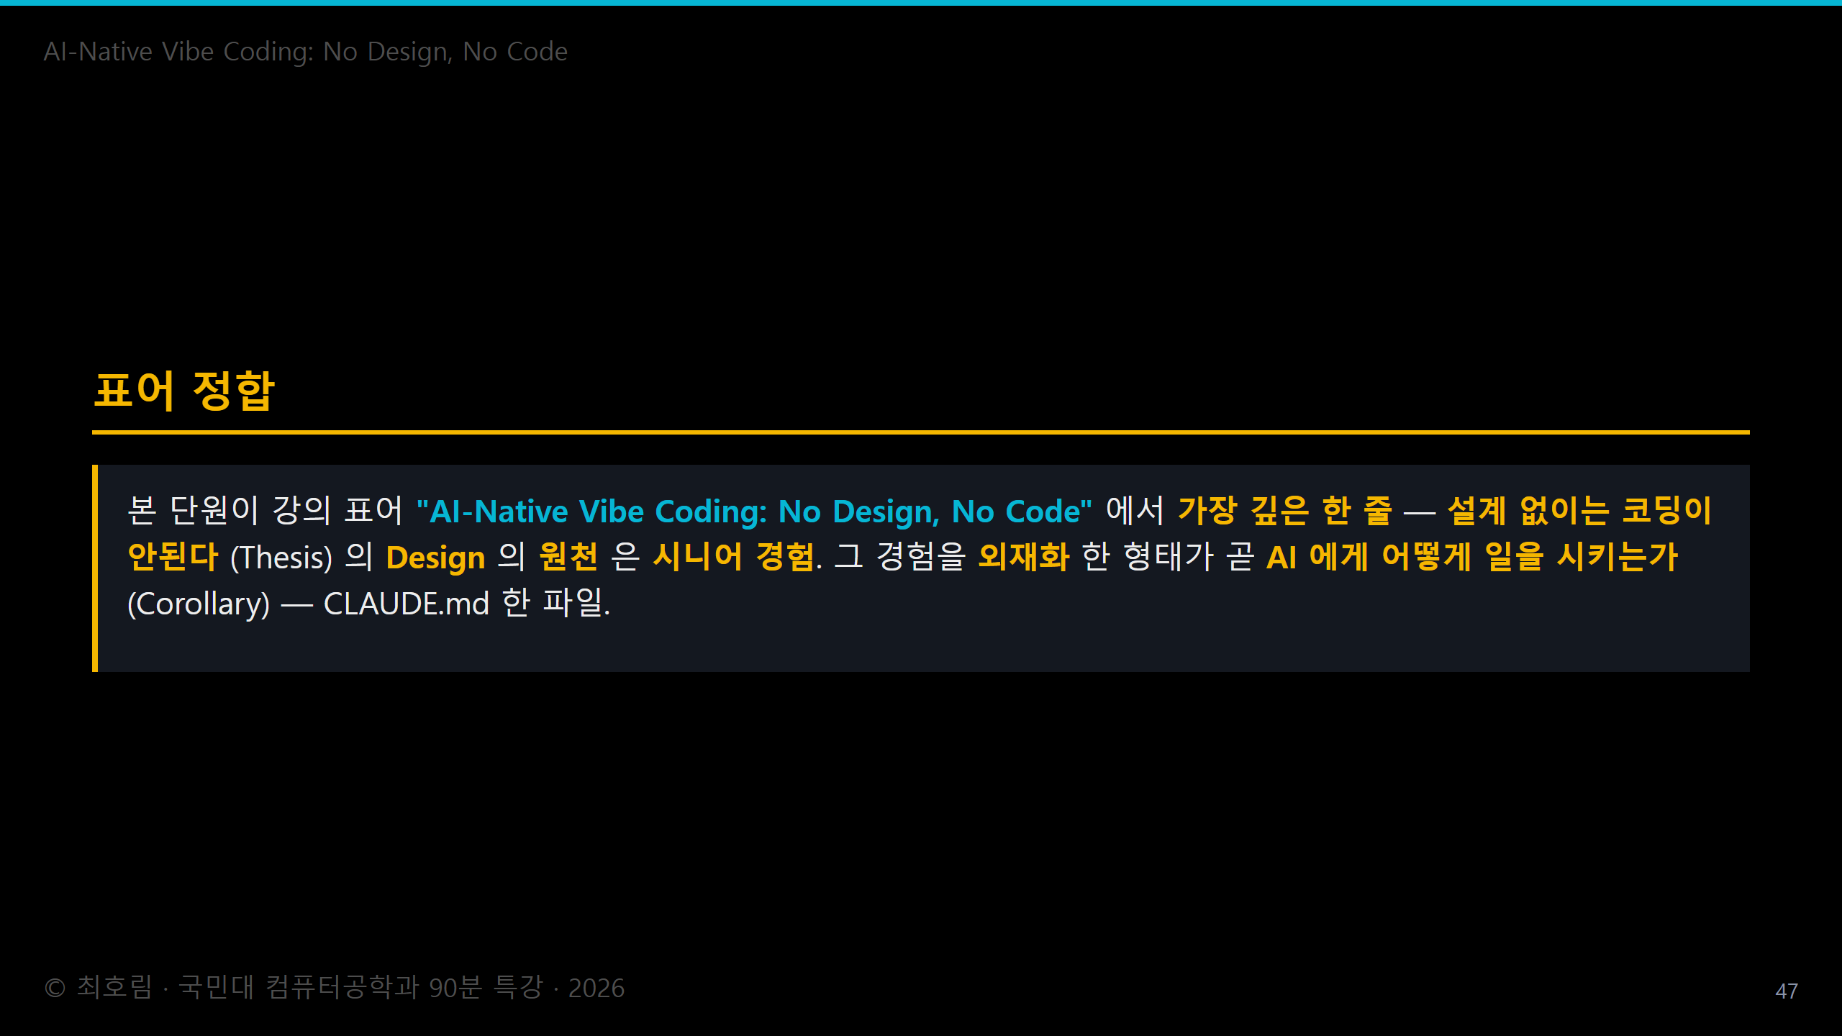
Notes:
- 본 단원이 강의 표어 *AI-Native Vibe Coding: No Design, No Code* 와 어떻게 정렬되는지.
- *Thesis* (설계 없이는 코딩이 안된다) / *Corollary* (AI 에게 어떻게 일을 시키는가가 곧 설계도이다) 키워드 박힘.

Slide 48
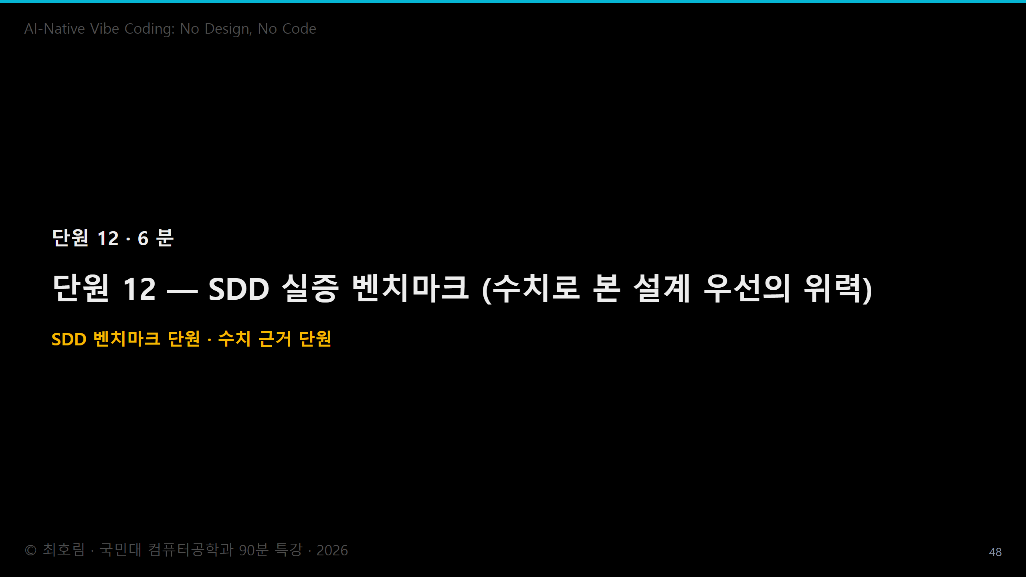
Notes:
단원 12 도입 — 30 초.
- 본 단원의 핵심 명제 한 줄로 시작.
- 위키 카드 `lesson/hrn-sdd-evidence` ground truth.

Slide 49
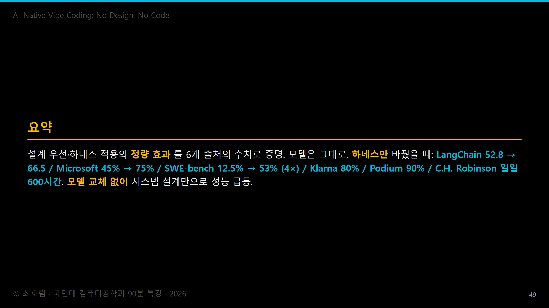
Notes:
단원 12 강사 멘트 — 슬라이드 노트.
강의 진행 시퀀스 (6분):
1. **충격 슬라이드 (1분)**: 6 수치를 한 화면에 — *모델 변경 없이*.
2. **LangChain 52.8 → 66.5 (1분)**: *Top 30 → Top 5* 의 의미.
3. **Microsoft 45% → 75% (1분)**: *맞춤 도구 제거* + *파일시스템 컨텍스트* — 단순화의 위력.
4. **SWE-bench 12.5% → 53% (1분)**: *4배* — 가장 강한 임팩트 수치.
5. **기업 사례 (Klarna/Podium/C.H. Robinson) (1분)**: *비즈니스* 영역 효과.
6. **메시지 정착 (1분)**: *"하네스가 즉시 향상시킵니다."*

Slide 50
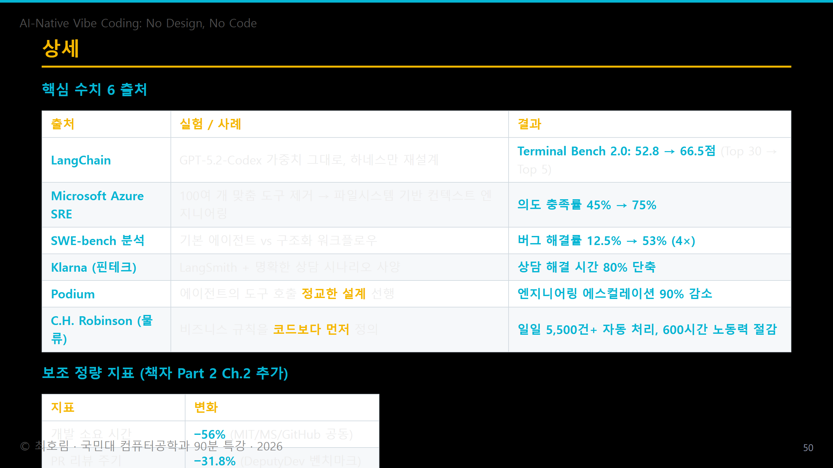
Notes:
- 상세 본문 — 표가 있으면 표 중심으로 설명.
- 청중에게 *각 행의 의미* 를 묻는 호흡 권장.

Slide 51

Notes:
- 본 단원이 강의 표어 *AI-Native Vibe Coding: No Design, No Code* 와 어떻게 정렬되는지.
- *Thesis* (설계 없이는 코딩이 안된다) / *Corollary* (AI 에게 어떻게 일을 시키는가가 곧 설계도이다) 키워드 박힘.

Slide 52

Notes:
섹션 종합 — 30 초.
- 본 섹션의 *결론적 메시지* 한 슬라이드.
- 설계의 시스템적 강제.

Slide 53

Notes:
섹션 간지 — 30 초.
- 단원 13 ~ 14 (2 단원).
- 핵심 질문: UML → CLAUDE.md.
- 청중 시선 정렬 후 진입.

Slide 54

Notes:
단원 13 도입 — 30 초.
- 본 단원의 핵심 명제 한 줄로 시작.
- 위키 카드 `lesson/dsl-uml-to-agent` ground truth.

Slide 55

Notes:
단원 13 강사 멘트 — 슬라이드 노트.
강의 진행 시퀀스 (8분):
1. **수강 확인 (30초)**: *"OOASD 수강 중인 분?"* 손 들기.
2. **UML 3 ↔ 에이전트 1:1 표 (3분)**: 한 슬라이드 — *지금 배우는 게 곧 쓰입니다*.
3. **약국 마케팅 매핑 (2분)**: 05 DEM 시연 사전 노출.
4. **HIAO 다이어그램 (1분)**: 3계층 — Orchestrator / Manager / Worker.
5. **OOP 5 핵심 ↔ HIAO (1.5분)**: 상속·인터페이스·다형성 *그대로 쓰임*.

Slide 56

Notes:
- 상세 본문 — 표가 있으면 표 중심으로 설명.
- 청중에게 *각 행의 의미* 를 묻는 호흡 권장.

Slide 57

Notes:
- 본 단원이 강의 표어 *AI-Native Vibe Coding: No Design, No Code* 와 어떻게 정렬되는지.
- *Thesis* (설계 없이는 코딩이 안된다) / *Corollary* (AI 에게 어떻게 일을 시키는가가 곧 설계도이다) 키워드 박힘.

Slide 58

Notes:
단원 14 도입 — 30 초.
- 본 단원의 핵심 명제 한 줄로 시작.
- 위키 카드 `lesson/dsl-claudemd-as-language` ground truth.

Slide 59

Notes:
단원 14 강사 멘트 — 슬라이드 노트.
강의 진행 시퀀스 (8분 30초):
1. **★ 표어 회귀 멘트 (15초)**: *"앞 단원에서 *설계 없이는 코딩 없다* 를 봤습니다. 이 단원이 그 *설계의 형태* 입니다."*
2. **CLAUDE.md = UML Class Diagram (1분)**: 충격 명제로 시작.
3. **4 요소 분해 (2분)**: Role/Constraints/Goal/Context.
4. **65줄 사례 (1분)**: GitHub 10만 스타.
5. **★ 정량 근거 — 왜 65 줄이고 왜 100 줄은 독인가 (90초)**: 세 수치 (2,500 토큰 / 25~35 줄 / ≤200 줄) + 75:25 비율 + *분석 마비* 경고.
6. **카파시 4원칙 ↔ OOP 5 핵심 (2분)**: 재번역 메시지.
7. **3 도구 영구 지시어 비교 (45초)**: CLAUDE.md / AGENTS.md / .cursorrules.

Slide 60

Notes:
- 상세 본문 — 표가 있으면 표 중심으로 설명.
- 청중에게 *각 행의 의미* 를 묻는 호흡 권장.

Slide 61

Notes:
섹션 종합 — 30 초.
- 본 섹션의 *결론적 메시지* 한 슬라이드.
- UML → CLAUDE.md.

Slide 62

Notes:
섹션 간지 — 30 초.
- 단원 15 ~ 15 (1 단원).
- 핵심 질문: 약국 마케팅 에이전트.
- 청중 시선 정렬 후 진입.

Slide 63

Notes:
단원 15 도입 — 30 초.
- 본 단원의 핵심 명제 한 줄로 시작.
- 위키 카드 `lesson/dem-pharmacy-agent-live` ground truth.

Slide 64

Notes:
단원 15 강사 멘트 — 슬라이드 노트.
강의 진행 시퀀스 (15분):
1. **사전 안내 (1분)**: 시연 4 단계 미리보기.
2. **단계 1 — CLAUDE.md (3분)**: 화면 공유 + 큰 폰트.
3. **단계 2 — Plan Mode (3분)**: 계획서 *함께 읽기*.
4. **단계 3 — 병렬 파견 (5분)**: 실시간 진행 가시화.
5. **단계 4 — 검증 (2분)**: 자동 실행되는 모습.
6. **마무리 (1분)**: *"15분 만에. 알고리즘 한 줄도 직접 안 짰습니다."*

Slide 65

Notes:
- 상세 본문 — 표가 있으면 표 중심으로 설명.
- 청중에게 *각 행의 의미* 를 묻는 호흡 권장.

Slide 66

Notes:
단원 17 도입 — 30 초.
- 본 단원의 핵심 명제 한 줄로 시작.
- 위키 카드 `lesson/cln-autonomous-software-factory` ground truth.

Slide 67

Notes:
단원 17 강사 멘트 — 슬라이드 노트.
강의 진행 시퀀스 (4분):
1. **에이전트 생성 코드베이스 표 (1분)**: 과거 vs 현재.
2. **역할 변화 (1분)**: Writer → Orchestrator + Auditor.
3. **자율 팩토리 미래 (1분)**: 졸업 후 5년 시점 시나리오.
4. **수미상관 마무리 (1분)**: *"Vibe-coding, 설계 없이는 코딩이 안된다."* 슬라이드 다시 띄움.

Slide 68

Notes:
- 상세 본문 — 표가 있으면 표 중심으로 설명.
- 청중에게 *각 행의 의미* 를 묻는 호흡 권장.

Slide 69

Notes:
- 본 단원이 강의 표어 *AI-Native Vibe Coding: No Design, No Code* 와 어떻게 정렬되는지.
- *Thesis* (설계 없이는 코딩이 안된다) / *Corollary* (AI 에게 어떻게 일을 시키는가가 곧 설계도이다) 키워드 박힘.

Slide 70

Notes:
섹션 종합 — 30 초.
- 본 섹션의 *결론적 메시지* 한 슬라이드.
- 설계 먼저, AI 는 그 다음.

Slide 71

Notes:
마지막 페이지 — 30 초.
- *Thesis* + *Corollary* 회수.
- 청중에게 *지금 당장 CLAUDE.md 를 쓰라* 가 직접 행동 호출.
- 30 초 침묵 후 Q&A.

